Slide 1
Vikingové
Přechodné období dějin

Slide 2
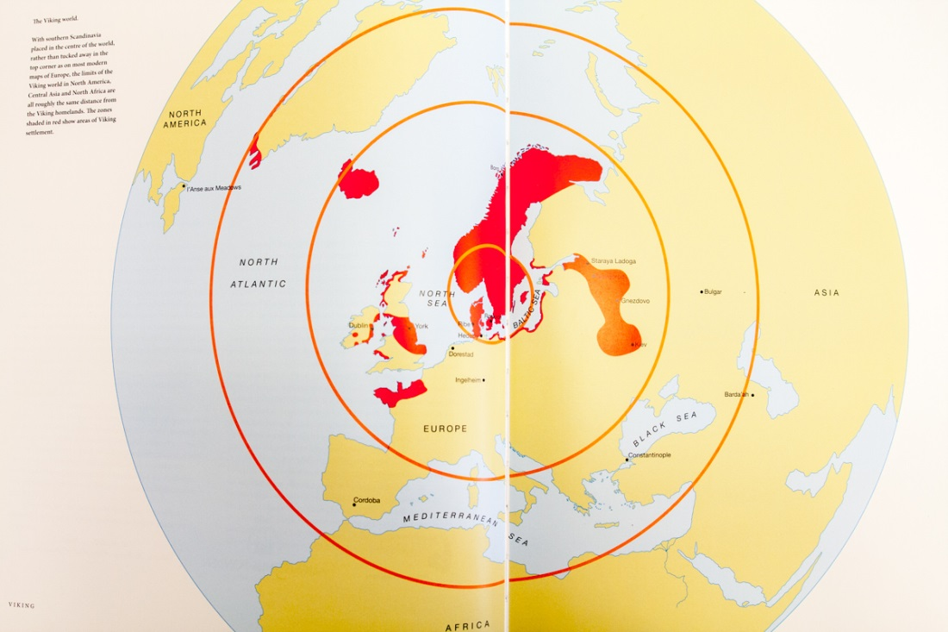

Slide 3
Datování
Počátek vikinského období kolem roku 800 po Kr. Předcházela mu doba vendelská, jejíž začátek je datován do poloviny 6. století.
Konec – obtížné stanovit.
Vrchol vikinských výbojů a migrací 9. a 10. století.

Slide 4
Prameny
Evropské a anglické, irské kroniky, Nestor. Arabské prameny
Ve Skandinávii či jiném normanském prostředí, díla Ariho Moudrého, Snorriho Sturlusona, Starší Edda, islandské a norské ságy, básně skaldů, Saxo Grammaticus, kroniky vzniklé v normanské Normandii, různé legendy o světcích.
Islandské ságy převážně do doby před r. 1000.

Slide 5
Prameny úřední provenience, jako jsou zákony nebo listiny a diplomatická
runové nápisy a obrazové kameny,
archeologie.

Slide 6
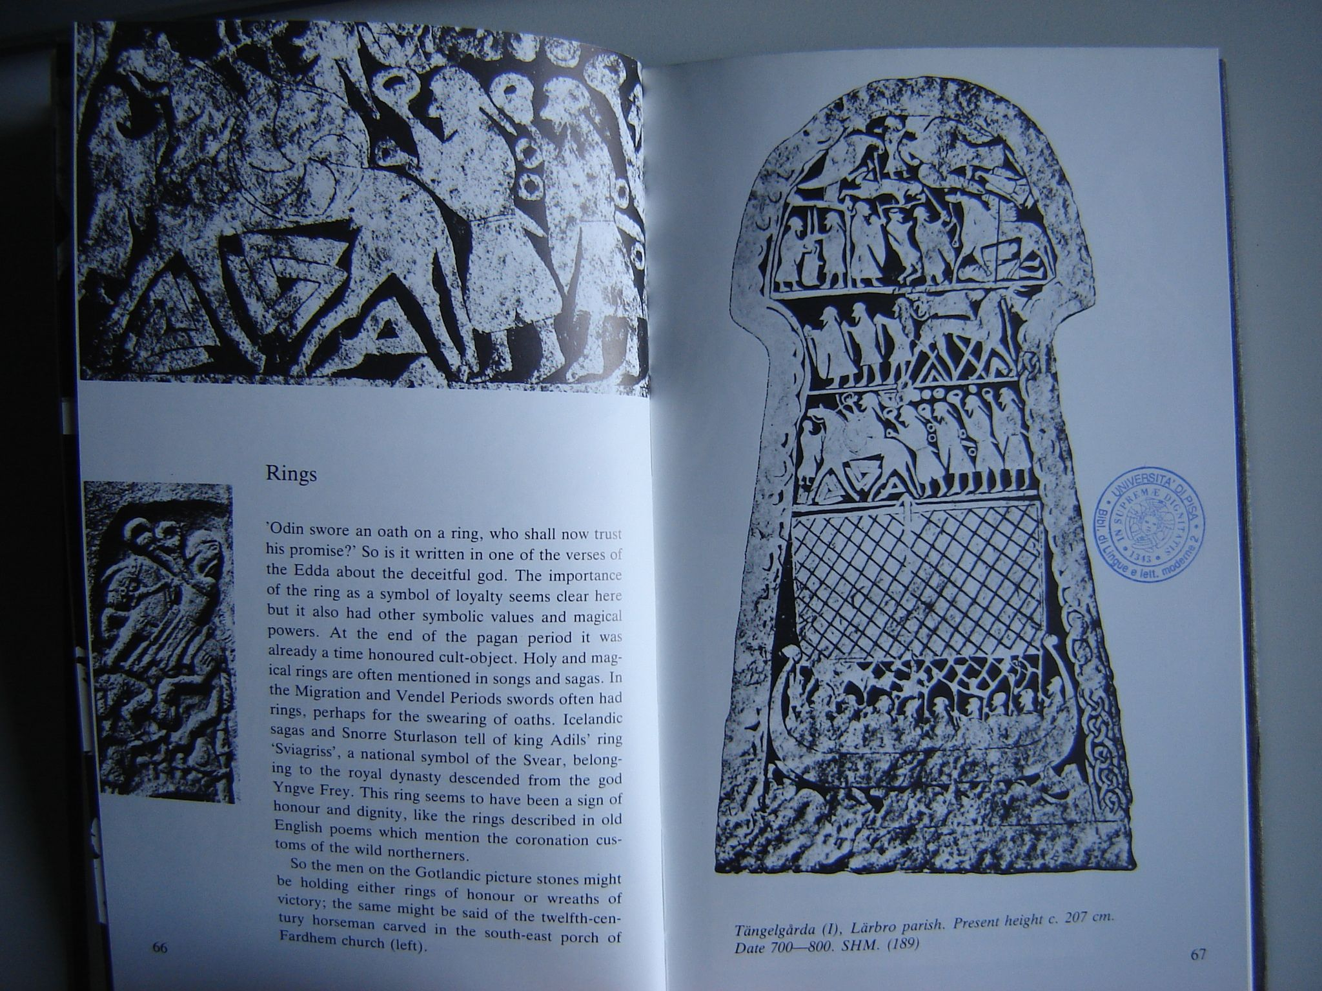

Slide 7
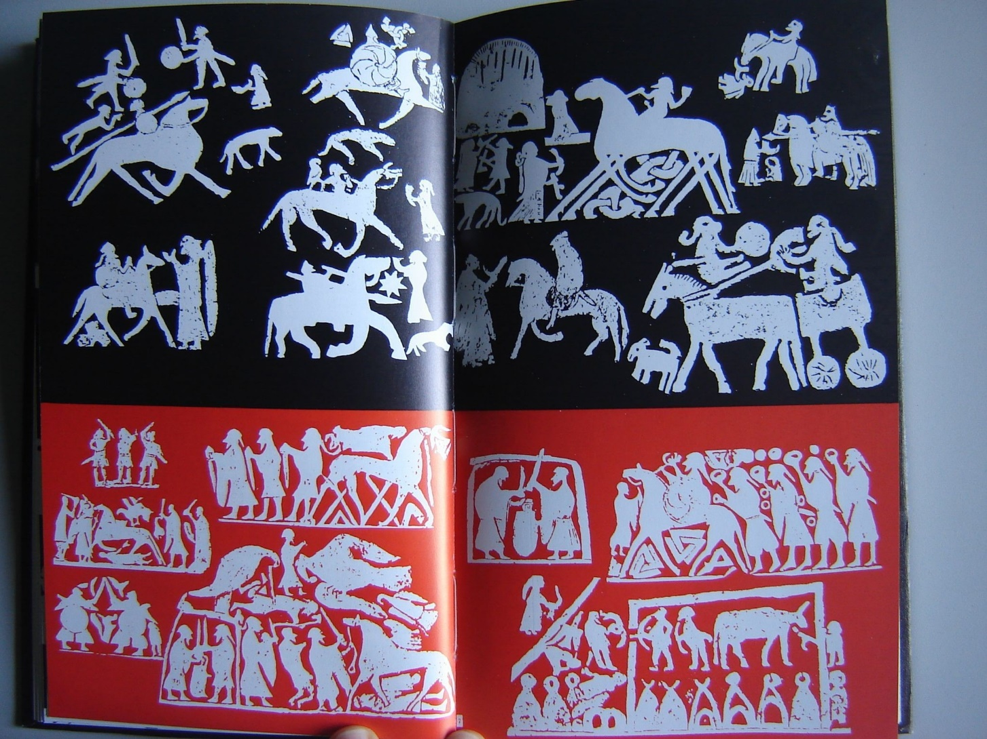

Slide 8
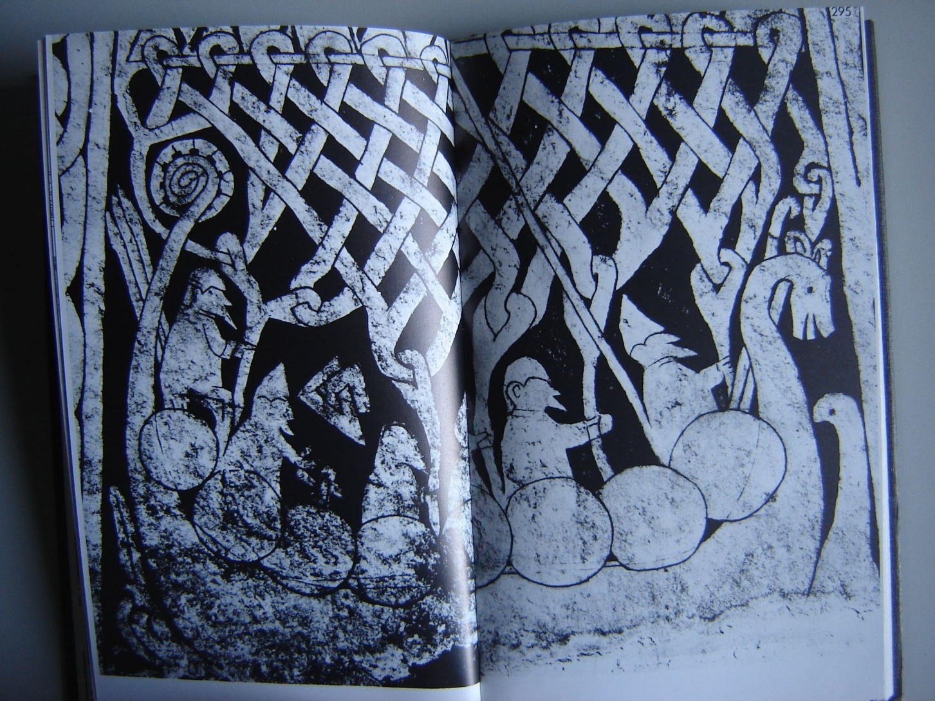

Slide 10
Význam pojmu
„obyvatelé fjordů“, např. R. Boyer.
Nemálo pramenů užívá tohoto pojmu ve smyslu „bojovníci, nájezdníci, námořní lupiči“.
Snorri Sturluson hovoří o estonských nebo slovanských Vikinzích.
Ve Starší Eddě, v První písni o Helgim, vítězi nad Hundingem, jsou „víkingové“ v podstatě synonymem pro hrdiny.
Ve Druhé písni o Helgim: o valkyrje: „… vítězila jak víkingové. Až v zajetí ji Helgi vzal“ a hrdinka Brynhild (která je vlastně převlečený Helgi) o sobě také říká, že byla na vikinských výpravách.

Slide 11
Jeden z názvů pro Vikingy v Irsku: Lochlann, související s jezery
(ale: Chlodwig)
Slovník, který byl v 10. století pořízen ke staroanglické básni Widsith:
Wicinga cynn. Ve slovníku: Pirata vel piraticus – Wicing. Archipirata: Yldest Wicing.
Ve výčtu kmenů jsou Vikingové a tzv. Lidvikingové uváděni na třech místech básně.

Slide 12
Pojem „piratae“ v dobových latinských pramenech jako synonymum pro vikingy,
Saxo Grammaticus: O dánském biskupu Absalonovi: …non minus piratam se, quam pontificem gessit.
Podle J. L. Byocka pojem víkingar znamená muže, kteří se sdružili, aby si na lodích dobývali kořist.
J. Simpsonová pojem Víkingr vykládá jako „pirát“, víking znamená podle ní cestu za pleněním přes moře.

Slide 13
Skandinávci sami : muži z Vestfoldu, Upplandu, atd., „muži ze severu“.
S postupným procesem sjednocování jednotlivých skandinávských království pak přijímali národní jména.
Arabské prameny: madžús – mágové
Prameny tedy nehovoří o etnicitě, ale o vlastnostech a způsobu obživy.
Někdy je pojem „viking“ užit také pro obchodníky

Slide 14
Běžně jsou v pramenech zaměňovány výrazy Vikingové a Normani, stejně tak jako třebas pojmy Dánové a Normani. Je tomu tak ve franských análech v Anglosaské kronice, vytvořené roku 892.
Anály ze St. Neots: III naves Normannorum, id est Danorum. III scipa Nordmana of Heredalande.
Dále v anglosaském prostředí označení haedene.

Slide 15
V pramenech z Itálie a Sicílie převažuje označení Normani.
Případ Rhós neboli Varjagů na Rusi je pak ještě o něco složitější.

Slide 16
Současná označení jednotlivých skandinávských zemí se objevují až od 11. století. Pojem Denemaere (Dánsko) např. od roku 1005, Norwege (Norsko) od roku 1028.

Slide 17
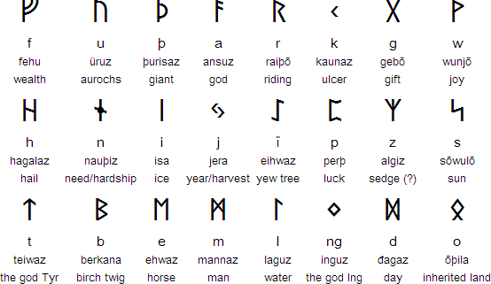

Slide 18
Typický
Viking
Verše, napsané na gripsholmském runovém kameni z doby kolem roku 1050: „Odvážně cestovali, daleko se vypravili pro zlato, nasytili orly daleko na východě, a zemřeli pak na jihu, v zemi Saracénů“.

Slide 19
Cestovatelé
Vikinský vůdce z první poloviny 11. Stol. století Ingvar měl přívlastek, který by se dal přeložit jako „Cestovatel do daleka“
Dalekých cest se účastnil také Nor Thorer, řečený Pes. Plul z Norska do Bílého moře a zpět. Z dnešního Archangelska prý přes Ladogu a Byzanc doputoval až do Jeruzaléma.
Švéd Ormiga navštívil Byzanc, Jeruzalém, Island a obecněji území muslimského chalífátu na východě.

Slide 20
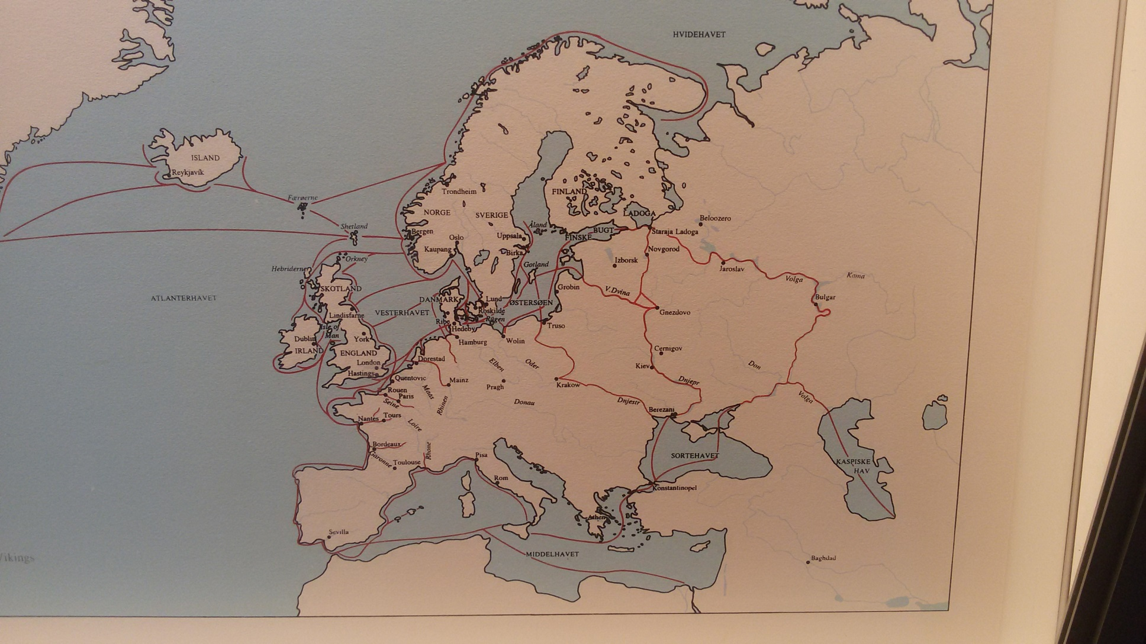

Slide 21
Prameny evropského kontinentu neumožňují vždy spolehlivě zjistit, jak velká množství Skandinávců útočila.
Anglosaské prameny rozlišují mezi pojmy here – což znamená bojovníky na tažení za kořistí, ozbrojené lupičské bandy – a fyrd pro větší armádní uskupení.
Přesto: společnost vikinské doby nebyla společenství nájezdníků a ozbrojených lupičů.
Srovnejme: Caes.Bell. Gall. VI 22.

Slide 22
Caes. Bell. Gall. VI 23, 1-7: Latrocinia nullam habent infamiam, quae extra fines cuiusque civitatis fiunt; Atque ubi quis ex principibus in concilio dixit se ducem fore, qui sequi velint, profiteantur, consurgunt ii, qui et causam et hominem probant…

Slide 23
NEJSTARŠÍ ZPRÁVY O GERMÁNSKÉM SEVERU
První setkání Římanů s kmeny ze Skandinávie: Kimbrové a Teutoni
Pobaltí a Skandinávie: už kolem přelomu n. l. a poté již hojněji od 1. století po Kr.
Císař Octavianus Augustus (27 př. Kr. až 14 po Kr.): Res gestae divi Augusti: že jeho loďstvo doplulo až ke hranicím Kimbrů.

Slide 24
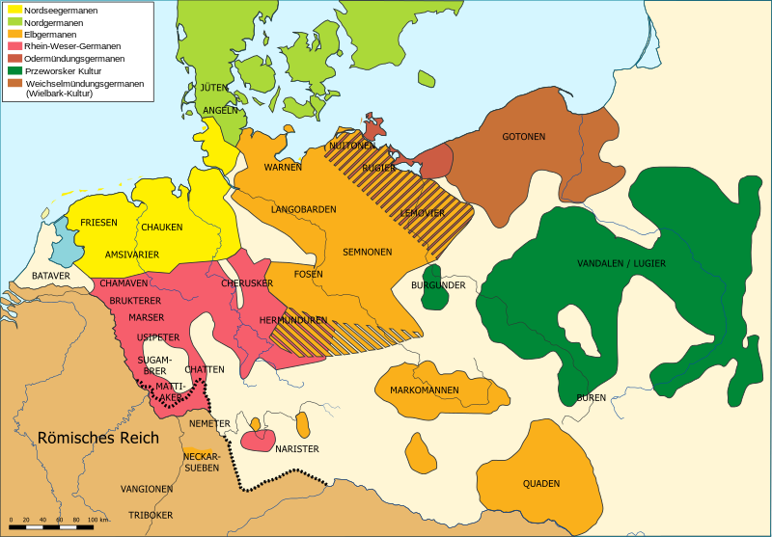

Slide 25
Tacitus
Za Gotony (předky Gótů, v jeho době sídlícími u ústí Visly a částečně už i na východ od něho) jsou podle něj (směrem na západ) sídla Rugiů a Lemoviů, a po nich v jeho líčení následují Suionové.
Kromě síly mužů a zbraní tohoto etnika známa i síla loďstev Suionů.
Lodi byly odlišné od římských. Příď vybíhala na obě strany, takže mohly přistávat z obou konců, nepoužívaly tehdy ještě plachet, vesla nebyla upevněna na bocích jako na triérách, byla volná a užívala se k veslování dopředu i dozadu.

Slide 26
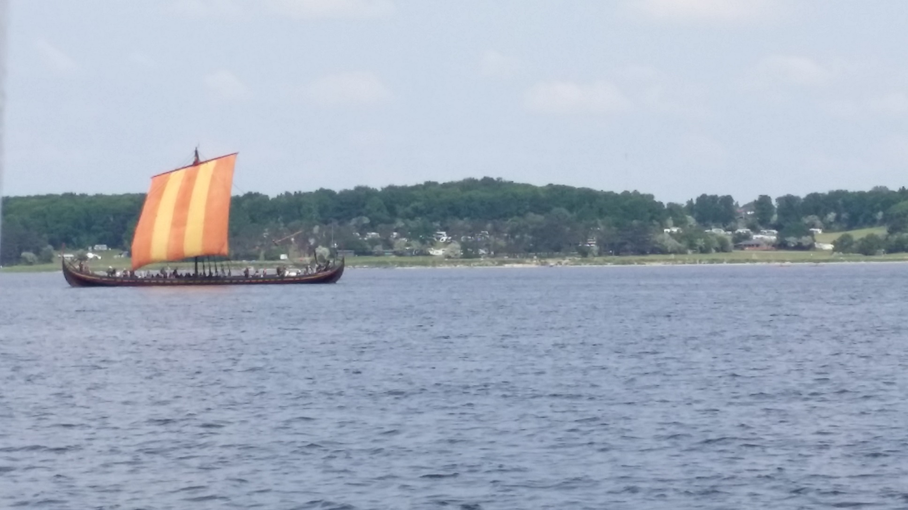

Slide 27
Za Suiony sídlily kmeny Sithonů, kteří se ostatním obyvatelům severu podobaly prý ve všem kromě toho, že jim vládla žena, což Tacitus považuje za velikou hanbu
Severovýchod Evropy obývali podle Tacita mj. také Finové (Fenni). Jsou podle něho divocí a neobyčejně chudí. Kromě luků nemají jiné zbraně, a protože jim chybí železo, hroty šípů vyrábějí z kostí. Neznají koně, nemají pevné příbytky, jen chatrče, spletené z větví. Živí se divoce rostoucími bylinami a lovem. Nestarají se o náboženství.

Slide 28
Germánská božstva u Tacita
Tuisto (Búri)
Mannus (Bor)
Tři synové (Ódin, Vili, Vé)
Mercurius, Hercules, Mars (Ódin, Tór, Týr)

Slide 29
Pomponius Mela v 1. století po Kr.: severně od Labe se rozkládá veliký mořský záliv, zvaný Codanus, v němž jsou hojné velké i malé ostrovy.
Poprvé u něj název Scandinavia (též u Plinia St.).

Slide 30
Klaudios Ptolemaios ve 2. století po Kr. píše, že v Severním oceánu (má tady na mysli i Balt) jsou čtyři velké a tři malé ostrovy, které se nazývají „Skandíai“. Největší a nejvýchodnější z nich jak tvrdí, leží u ústí Visly (Oland, Gotland?)

Slide 31
První fyzické kontakty
Kimbrové a Teutoni
První epigrafické doklady o germánských božstvech (Mars Cimbrinus)
Herulové
Vandalové
Gótové?
Anglové, Jutové

Slide 32
Thule či Thyle
Psal o ní už ve 4. století př. Kr. Pýtheas z Massalie (Περὶ τοῦ ᾿Ωκεανοῦ)
StrabónThule považuje za nejsevernější území Evropy, o němž se ví velmi málo. Podle Pýthea mělo být vzdáleno šest dní plavby na sever od Británie.
povědomost o zdejších polárních nocích a dnech

Slide 33
Na sever od Británie a za 60. rovnoběžkou leží i Shetlandy a Faerské ostrovy.. Tzv. Pseudo Scylakův Periplús udává např. překonání vzdálenosti z Kartága do Gibraltaru (820 námořních mil) za sedm dní při rychlosti necelých pět námořních uzlů za hod.

Slide 34
Strabón o lidech z Thule píše, že se živí rostlinnou stravou (proso, obilí, konzumují také med). Porovnává klimatické podmínky, panující na ostrově Thule, s podmínkami v pohoří Ural.

Slide 35
Básník Vergilius užívá jména tohoto ostrova jako symbolu Oceánu, nesmírné Octavianovy moci a jeho božství.

Slide 36
Solinus: Collectanea rerum memorabilium:
Největší ostrov Germánie se podle něj nazývá „Gangavia“.
Z krajin na severozápadě (kromě Británie) blíže popisuje Irsko a Thule. O moři mezi Irskem a Británií píše, že je po většinu roku pro plavbu nepříznivé a měří 110 mil. Kolem Británie je mnoho ostrovů a Thule je nejzazší z nich. Za tímto ostrovem je moře „líné“ a zamrzá.

Slide 37
Ammianus Marcellinus: Jediná zmínka o evropském severu ukazuje, že Thule byla v jeho práci symbolem něčeho pro antický svět hodně odlehlého: quo etiam, si apud Thyle moraretur Ursicinus, acciri eum magnitudo rerum… flagitabat…

Slide 38
Orosius (počátkem 5. stol.) uvádí ze severozápadních evropských ostrovů Orcadas , kterých je celkem 33, z toho podle Orosia dvacet pustých a pouze 13 obydlených.
Po Orkadách popisuje ještě ostrov Thule, o němž tvrdí, že leží zhruba uprostřed oceánu a je znám jen málokomu.

Slide 39
Prokopios: Informace o ostrovu, který nazývá Thule, (myslí však Skandinávii) získával nejspíše od herulských vojáků v byzantských službách.
Nepíše pouze o polárních dnech a nocích, ale i o depresi, která obyvatele v období nocí přepadá, o tom, že většina půdy na tomto „ostrově“ je pustá a v jeho obyvatelných končinách žije třináct kmenů, z nichž každý má svého krále. Herulové v jeho době na sever Skandinávie nejen vyjížděli, ale také se z něho vraceli zpět na území Byzance.

Slide 40
Na nejnižší úrovni ze všech kmenů tu tenkrát byli Skrithifinové. Nebyli totiž zemědělci, živili se jen lovem, oblékali se do kůží ulovených zvířat, které sešívali zvířecími šlachami. S muži se lovů účastnily také ženy, které své děti prý nekojily, ale živily morkem. Pokrokovější kmeny charakterizuje tím, že uctívají mnoho božstev, a popisuje přitom také, jak obětovali prvotiny z válek. Mezi těmito způsoby je i typicky germánské oběšení na stromě.

Slide 41
Jordanes: V Severním oceánu leží dle jeho líčení veliký ostrov, který se nazývá „Scandza“, případně „Scandia“. Tento ostrov má podobu citroníkového listu a uzavírá se směrem k protáhlému konci (tedy k severu).
Na východě má Scandza největší jezero světa (je jím míněno dnešní jezero Vänern), v němž pramení řeka Vagus (Göta), vlévající se do Oceánu. Na západě a na severu je obklopena širým mořem, jež je na severu nesplavné. Baltské moře považuje za část tohoto oceánu a říká, že jsou v něm mnohé, třebaže malé ostrovy. Území těchto ostrovů jsou krutá nejenom nepohostinností svých obyvatel, ale i výskytem divokých zvířat.

Slide 42
Kromě 7 kmenl Scandzy, jmenovaných Ptolemaiem, uvádí Jordanes i mnohé další.
Skandinávie podle něho „oficina gentium“.

Slide 43
Jmenuje např. kmeny Theustes, Vagoth, Bergio, Hallini a Liothida měly rovinaté a úrodné území, pročež byly znepokojovány útoky nepřátel.
Po nich dle Jordana následují Athelmil, Finnaithae, Fervir a Gauthigoth, které charakterizuje jako lidi líté a pohotové k vedení válek.
Ve Skandinávii celkově líčí kmeny lovecko-sběračské, které navíc obchodují kožešinami, a kmeny zemědělské na jihu a východě oblasti.

Slide 44
Identifikace těchto a dalších kmenů a jejich sídel či pokusy o ně např. v Mommsenových poznámkách k jeho edici Jordana, v díle J. SVENNUNGA, S. DOLEŽALA (2012). Dále se z archeologického hlediska problematice jejich identifikací věnoval J. CALMER.

Slide 45
J. Calmer shrnul výsledky archeologických výzkumů, které dokládají, že již před 5. století po Kr. vznikaly ve Skandinávii ohraničené sídlištní areály, které představují sociální jednotky, sdružené okolo určitých mocenských center. Podle velikosti těchto areálů šlo zřejmě o kmenové svazy.

Slide 46
Tyto jednotky měly společný kult a pozoruhodné je zakončení některých jejich názvů na koncovku „riki“, která znamená vlastně království, říši, zkrátka politické uskupení.
Tyto sídelní areály odpovídají situaci, kterou Jordanes popisuje, názvům kmenů, jež uvádí, odpovídají středověké názvy, které tyto sídelní oblasti měly.

Slide 47
Adamus Bremensis. Získával informace od očitých svědků, misionářů, i zcestovalého dánského krále Svenda Estridssona (asi 1020 –1076). Ale i antičtí autoři.
Ještě i pro něho je Skandinávie drsnou a nebezpečnou zemí

Slide 48
Dánsko
Na Jutském poloostrově je půda neúrodná, místy slaná, a kromě oblastí, které leží v blízkosti řeky Egdory (Eider), se téměř vše zdá být pusté. Jen málo se v některých oblastech najde obdělané půdy, někdy i sotva místa, která jsou vhodná pro lidský život.
Ačkoli celá Germanie děsí svými hlubokými lesy, Jutsko je v tomto směru ještě hroznější než ostatní kraje. Lidé, kteří jsou na pevnině ohrožováni nedostatkem potravy, jsou na moři vystaveni nebezpečí útoků pirátů.

Slide 49
V mořských zálivech se však nacházejí největší obce.
Císař Otto II. podrobil zdanění a rozdělil na tři biskupství: ve Šlesviku, jemuž se říká také Haithabu a domácí obyvatelé jej nazývají Sliam. Odsud vyplouvají lodi ke Slovanům, do Švédska a až do Byzance. Druhé biskupství v přístavu Ripa (dn. Ribe), odkud plují lodi do Fríska, Anglie i Saska. Třetí bylo založeno v Aarhusu (novější pravopis Århus). Pluje se odsud do Finska, Selandu, do Skåne a Norska.

Slide 50
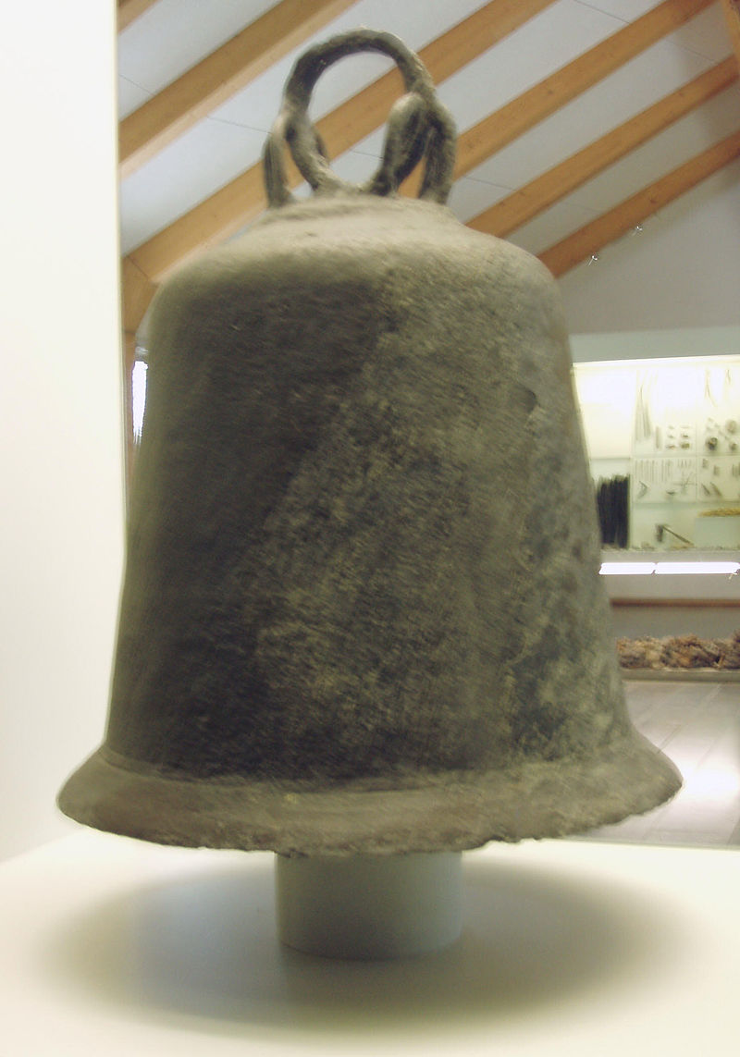

Slide 51
O ostrově Seeland (ve vzdálenosti asi 30 km od dnešní Kodaně), kde leželo sídelní město dánských králů Roskilde, mimo jiné uvádí, že oplývá velkým množstvím zlata, které tu bylo nashromážděno pirátskými nájezdy.
Zdejší piráti, o nichž autor dokládá, že je v dánských oblastech nazývali Vikingové a v Sasku Ascomani (askr), platili dánskému králi daň, aby jim bylo dovoleno kořistit u „barbarů“. Tohoto dovolení ovšem často zneužívali i proti vlastním lidem.

Slide 52
Zákony:
Měli prý i jiné nedobré mravy, o nichž se kronikáři nezdálo užitečné hovořit, leda o tom, že ženy, pokud zcizoložily, jsou ihned prodány a muži, dopadení při urážce majestátu (?) nebo jiném zločinu, chtějí být raději popraveni než bičováni. Dánové nemají jiné tresty než stětí sekyrou nebo otroctví, a když je někdo odsouzen, proslaví se, pokud to bere vesele. Neboť slzami a pláčem a jinými druhy lítosti Dánové pohrdají tak, že není dovoleno plakat ani pro své viny ani pro drahé zesnulé.

Slide 53
O ostrově Farria (Helgolandu): odněkud přivezou i tu sebemenší kořist, vzápětí zahynou při ztroskotání lodi nebo jsou někým zabiti, žádný se nevrátí domů beze škody.
Proto mají ve zvyku poustevníkům, kteří tu žijí, přinášet desátky z kořisti. Země je bohatá na plodiny a daří se zde dobytku, je to místo uctívané všemi plavci, především však „piráty“. Podle toho dostal také ostrov jméno „Posvátná země“.

Slide 54
Adama ovšem také zajímalo, jak byli Normani nazýváni antickými autory. Domnívá se, že jim říkali Hyperborejci.

Slide 55
Norsko
Kvůli hornatosti a velkým mrazům bylo Norsko neúrodné, vhodné jenom pro pastvu dobytka. Dobytek chovali Norové jakýmsi nomádským způsobem.
Na mnohých místech se tehdy pastvou dobytka zabývali ještě i ti nejvznešenější lidé; žili patriarchálním způsobem a z práce svých rukou. Hodně se zdejší lidé živili mlékem, oděvy zhotovovali z vlny. Nuceni nouzí, kroužili obyvatelé Norska po celém světě a jako piráti si přinášeli domů obrovskou kořist.

Slide 56
V nejvyšších horách Norska, které nazývá Rifajské, měly žít vousaté ženy a muži skritefinských kmenů. Obývali lesy a zřídka kdy se ukazovali. Odívali se do zvířecích kožešin a měli tak zvláštní řeč, že jim nerozuměli ani nejbližší sousedé.
V norských lesích bylo velmi mnoho zvěře. Žili tu zubři a losi, stejně tak jako ve Švédsku, na slovanských územích a v Rusku. Jen na norském území se však vyskytovali černé lišky a zajíci, bílé kuny a lední medvědi, kteří tady žijí ve vodě, stejně tak jako zubři.

Slide 57
Hlavním městem bylo Trondemnis, důležitým přístavem byl Vik, místo, které skutečně hraje v historii vikinského období značnou roli.

Slide 58
Švédsko
Skåne je podle Adama z Brém nejkrásnější dánské území, má dostatek ozbrojených mužů, je bohaté plodinami i obchodem a v jeho době již plné kostelů. Ze všech stran je tato krajina obklopena mořem, kromě jednoho výběžku země, kde jsou hluboké lesy a příkré hory, přes něž se musí putovat do Gothie, „takže nevíš, zda dát přednost nebezpečím na moři nebo na pevnině.“ Severně od Skåne sídlí až k Birce Gótové (to znamená obyvatelé švédských krajů Vestergötland a Östergötland) a pak Suioni, jejichž sídla se podle kronikáře prostírají až k „Zemi žen“.

Slide 59
Ve Švédsku Adam rozlišuje území Suionů a Normanii.
Suiones mají krále ze starého rodu, jejichž moc závisí však na rozhodnutích lidu. „Co společně všichni schválí, to je třeba potvrdit, aby se nezdálo, že je to královo nařízení, jež někdy poslouchají neradi.“…
„Jestliže se v boji dostanou do tísně, z množství bohů, které uctívají, jednoho vzývají o pomoc. Tomu jsou po vítězství oddáni a dávají mu přednost před ostatními bohy.

Slide 60
Podle svého bohatství má každý dvě, tři i více žen, bohatí muži a náčelníci jich mají bezpočet. Děti, narozené z těchto svazků, jsou považovány za legitimní.
Trestem smrti se však stíhá, jestliže někdo cizoloží s manželkou jiného, znásilní pannu, okrade někoho o majetek nebo mu učiní příkoří. Pohostinstvím vynikají všechny severské národy, a Suioni především. Soupeří o to, kdo je hoden přijmout hosta.

Slide 61
Bájné národy na severu
Amazonky (Země žen)počnou, když ochutnají vodu, otěhotní od obchodníků, kteří plují kolem, nebo od svých zajatců, či od monster, která se tu hojně vyskytují. Tuto poslední teorii kronikář považoval za věrohodnější. Po porodu se z mužských plodů stávají psohlavci, z ženských velmi krásné ženy.
Skandinávie má podle Adama z Brém název podle Svébů, jejichž území sahala až k Uralu.

Slide 62
Území Kvenů?
O tzv. psích bojovnících Paulus Diaconus a hmotnou obdobou tohoto svědectví mohou být bojovníci ve vlčích maskách, jaké známe např. z tzv. vendelského období.
Skaldové: Vlčí bojovníci v boji „divoce vyli“.

Slide 63
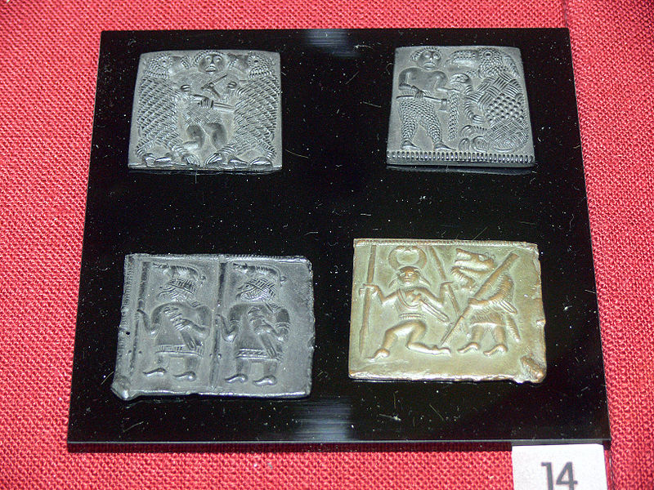

Slide 64
Vinland
Na základě informací vzpomínaného dánského krále Svenda se Adam zmiňuje i o tom, že v oceánu byl objeven ostrov, nazvaný Vinland. Rodí se tam víno výborné jakosti, plodiny se tam vyskytují v bohatství, i když je nikdo neseje. Za tímto ostrovem už není v oceánu obyvatelná země.

Slide 65
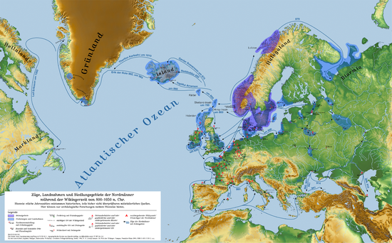

Slide 66
Další objevné plavby u Adama z Brém
Názor, že jeden den plavby za Islandem je moře již zamrzlé, chtěl prý ověřit normanský předák Harald. Zkoumal šíři Severního oceánu, ale sotva vyvázl živý před propastí, která se nachází na konci světa.

Slide 67
Líčení Haraldových plavců potvrzoval hambursko-brémský biskup Adalbert (1043 –1072).
Někteří významní Frísové chtěli prozkoumat moře a vypravili se na sever. Tvrdilo se totiž, že od ústí řeky Wirraha neleží žádná pevnina. Za Islandem je však oceán táhl „k chaosu, té propasti, které pohlcuje vody oceánu a zase je vyvrhuje“. Některé lodi byly ustupujícím mořem uchváceny, jiné vyvrženy zpět a zahnány daleko od ostatních.

Slide 68
Další zprávy (domácí)
Krátce Skandinávii popsal též v 8. stol. Paulus Diaconus
Norský cestovatel Ohthere z Halagolandu vylíčil své cesty (do Bílého moře, do přístavu Hedeby v Dánsku a do Anglie) wessexskému králi Alfredovi Velikému (871–899), a ten je včlenil do svého překladu díla Paula Orosia Historiarum adversum paganos l. VII.

Slide 69
DOBA VIKINSKÁ – PŘECHODNÉ OBDOBÍ DĚJIN
S Normany prvních staletí jejich dějin se vracíme do doby podobné, jakou bylo tzv. velké stěhování národů.
Významné prostředím náčelnické či královské moci a bojovnických družin
Válka jako opora královské moci a prostředek obživy velkých družin,
Migrace, které končí dočasným nebo trvalým osídlením nových území.

Slide 70
Snorri Sturluson
Z rodu Sturla. Byl vychován na statku Ióna vnuka Saemunda Moudrého, v Oddi, kde byla nejstarší islandská škola a kde měl přístup k mnoha starým pramenům.
Od většiny ostatních dobových spisovatelů jej odlišuje to, že neměl latinské vzdělání.
Byl dobrým znalcem fungování místních institucí, neboť stál v čele různých islandských godordů dvakrát předsedal Althingu, a zastával i dvorské funkce v Norsku. V důsledku politických intrik byl roku 1241 zabit.

Slide 71
V úvodu ke svému historickému dílu Heimskringla, jenž vznikl ve 20. až 30. letech 13. století, sám udává, z jakých typů pramenů vychází.
Byl vynikajícím znalcem poezie skaldů, jejichž díla často cituje, a znalostí této poezie využil také ve svém spise zvaném Prozaická anebo Mladší Edda (Snorra Edda).

Slide 72
Byl ve Skandinávii považován za největšího učence své doby.
Vysoká historická hodnota je připisována zejména zdejší sáze o sv. Olafovi (Ólafr saga helga).

Slide 73
Starší Edda
Soubor mytických a hrdinských písní, jenž je dochován v rukopise zvaném Codex Regius (vznikl kolem roku 1270), jde však o opis starší verze z doby kolem roku 1200.
Jádro eddických písní vznikalo podle moderních badatelů v 9. a 10. století.
Náměty z doby velkého SN

Slide 74
O tom, že témata ze Starší Eddy byla skutečně známa už v době vikinské, svědčí např. runový kámen z Röku ve Švédsku (z doby kolem roku 800), kde se píše o Thjódrikovi, králi mořských válečníků.

Slide 75
Vlastní severské prameny
Podoba s „origines gentium“
Cassiodorus Senator, Jordanes, Gregorius z Turonu Paulus Diaconus,
Ba už Tacitus, který zřetelně poukazuje na to, že Germáni v jeho době měli písně, jež měly uchovávat jejich minulost.

Slide 76
Archeologické nálezy takřka doslova potvrdily vyprávění ság o objevení Ameriky Vikingy
Potvrzují existenci středisek vývoje královské moci tam, kde je severská historiografie, básně skaldů a ságy vzpomínají.
Údaje ság a staroseverských historiků o skandinávských institucích potvrzují např. epigrafické památky, nápisy na runových kamenech, které jsou soudobé faktům, jež zachycují.

Slide 77
Básně skaldů vznikaly v podstatě souběžně s událostmi, jež popisují, byly recitovány před jejich aktéry a jejich cílem bylo uchovat paměť na významné činy a události.
  Otázka reálií
Severští badatelé se shodují v tom, že vývoj mezi vikinskou dobou a dobou sepsání ústní tradice nebyl příliš převratný.

Slide 78
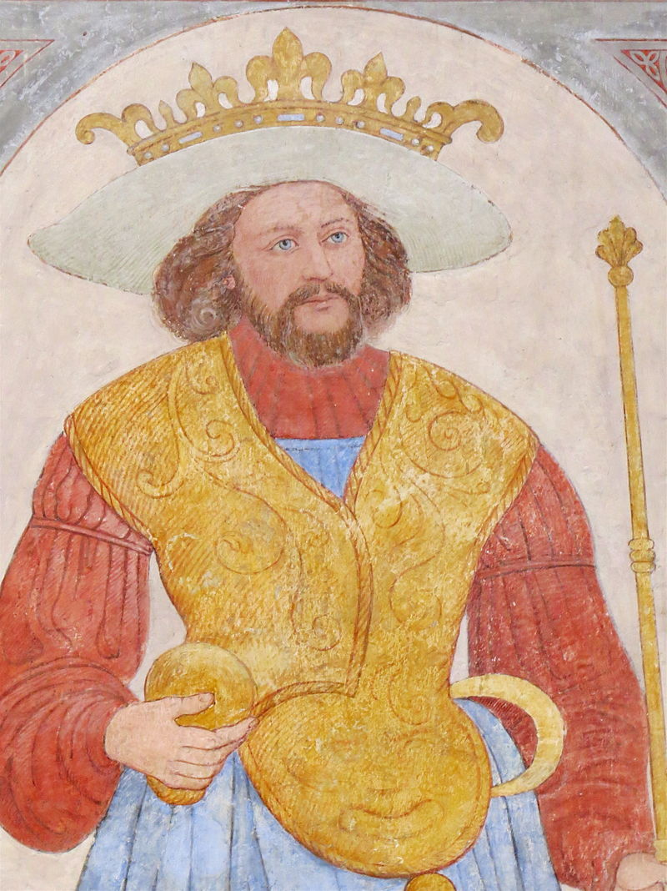
Podmínky vývoje královské moci

Slide 79
SAKRALITA MOCI SEVERSKÝCH NÁČELNÍKŮ A KRÁLŮ
Völuspa (Vědmina píseň), mající rituální charakter, jmenuje bohy jako vládce světa.
Podle Snorriho Sturlusona vládl ve Skandinávii jako první král Ódin. Z jeho rodu pak pocházeli další králové, kteří vládu vykonávali po něm, a nejprve to opět byli bohové, až po bohyni Freyju.

Slide 80
Snorri:
Vzpomíná pohanské kněze, kteří byli zváni godar (sg. godi), a jejichž povinností bylo nejenom přinášet oběti v hlavním chrámu, ale byli i soudci, přičemž v této funkci se nazývali díar nebo dróttnar.
Ódin podle něj neprohrál žádnou bitvu, provázelo „královské štěstí“. Jemu zasvěcení bojovníci se nazývali berserkové
U kmene Chattů, sídlícího nedaleko řeky Fuldy, je vzpomíná Tacitus.

Slide 81
Ódin buduje chrámy, má válečné štěstí, které magicky přechází i na jeho bojovníky, disponuje zázračnými schopnostmi a vědomostmi, o všem ví, je také králem spravedlnosti a dává severu první zákony.
Měly se týkat pohřebních zvyklostí a od Ódina se mělo odvíjet také budování známých skandinávských náhrobních kamenů.

Slide 82
Určil též konání kultovních svátků a obětí. 14. října se mělo obětovat za dobrý rok, 14. ledna za úrodu, 14. dubna za vítězství ve válkách. (Zahájení válečné sezóny.
Frey měl vystavět velký chrám v Uppsale.
Za Freyjovy vlády panovala vždy dobrá úroda a tzv. Fródiho mír. Jeho druhé jméno bylo Yngvi, a jeho potomci, vladaři germánského severu, se po něm nazývali Ynglingové.
Po Freyjovi vládla pak ještě jeho manželka bohyně Freyja, načež potom už králové z rodu lidí.

Slide 83
Náčelníci
Godi byl nejstarší titul, vláda nad společností měla souvislost především s kultem, s bohy, náboženstvím.
Kromě ság nebo Heimskringly dosvědčují godary také runové nápisy. Nejstarší z Norska z doby kolem roku 400 po Kr., a také nápisy na dánském ostrově Fyn.

Slide 84
Archeologické doklady
Na lokalitě Borg na severu Norska měla náčelnická hala rozměry 120 m² a byly v ní koncentrovány různé předměty luxusu a importy ze zahraničí.

Slide 85
Nejlepší doklad
Sídlo náčelníka bylo odhaleno také u jezera Tissø v Dánsku. Hala zde sloužila pro kultovní a společenské či mocenské účely. Jezero má jméno po bohu Týrovi a u zdejšího náčelnického sídla bylo objeveno celkem šest kultovních objektů velkého významu.
Do jezera samotného byly vhazovány obětiny zbraní a šperků.
V nedalekých bažinách byli obětováni koně. Další nálezy obětin pocházely z blízkosti jam, ze kterých se odebírala hlína na okolní stavby.
V rezidenčním areálu náčelníka se nacházelo několik kultovních místností a posvátných prostor. Obětiny obsahovaly i studny na tržišti, které bylo rovněž součástí náčelnického areálu.

Slide 86
Religionistika
Religionistika: Sídelní areály, které odhalila archeologie, ale i menší správní jednotky, tvořily posvátné okrsky, zvané helgi. Uvnitř těchto okruhů byly chráněny zájmy všech příslušníků určité populace (např. jejich životy a majetek)

Slide 87
Genealogie vznešeného rodu mohla vést dokonce až za Ódina, k nejstarším božstvům, jako byl Búri.
Islandská sága o osídlení ostrova (Landnámabók) tvrdí, že královský rod osadníků, mezi nimiž převládali Norové, pocházel z Tróje. Vysvětlení bychom našli u Ariho Moudrého. Původ norských králů vede k Ynglingům a od nich ke králi Yngvimu, který prý panoval Turkům. Asie se tu vyskytuje kvůli etymologii slova ásové
. Z Tróje Ódin dovedl svůj lid do Skandinávie.

Slide 88
Ynglingové
Vláda se v rodě Ynglingů předávala pomocí zlatého nákrčníku
V historické době Bragiho pohár.
První Ingviho syn se měl jmenovat Fjöllnir.
Za zřejmě legendárního švédského krále Domaldiho byla prý špatná úroda . Švédové v Uppsale nejprve obětovali voly, poté lidské oběti, a když ani třetího roku se dobrá úroda neukázala, obětovali samotného krále.

Slide 89
Typické rysy sakrální vlády se objevují také kolem legendárního zakladatele dynastie Skjöldungů v Lejre (Dánsko).
Skjöld byl podle eposu Beowulf nejenom Ódinův syn, ale připlul do Dánska na lodi jako nahé dítě a byl doprovázen symbolem plodnosti.

Slide 90
Tělo Hálfdana Černého bylo po smrti rozděleno na čtyři díly.
Hákon Dobrý musel své náboženství vykonávat tajně.
Vydal zákon, že svátek Yule se má napříště slavit v období Vánoc.
Povinností králů bylo předsedat při společných obětech. Když Hákon tuto povinnost odmítal, předsedal za něho správce oblasti Lade (jarl z Lade).

Slide 91
Při obětech se krví kropily oltáře a natíraly se jí stěny chrámů. Rovněž se krví obětí skrápěli přítomní, kteří při obřadu pojídali maso obětních zvířat.
Účastnit se museli všichni obyvatelé oblasti, vedené jedním vládcem.
Další součástí obřadu bylo pití Ódinova poháru na vítězství a vládu krále, pohár dvou vanů, Njörda a Freye, se pil za úrodný rok a mír. Další poháry byly vyprazdňovány za zemřelé příbuzné.

Slide 92
Svým obětním povinnostem museli pochopitelně dostát i historičtí králové ve Švédsku.
Roku 1080 byl svržen křesťanský švédský král Inge, o němž vypráví Harvararsaga, další zdejší král byl ze stejného důvodu sesazen ještě i roku 1120.

Slide 93
Králové měli nejprve tituly dróttnar), jejich manželky dróttningar.
Král : Kunning nebo konung (kunnigaz)
Ale Harald Krásnovlasý: drótnar Nordmanna
Králové sedávali na trůnech na pahorcích, tedy na vyvýšených místech

Slide 94
Tradice
Norské zrcadlo králů ze 13. stol.

Slide 95
Jména prvních „králů“
V 6. století.
Gregorius Turonensis: jméno Chlochilaicha, současníka vlády Chlodvíkova syna Theudericha (511–526).Podává zprávu o jeho námořní výpravě za pleněním do Gallie. Získali zde prý mnoho zajatců a kořisti. Syn krále Theudericha Theudebert je však porazil a veškerou kořist jim zase vzal.
V Eposu o Beowulfovi tento skandinávský král vystupuje pod jménem Hygelak. V latinizované podobě se jeho jméno dostalo také do mladších středověkých kronik.

Slide 96
Můžeme sem počítat i jména herulských králů, jako byl v 6. stol. Rodulf. Příslušnící tohoto rodu ještě tehdy žili i ve Skandinávii.
Od 8. století se již jmen severských králů vyskytuje více, zejména z dánského prostředí.

Slide 97
DRUŽINA A JEJÍ VÝZNAM
Drótt (truhtis), druh.
Pořádání hostin, jemuž sloužily vzpomínané rozlehlé haly.
Dary, a vůbec štědrost.
Existence družin podněcovala stále nové a nové ozbrojené výpravy. Když údajný král Haki tři roky nikde nebojoval, jeho elitní bojovníci se vydali na „viking“ sami.

Slide 98
Se vznikem družin se ve Skandinávii setkáme velmi časně.
Příklad pána družiny Wangiona, jehož hrob byl objeven v Dánsku. Byl ve styku s římskou říší období dominátu (284 – 476 po Kr.) a jeho družiníci netvořili jednotnou vrstvu.
Vůdcové družin mohli být obklopeni vojskem čítajícím až okolo tisícovky mužů.

Slide 99
Tzv. mořští králové: Veleli velkým vojskům, ale neměli žádné území, jemuž by vládli, žádnou půdu, takže svá vojska živili pouze pirátstvím a nájezdy do různých oblastí. Za pravého mořského krále byl považován ten, kdo nespal pod střechou domu a nepil v koutě u krbu.
Jeden z takových králů měl tolik moci, že se na čas mohl zmocnit vlády ve významném švédském středisku Sigtuně.

Slide 100
Když v Norsku vládli synové Erika Krvavé Sekyry a Gunnhildy, měl každý z nich svou družinu, která prý mnoho spotřebovala. Takových vládců museli tehdy „poddaní“ uživit pět.
S houfcem válečníků bylo možno získat si vliv, i když příslušný vůdce neměl žádný titul v kmenové hierarchii nebo úřední struktuře království.
Naopak k upálení Erikovým synům nepohodlného a příliš mocného jarla Sigurda došlo právě kvůli tomu, že jarl byl v osudný okamžik obklopen jen malým počtem družiníků

Slide 101
Archeologie
Sídlo velitele a jeho družiny obklopovalo množství zemědělských usedlostí, které tvořily zásobovací zázemí střediska moci, a potřebná zde byla též koncentrace řemesel.
Např. v Lundu byla kolem roku 1000 soustředěna specializovaná výroba zbraní a koňských postrojů

Slide 102
Většina takových center a náčelnických hal pochází z doby po roce 400, kdy vzniká společnost válečníků jako nová sociální elita, jejíž vznik je umožněn odpovídajícím rozvojem zemědělství, řemesel a obchodu.
Vývoj elity potvrzuje i vybavení hrobů. Hroby vyšší sociální vrstvy jsou nalézány na pohřebištích, jaké bylo objeveno například v Borre, a v básni Ynglingatal je považováno za pohřebiště Ynglingů.

Slide 103
Vyjádřením vzniku nové společenské elity jsou byly i mýty, opěvující válečnická božstva z řad ásů, oblíbenost hrdinské epiky, básně skaldů, vytváření genealogie slavných rodů.
Vojenské elity rychle přebíraly materiální i duchovní kulturu vyšších vrstev na evropském kontinentu.
Družiníci nosili skvělé oděvy, zbraně a šperky.

Slide 104
Zákony
Družina chráněna více než ostatní lid.
Člen hirdu skládal přísahu a vstupoval do jurisdikce svého velitele.
Nejenom družiníci byli ovšem závislí na veliteli, rovněž velitel byl závislý na své družině. Varjažsko-slovanský kníže Svjatoslav prý na nabídku křtu odpověděl: Moje družina se tomu vysměje. A křest nepřijal.

Slide 105
Družiníci byli poradci předáků, jejich gardou, na příslušném území v jejich zastoupení vybírali dávky, reprezentovali velitele na lokálních sněmech, doprovázeli je na cestách, soudili, obklopovali vladaře na sněmech centrálních, mohli být správci královských statků. Měli významnou roli v christianizaci.
Členy družin bývali také skaldové a jejich předchůdci, básníci a rádci krále, zvaní tulur. Před vznikem stálých biskupství byli např. příslušníky dánského hirdu i biskupové.

Slide 106
Obklopovali se jimi však také někteří bohatí rolníci. Máme např. zprávu o norském sedláku Raudovi, jehož družina se skládala z Finů. Není vyloučeno, že Raud Silný byl jedním z uchazečů o královskou moc, který však ve střetnutí s králem Olafem Haraldssonem utrpěl porážku.

Slide 107
Královská správa
V době vikinské se některé z kmenových areálů nich stávají centry skutečných, úspěšně se vyvíjejících království. Těmito progresivními oblastmi byly ve Švédsku Halland, východní Blekinge, Möre, Vären a Finveden, nejvíce však jihozápadní Skåne. V Dánsku jde především o oblast Jellinge a Lejre, v Norsku to byly např. Vestfold, Trondheim, Vik. Rostoucí politická moc se prosazovala jakýmsi synoikismem.

Slide 108
Vývoj jednotlivých mocenských center je možno sledovat na příkladu Staré Sigtuny (Fornsigtuna) ve Švédsku.
Již před 5. stoletím byla tato lokalita místem, kde se soustřeďovalo soudnictví a kult, královským sídlem se stala nejspíše ve vendelském období a byla jím do 10. století, než bylo královské sídlo, pravděpodobně Erikem Segersällem, přeneseno.
Náčelnická moc s náboženskými a kultovními základy se zde vyvinula do královské zhruba v období od 5. do 7. století.

Slide 109
Královská moc a královská správa se zpočátku mísily s institucemi rodově kmenového zřízení, které přežívaly.
Byly to zejména thingy, na nichž se scházeli svobodní muži. S těmito sněmy museli raní králové počítat, navštěvovat je a jednat s nimi. V Norsku např. existovaly čtyři hlavní sněmy svobodných mužů: Frostathing, který byl nejsevernější, Gulathing (na západě), Eidsifathing (ve středu země) a Borgathing na jihovýchodě.

Slide 110
Olaf Tryggvason i Olaf Haraldsson také s pomocí sněmů prosazovali křesťanství. Sněmy v té době (koncem 10. a v 1. polovině 11. stol.) stále ještě představovaly významnou sílu, schopnou králi vzdorovat.
Synům Haralda Krásnovlasého byla královská moc předána na shromáždění, které tak přinejmenším muselo být svědkem tohoto aktu.
Sněmy měly též významnou roli v zákonodárství a soudnictví. Velmi vysoké pravomoci měl v tomto směru islandský Althing i zdejší krajové sněmy.

Slide 111
O švédských sněmech: Vita Anskarii
samostatný sněm se scházel např. v oblasti Birky nebo v Uppsale, kde měl silné náboženské konotace.
Dílčí králové Švédska se těchto sněmů účastnili a naslouchali tu radám ostatních účastníků. Konaly se tu mj. „boží soudy“, nezbytné při důležitých rozhodnutích.

Slide 112
Teritoriální členění
Za Haralda Krásnovlasého po roce 872 bylo jím sjednocené norské území rozděleno na kraje, v jejichž čele stáli jarlové, kteří měli na starosti soudnictví oblasti, platy a dávky zdejšího rolnického obyvatelstva. Z dávek a místních celních poplatků zůstávala správcům krajů jedna třetina k jejich potřebě.
Podřízeni jim byli vždy nejméně čtyři anebo více úředníků s titulem hersové, kterým byl rovněž stanoven plat. Jarlové byli králi povinni dodávat po šedesáti bojovnících, hersové po dvaceti.
Okruhy působnosti krajských předáků určoval král libovolně, pokud ovšem nešlo o mocné muže, kteří v určité oblasti už vládli a dobrovolně se Haraldovi poddali.

Slide 113
Nově nastoupivší králové museli přízeň krajských předáků často i nově získávat
Jarl Hákon Mocný, vládnoucí z Lade, podněcoval švédského krále Haralda Zlatého, aby se ujal moci v Norsku, protože lid je zde nespokojen s vládou Erikových synů, nakonec však porazil i tohoto Haralda.
Na svou stranu získal i dánského krále Haralda Gormsona. Hákonovi dánský král daroval správu sedmi krajů i požitky z královských majetků v oblasti Trontheimu, a nakonec mu údajně ponechal všechny dávky z celého Norska; předák z Lade byl tak vlastně jeho vladařem.

Slide 114
Ve Švédsku ve stejné době (v 9. stol.) můžeme pozorovat členění na oblasti jednotlivých thingů, což odpovídá rozčlenění na okruhy působnosti jednotlivých rodově kmenových shromáždění. To, že tato shromáždění objíždí a navštěvuje král, jak víme především z díla Vita Anskarii, dodává však těmto oblastem také kvality jakýchsi krajů.

Slide 115
Složení skandinávské společnosti
Rodina bývala monogamní, ale bohatí muži mohli mít mnoho žen. Ženy nikdy nepřecházely čistě do manželova rodu, nadále ke svým původním rodinám a rodům patřily. V případě faidy, mohla žena volit mezi svým a manželovým rodem.
Rozvod byl pro ženu snadný, což udivovalo např. arabské zpravodaje o poměrech u Normanů. Ačkoli svoboda žen bývala ve vikinské společnosti alespoň v soukromé oblasti značná a v literatuře byla žena často mužům rovnocennou hrdinkou (jako například Brynhild, Gudrún, cestovatelka do Vinlandu Gudrid), najdeme také literární památky, které se o ženách vyjadřují dosti neuctivě.

Slide 116
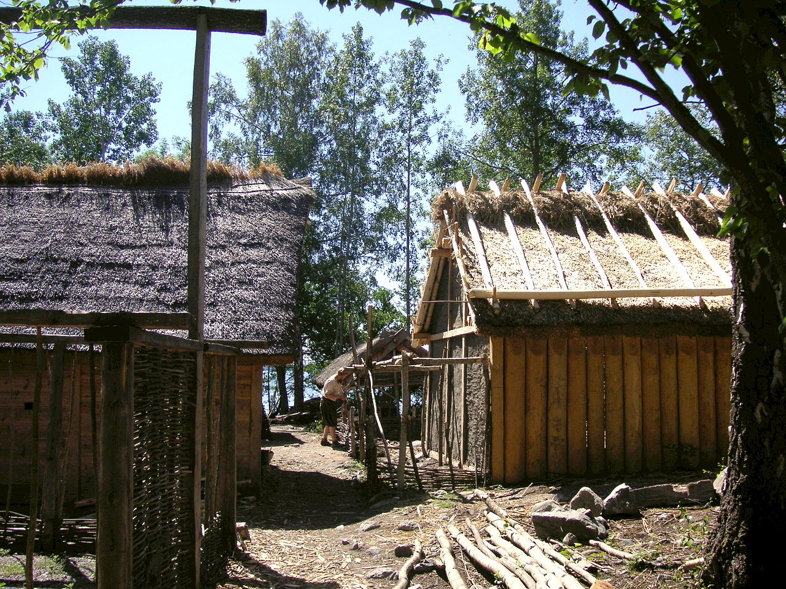

Slide 117
Podle výroků, kterým mělo dodat vážnosti jejich připsání Ódinovi, nemá člověk chválit dne před večerem a ženu, dokud není spálena. Dívkám ani vdaným ženám se nemá věřit, stejně tak jako například stromu bez kořenů, stoupající vodě, letícímu oštěpu, tenkému ledu nebo stočenému hadu. Ženy jsou pomlouvačné a jejich klevety mohou stát leckoho i život.

Slide 118
Vůči dětem měl rozhodující pravomoc otec. Mohl dítě nepřijmout (ale poté, co dostalo jméno nebo požilo pozemské stravy, nemohlo už být odloženo), a naopak mohl legitimizovat i nemanželské dítě adopcí. Ve Švédsku a Dánsku si takové dítě posadil na klín a adopci také veřejně ohlásil thingu.
Zejména chlapci z královských a jiných vznešených rodin byli často vychováváni u pěstounů.
Za dospělého byl chlapec považován ve dvanácti letech a mohl se v tomto věku stát už i vůdcem družiny nebo králem.

Slide 119
V Eddě najdeme píseň z 10. stol., jejímž úkolem je vyložit rozdělení společnosti na tři stavy, bojovníky, zemědělce a otroky.
Všichni lidé podle tohoto mýtu pocházejí ze spojení boha Heimdalla a smrtelných žen. Mají však různé matky, podobu a také úděl. Např. zrozený otrok si vzal otrokyni a rodili pak další nesvobodné. Jako práce otroků se uvádí sekání dřeva, poklízení krav a prasat, pasení koz, kopání borků, hnojení pole, stavění plotů.

Slide 120
S další ženou bůh zplodil rolníka. Jeho úděl byl o něco lepší: Krotil býky a hotovil pluhy i vozy, stavěl domy a stodoly, oral a jinak vzdělával pole. Se svou ženou mohl přátele podílet prsteny. Jeho práce byla kvalifikovanější než práce otroka a domohl se také bohatství. V pasáži lze shledat rovněž svědectví o podomácké řemeslné výrobě na statcích.

Slide 121
Jiná smrtelná žena s Heimdallem zplodila jarla. Cvičil se pro boj, jezdil na koni, závodil v plavání, trénoval psy k lovu, bojoval. Měl mnoho dvorců, mohl štědře rozdávat šperky, meče, prsteny, koně, spony, náramky. Úděly všech těchto tří společenských skupin jsou líčeny jako dědičné a tyto skupiny tedy vystupují jako stavy.

Slide 122
Král přichází na svět v rodině jarla, nestačí mu však jeho znalosti a dovednosti. Král měl mít znalost run života a věku, schopnost ochránit lidi sobě poddané, ale také třeba znát hlasy ptáků, umět utišit moře a zmírnit plameny ohně. Na základě těchto schopností nakonec dosáhl práva sám se nazývat Rígem.

Slide 123
Sociální prostupnost
Přes službu v ozbrojených družinách a účastí ve válkách mohli muži svůj sociální status velmi podstatně zlepšit, a to dokonce i otroci.
obchodníci v uvedeném schématu zcela chybějí zemědělci měli významné postavení ve sněmech a mohli si vydržovat své družiny.
svědectví, že vrstva profesionálních válečníků, těch „pravých“ Vikingů, byla ze společnosti zřetelně vydělena, a že zdaleka ne všichni rolníci se účastnili výbojů a kořistění.

Slide 124
Otroci
Pro otroky se v severských jazycích užívalo různých výrazů: v norštině to byl pro otroka pojem thraell, pro otrokyni ambált, ve švédštině se setkáme s pojmy fostri a fostra.
V ságách jsou otroci líčeni jako malí a hloupí v protikladu k plavovlasému, modrookému a silnému hrdinovi. V Písni o Rígovi jsou jim dávána hanlivá jména, jako Moula, Hejhula, Volek, otrokyním Důra, Coura, apod.
Zaměstnáváni byli hlavně jako zemědělci a pastevci a asi jich nebylo mnoho, zajatci byli spíš prodáváni nebo za ně bylo požadováno výkupné.
Významný obchodní artikl.

Slide 125
Právo vikinského období
„Naše země musí být postavena na zákonnosti, protože bez zákona se promění v pustinu.“
Sestávalo z obyčejových práv rodově kmenové společnosti i nových královských nebo sněmovních nařízení.
Naprosto shodné právní normy nemusely platit na celém větším území pod vládou jednoho krále. Mohly se v nich nacházet různé odlišnost

Slide 126
Nejstarší právní památkou Skandinávie je runový nápis na prstenu, pocházející ze Švédska. Jsou tu stanoveny pokuty, placené za neudržování kultovních míst.
Snorri Sturluson se zmiňuje o zákonech norského krále Hálfdana Černého. Vládnout mohl v první polovině 9. století. Údajně stanovil výši kompozic za různé delikty, přičemž kritériem této výše byl stav a hodnost poškozeného.

Slide 127
Krevní msta není v severských zákonech ještě zcela odbourána.
První krevní mstu vůbec měl vykonat Ódinův syn, který se v době přípravy na ni stává zasvěceným bojovníkem – nemyje se a nečeše.
Velmi často se o krevní mstě hovoří v islandských rodinných ságách (faed). Neznamená to však, že byla povinností, podle J. L. Byocka se stala spíše možností.
Ženy a děti byly z možnosti pomstít na nich čin spáchaný na něčím příbuzném v islandské společnosti vyňaty.

Slide 128
Píseň o Reginovi: „Sotva kdy sestra, když otce ztratí, na bratru se pomstí za jeho podlost“. Slova umírajícího otce zněla: „Vychovej dceru, vlčí díso, syna-li ti nedá skvělý rek, a panně dej muže, jak potřeba velí. Její syn pak pomstí tvůj žal.“
Pomsta zde: Krvavý orel
Bez vykonání krevní msty by lidé neměli být šťastní – říká to Gudrún, když nutí své syny pomstít smrt jejich sestry Svanhildy (Sunildy), kterou dal usmýkat koňmi král Jörmunrekk (Ermanarich).

Slide 129
Značný rozsah svépomoci. Na jedněch váhách v hrobě obchodníka byl nalezen nápis, na němž se majitel chlubí, že zabil zloděje a jeho tělo nechal napospas ptákům.

Slide 130
Psanec -- warg
Sága o Volsunzích
Sága o Erikovi Rudém
Sága O lidech z Grónska
wari
Druhá písně o Helgim, vítězi nad Hundingem: „Pomstěn by byl Helgiho pád, kdybys byl vlkem venku v lese, bez bohatství a veselí všeho, kdybys hladový jen mrtvoly hledal!“. K lidem v klatbě určitě patřili také „lesní psanci“ z Grónské písně o Atlim.
Psanci se stávali ti, kteří porušili vnitřní mír společnosti, Na Islandu byl narušitel míru označován jako nídingr, což byl jeden z nejhorších termínů. Doživotnímu vyhnanci (na Islandu skókgangr) byla odmítána jakákoli pomoc, takže často nemohl z ostrova odejít a byl zde zabit.

Slide 131
O zákonech schválených na sněmu: prvně Hákon Dobrý (kolem poloviny 10. stol.). Ve spolupráci s moudrými muži svého království vydal tzv. zákony Gulathingu a Frostathingu. Sněmovním zákonem chtěl v celé zemi také prosadit křesťanství. Jeho zákony z Gulathingu byly převzaty i Vikingy na Shetlandech.
Hojně se o sněmovním zákonodárství zmiňují islandské ságy.

Slide 132
Dochované norské zákoníky rozlišovaly na základě výše požadovaného wergeldu osobně svobodné muže bez půdy, vyšší kategorií byli vlastníci půdy a nejvyšší šlechtici.
Chránily též činitele královské dvorské i teritoriální správy, jako byli jarlové, nejvyšší teritoriální úředníci země, nebo např. takzvaný stallari (stájník).
Za porušení věrnosti se pokládal souboj dvou Normanů v přítomnosti krále.

Slide 133
Soudní jednání byla vedena na sněmech.
Island a jeho Skála zákonů.
Grágas (Šedá husa) nerozlišuje mezi sociálním postavením jedinců. Trest postavení provinilého člověka mimo zákon je tady velice častý.
Islandská spol. nevytvořila žádné represivní výkonné orgány. Za psance mohl být prohlášen např. ten, kdo byl přistižen při zakládání ohně u domu a samozřejmě ten, kdo spáchal vraždu.

Slide 134
Běžné ordály. V hrdinské Eddě se objevuje zkouška v kotli. V Třetí písni o Gudrúně se Gudrún této zkoušce podrobuje dobrovolně, aby se očistila z podezření z nevěry. Herkja, žena, která ji křivě nařkla, byla velmi krutě opařena. Poté ji ještě utopili v bažině.
(Tacitus, delikty, které bylo třeba skrýt před očima bohů).
„Lidé z bažin“.
Běžným ordálem byl i ve Skandinávii souboj (např. islandský ordál zvaný hólmganga) anebo zjišťování pravdy pomocí losů.

Slide 135
Násilí bez zákona: upalování mocenských konkurentů v síních
Právo mohlo být také nástrojem útlaku podrobených území. O králi Fródim, více méně legendárním, píše Saxo Grammaticus, že u podrobených Sasů stanovil stejný wergeld pro svobodné i propuštěnce, protože chtěl dát najevo, že všechny „teutonské“ rodiny poutá stejné otroctví a jejich zničená svoboda si zaslouží šířit hanbu stejných právních podmínek.

Slide 136
VOJENSTVÍ A VIKINSKÉ LODI
Vikinských nájezdů se zpočátku účastnily jen menší skupiny bojovníků. S růstem bojovnických družin při centralizaci náčelnické a posléze královské moci úroky nabývaly na síle.
Od třetí čtvrtiny 9. století se různé družiny k výbojům spolu běžněji spojovaly a docházelo k útokům stovek lodí.
V souvislosti s posilováním královské moci, mohla být branná síla celého určitého území zmobilizována na příkaz krále. S růstem královské moci se také sjednocovala výzbroj běžných příslušníků vojsk, armády se stávaly organizovanějšími a disciplinovanějšími.

Slide 137
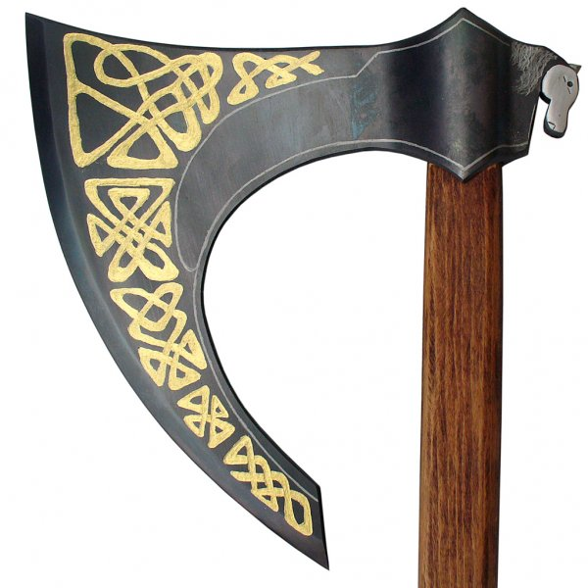

Slide 138
Za doby Hákona Dobrého (snad kolem poloviny 9. stol.) systém ohňových signálů, které měly ohlašovat vpád nepřítele. Od nejjižnějších končin země po nejsevernější sněmoviště v Helgelandu trvalo přenesení zprávy o nepříteli sedm dní.
Vojsko a lodi, které byly jednotlivé okrsky povinny králi dodávat, se v Norsku shromažďovaly tak, že byl po zemi posílán určitý válečný luk nebo šíp.
Muži byli za schopné vojenské služby považováni od dvaceti až do šedesáti let.

Slide 139
Historikové se dosud nesjednotili v mínění o tom, odkdy skutečně tato povinnost krajů, zvaná leidangr, kterou naprosto nepochybně dosvědčují zákony z 12–13. století
O stejné povinnosti se ovšem zmiňuje i vůbec nejstarší dochovaná dánská listina z roku 1085.
G. Williams na rozdíl od N. Lunda přichází s názorem, že v době vikinské už tato povinnost existovala a armády králů byly kombinovány z výsledku odvodů a z ozbrojených družin „starého typu“.

Slide 140
První velké opevnění, vystavěné ve Skandinávii, opevnění Dánů (Danewirke), tvořila zeď z kamení, hlíny a dřeva a příkop. Vystavěno bylo na obranu proti nebezpečí, hrozícímu z dnešního Německa. Jeho počátky jsou kladeny již do roku 737. Ztroskotal na něm například útok císaře Otty II.V jeho době je král Harald Modrozubý dal opravit.

Slide 141
Důležitá byla instituce špehů a muži, kteří dokázali nepřítele oklamat. Jeden stařec například přišel k jómsburgským válečníkům, vyčítal jim, že odhánějí na pláže dobytek, zatímco by jim lépe slušelo lovit medvědy, a oni využili jeho přítomnosti, aby se jej zeptali, kde se nachází jarl Hákon.
Tvrdil jim, že uprchl do Fjörde a má s sebou jen dvě nebo tři lodi. Tato zpráva je potěšila a očekávali brzké a snadné vítězství. Hákon byl ovšem ve skutečnosti se svým synem Erikem v Halkelsviku, kde se mu podařilo shromáždit asi 150 lodí.

Slide 142
Lodi
Jómsburg založil dánský král Harald Modrozubý v ústí Odry, nedaleko obchodního centra Wolin. Směli tu prý žít pouze muži mezi 18 a 50 lety. Pevnost vytrvala do roku 1043, kdy byla dobyta norským králem Magnusem Dobrým. Muži z Jómsburgu, typičtí mořští válečníci, kteří podle pramene měli k dispozici 60 lodí, byli ve službách krále Svenda S rozčísnutým vousem

Slide 143
Flotily Normanů měly svůj ustálený bojový pořádek. Uprostřed, nejlépe chráněna, byla vždy loď vůdce výpravy.
Lodi ve formacích bývaly spolu spoutány lany, aby byl znesnadněn útěk jednotlivých z nich.
Bojovalo se oštěpy, meči, luky a šípy.

Slide 144
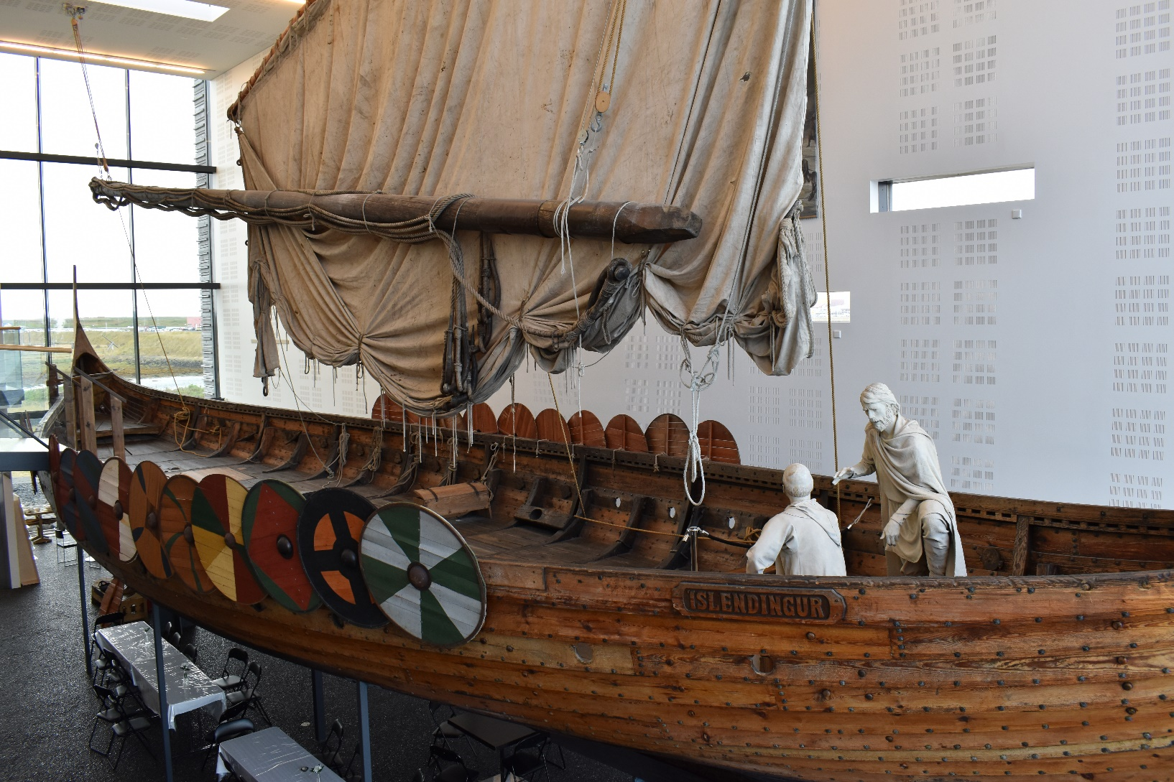

Slide 145
Také v době krále Olafa Tryggvasona (vládl od roku 995) měla loďstva stejná uspořádání, královská loď se nacházela v jejich středu. Olaf prý z boje nikdy neprchal, proto dal také v bitvě s dánským králem Svendem S rozčísnutým vousem a jeho spojenci, švédským králem Olafem a jarlem Erikem, skasat plachty svých korábů. Bojovalo se opět oštěpy, šípy, a na palubách lodí také meči.
Největší z Olafových lodí, vystavěná podle vzoru dračí lodě (drakkar) Rauda Silného, měla prý 34 veslařských lavic a představovala zbraň, které se nepřátelé skutečně obávali.

Slide 146
Dračí hlavy, podle nichž jsou tyto lodi nazvány, je zdobily v boji nebo vůbec na válečné výpravě. Na cestě domů nebo pokud loď plula s mírovým posláním se sundávaly.

Slide 147
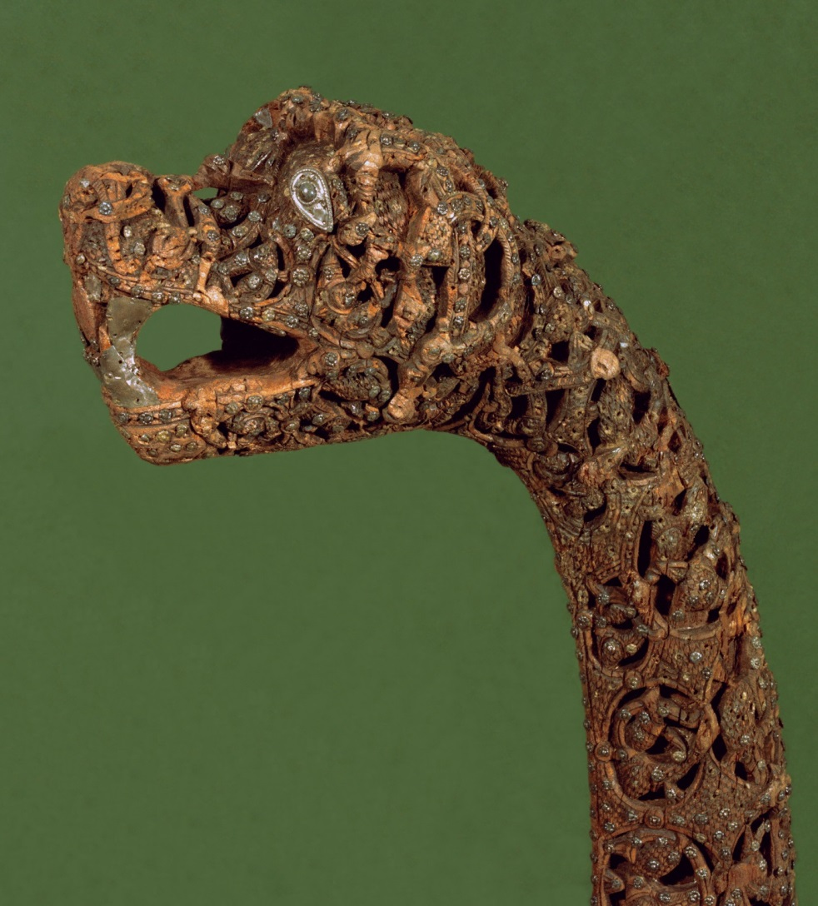

Slide 148
Údaje ság jsou potvrzovány archeologickými nálezy vikinských lodí (na lokalitách jako Nydam, Gotestad, Kvalsund, Oseberg, Skuldelev, Suttonhoo), různými výtvarnými památkami (koberec z Bayeux z 11. stol.), náhrobními a památními kameny, i nově prováděnými rekonstrukcemi.
Loď z Nydamu je považována za počátek vývojové řady vikinských plavidel. Velkou výhodou skandinávských loďstev byla kromě možnosti přistát z obou stran, kombinace vesel a plachet na jednom plavidle.
Na obrazových kamenech se lodi s plachtami objevují od 1. poloviny 8. stol Loď měla vždy jen jednu plachtu a velmi složitý systém lanoví, kterým muži z posádky loď plující pod plachtou ovládali. Plachty bývaly vyráběny z vlny a byly barevné. Na válečné lodi objevené na lokalitě Skuldelev měla plachta velikost 12 m².

Slide 149
Některá plavidla byla určena pro plavbu na širém moři, jiná, s mělčím ponorem, pro mořská pobřeží a řeky. Lehčí lodě byly využívány v bojích, těžší při obchodních plavbách. Ty mohly být kolem 30 m dlouhé a unesly až 30 tun nákladu.
„Dlouhé lodi“, tedy vojenská plavidla, i tzv. knerrir (sg. knörr), obchodní a dopravní koráby, byly stavěny hlavně z dubového a borového dřeva a jejich výstavba předpokládala značnou specializaci řemeslníků. Kmeny stromů byly štípány podélně, aby vzniklé desky měly větší pevnost. Využívalo se např. i zakřivení kmenů při jejich kořenech.
Lodi byly též zdobeny – malbami, řezbami i zlatem.

Slide 150
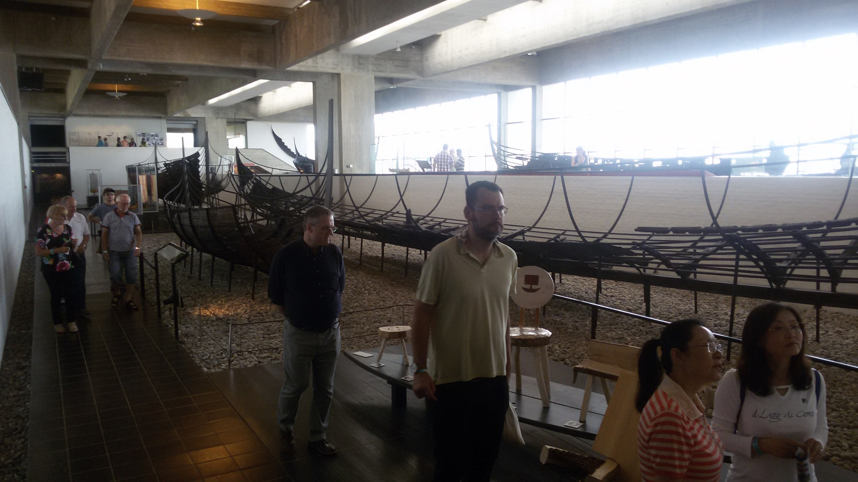

Slide 151
Lodi byly prostředkem migrací, získávání kořisti, dobývání území, nabývání bohatství obchodem, byly prostředky obživy v končinách, kde byly populace závislé na rybolovu nebo na lovu mořských zvířat.
Mívaly jména (např. Drak, Dlouhý had, Havran, Mořská labuť, Býk, apod.), v severské poezii byly opisovány celou řadou kenningů (často např. jako koně vln, ale jsou také přirovnávány k sokolům, labutím, psům nebo vlkům).

Slide 152
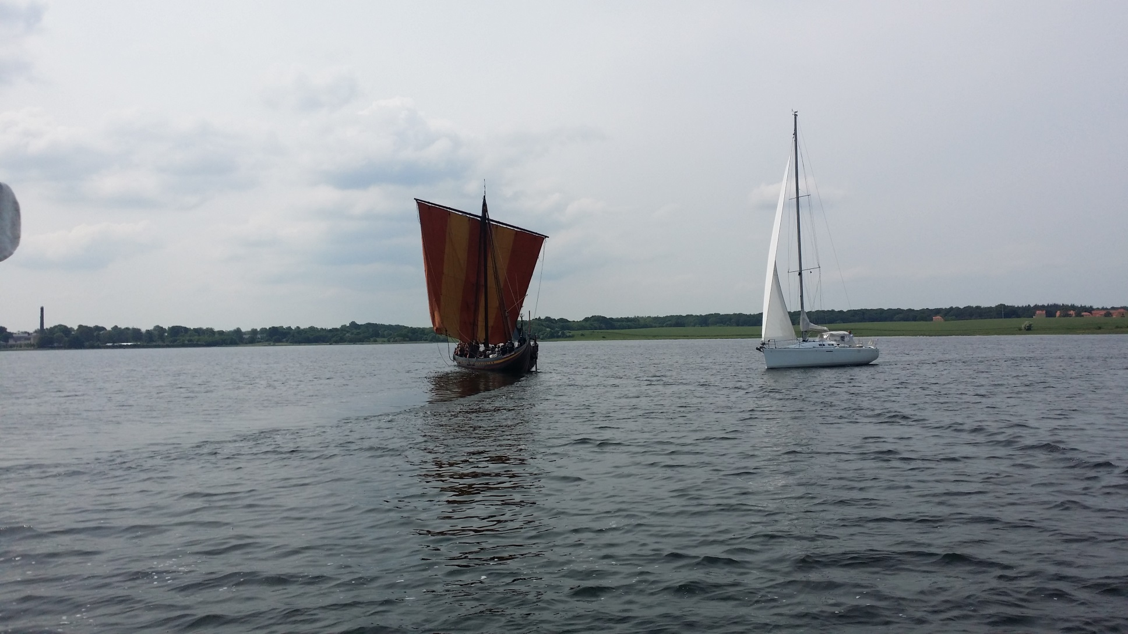

Slide 153
Jízda: podle obrazových kamenů seděl jezdec s nohama nataženýma dopředu, nakloněn dozadu. Role jízdy u Normanů vzrostla s příchodem Maďarů do Evropy.
Pokud se týká taktiky pěšího boje, jehož Normané na pevnině využívali nejvíce, převládaly osobní souboje jednotlivců a skupin, obrana v kruhu nebo útočná formace, známá z římského vojenství jako caput porcinum.

Slide 154
Plnohodnotným bojovníkem se nemohl stát každý člen skandinávské společnosti.
Plně vyzbrojený vikinský válečník měl mít přílbu, hrudní pancíř a štít, z útočných zbraní oštěp nebo kopí, meč, případně sekyru a sax ,časté byly ovšem i luky a šípy.
V dánském Hedeby (Haithabu) byl nalezen luk, který v napnutém stavu měřil 192 cm

Slide 155
Z mečů se nejvíce vyskytovaly dvoubřité o délce 0,9 m. Vážily 2–3 libry, a v 9. století bylo v jejich ostří už 75 procent uhlíku
Pokračovalo i využívání spath, jednobřitých mečů.
Dále Vikingové často užívali bojových sekyr. Známá širočina s dlouhou násadou musela být ovládána oběma rukama. Je to mladší typ vikinských bojových sekyr, starším je sekyra typu bradatice.

Slide 156
Těžkooděné jednotky, napodobující franské vojenské standardy, se objevují už od konce 8. století, nejprve u Dánů v jižním Jutsku.
Štíty byly běžnou ochranou bojovníků. O družině vládce se v Eddě praví, že byla chráněna stříbrem zdobenými štíty. Štíty visívaly v hodovních síních, kde se muži scházeli. Podle zákonů z norského Gulathingu a Frostathingu musel mít vůbec každý muž na válečné lodi svůj štít.
Lodi, vyobrazené na obrazových kamenech, mají štíty zavěšené na bocích.

Slide 157
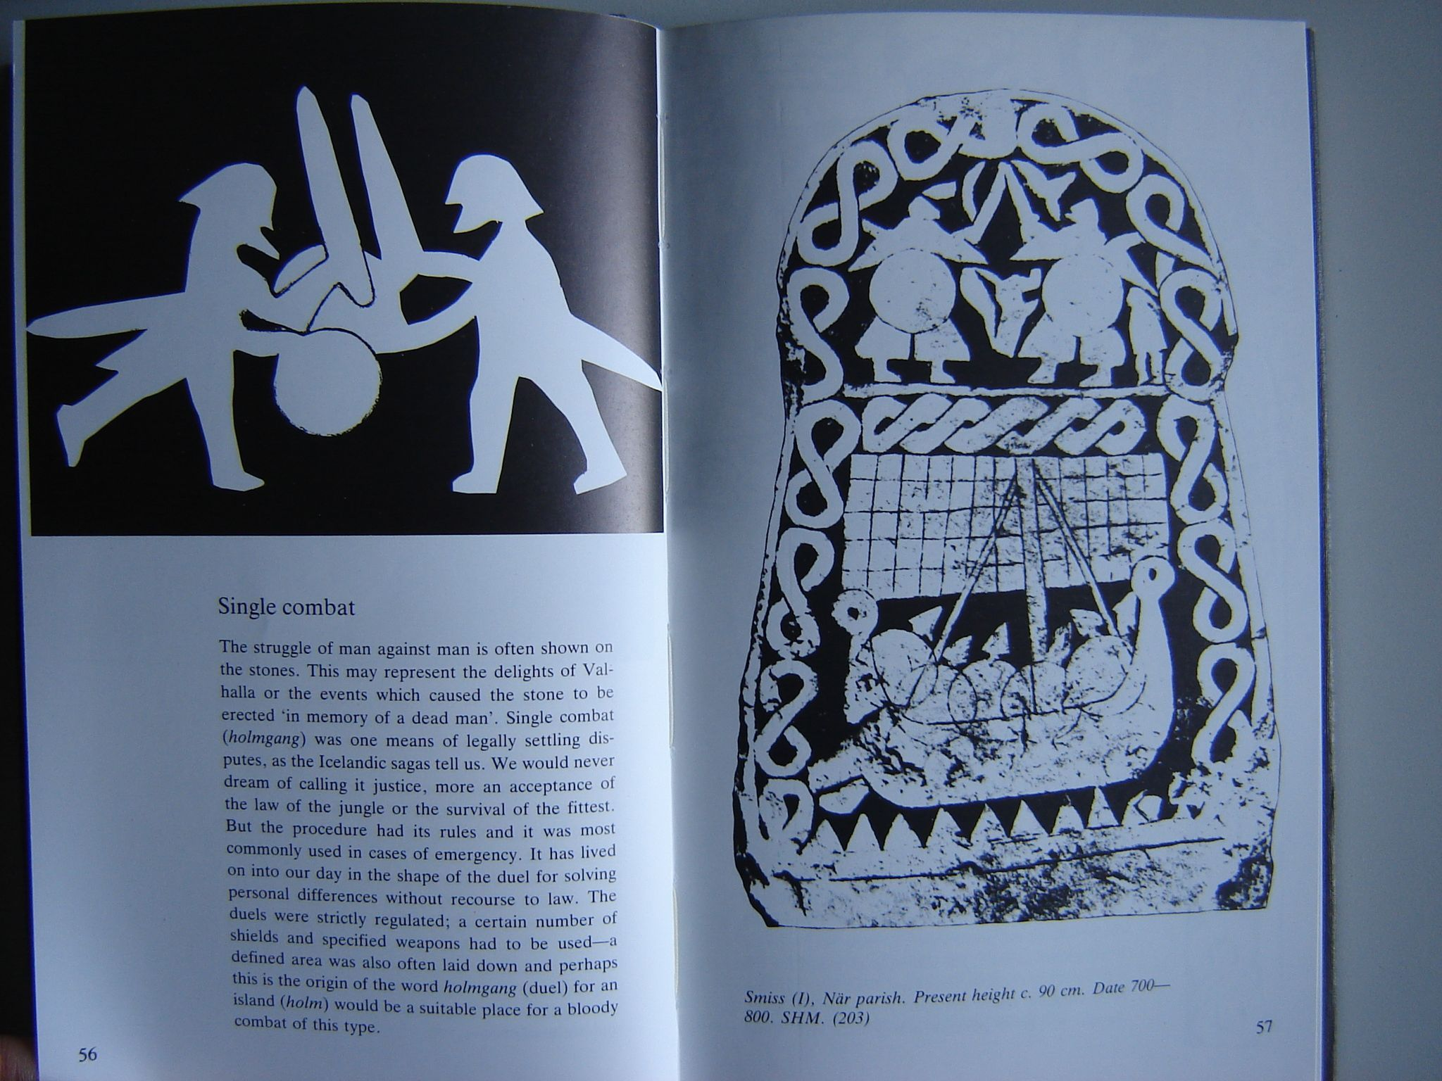

Slide 158
Zbraně významných a bohatých bojovníků bývaly nádherně zdobeny. Kromě archeologických nálezů o tom vypovídají i svědectví písemných pramenů.
Mívaly také jména, z nichž některá byla v podstatě rovněž kenningy. V písni o Helgim, synu Hjörvardovu, se například vyskytuje meč zvaný Zhoubce štítů, který je popisován následovně: „…zdobený zlatem. Čest je v jílci, odvaha v čepeli…V ostří skryta je krvavá zmije (zřejmě z drahokamů), ocasem po hřbetu bije had.“
Štíty náčelníků a králů byly pomalovány výjevy ze života bohů a hrdinů. Přílby byly někdy bohatě zdobené tepáním, na hřebeni mohl být pták nebo zvíře, ne však rohy či křídla.

Slide 159
„Zbraní“ ve válkách bývala také magie.
Srovnejme k tomu proklínací verše z Druhé písně o Helgim, vítězi nad Hundingem (32): „Kéž nepluje loď, jež pod tebou pluje, i když příznivý vítr by vál. Kéž neběží kůň, jenž pod tebou běží, i kdybys prchal před nepřítelem! Kéž neseká meč, jímž mužně máváš, leč že by svištěl kolem tvé šíje!“
Pro vítězství také hodně znamenala znalost run, které byly pokládány za magická znamení: „Znej runy vítězství a v jilec je vryj, chceš-li vítězství vydobýt; jiné vryj na čepel a některé na hrot a třikrát jmenuj Týra.“
Zbraně s vyrytými runami dosvědčuje také archeologie.

Slide 160
Ve vikinském období bylo užíváno šestnáct run abecedy zvané futhark a v této abecedě je ze Skandinávie dochováno okolo tří tisíc památek.
Už Tacitus vzpomíná germánského volání či zpěvu do štítů (barditus) a o podobných magických voláních před bitvou píše i Ammianus Marcellinus (ve 4. stol.). Začínala tichým šepotem nebo mručením, a postupně nabývala na síle. Podle „Výroků Vysokého“ se měla do štítů volat určitá magická píseň, aby se bojovníci z každého boje vrátili ve zdraví. Podle „barditu“ se, jak píše Tacitus, rovněž věštilo, jaký bude výsledek boje. Byl to jen jeden z druhů věštectví, které bylo s vojenským konáním pevně spojeno.
Výroky Vysokého (tedy Ódina), Tacitova zpráva i Ammianovy postřehy zajímavě korespondují.

Slide 161
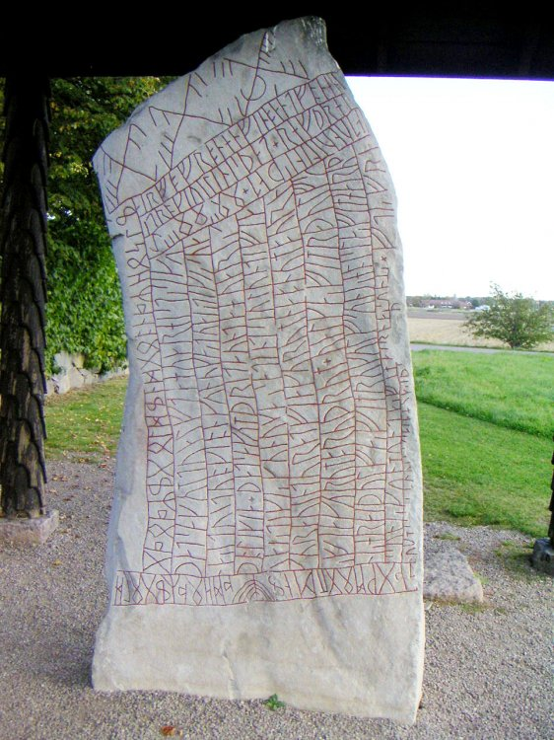

Slide 162
Freyja's Aett
Fehu | Uruz | Thurisaz | Ansuz | Raido | Kauno | Gebo | Wunjo
Hagal's Aett
Hagalaz | Naudiz | Isa | Jera | Ihwaz | Perth | Algiz | Sowilo
Tiw's Aett
Tiwaz | Berkanan | Ehwaz | Mannaz | Laguz | Ingwaz | Othila | Dagaz

Slide 163
VIKING A JINÉ ZDROJE OBŽIVY
Vikinská doba je období, v němž bylo pro skandinávskou společnost charakteristické významné prostředí profesionálních válečníků a vůdců bojovnických družin, kteří mezi sebou soupeřili o moc. Úroveň domácí ekonomiky mohla rozvoj tohoto prostředí podpořit pouze částečně, takže upevnění moci nejvýznačnějších předáků, směřující k vytváření větších a vyspělejších politických celků, značně záviselo na výbojích a získávání válečné kořisti. Výboje nejprve vycházejí právě z nejranějších archeologicky dosvědčených mocenských center.

Slide 164
První Skandinávci aktivní v zahraničí byli Švédové od jezera Mälaren, kde ležela krystalizační mocenská a hospodářská centra Birka a Helgö, a z Gotlandu. Ani Skåne, snad nejprogresivněji se vyvíjející kraj ve Švédsku vikinské doby, neprofitovalo pouze ze zemědělství a z obchodu. Adam z Brém přináší jedno z cenných svědectví o tom, že mnoho bohatství v uvedeném kraji pocházelo z „vikingu“: Aurum ibi plurimum, quod raptu congeritur piratico.

Slide 165
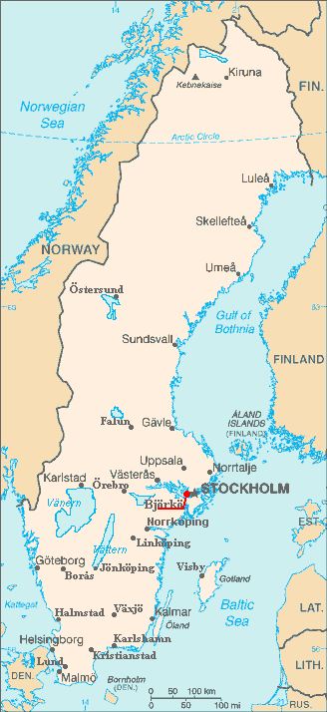

Slide 166
Důvody neklidu
Kronikáři normanského původu, Dudo ze St. Quentin a Vilém z Jumièges, uvádějí přelidnění jako příčinu vikinských výbojů a migrací.
Sociální důvody

Slide 167
V Dánsku, Norsku ani Švédsku po dlouhou dobu nevládl jediný panovník, území byla rozdělena na sféry moci mnohých náčelníků. Ti úspěšnější zůstávali a vybírali dávky od podrobeného rolnického obyvatelstva.
Nemuseli se s tímto zdrojem příjmů ovšem spokojit a mnozí se také nespokojovali. „Viking“ jim napomáhal k získávání bohatství, které by z domácích zdrojů nikdy nenashromáždili.

Slide 168
Ti méně úspěšní, avšak rovněž obklopení věrnými bojovníky, měli dvě možnosti. První z nich bylo udržovat si moc díky ustavičným výbojům na cizí území nebo ozbrojenými výpravami na teritoria úspěšnějších konkurentů. Kromě života „mořských králů“ nebo domácích válek jim však zbývala ještě možnost uskutečnit migraci, na jejímž konci je obsazení určitého nového území.

Slide 169
Sjednocení Haraldem Krásnovlasým
Nespokojení domácí adepti moci před ním prchali. Podle Snorriho Sturlusona musel po boji s ním odejít na moře a živit se ozbrojenými loupežemi např. jeho poražený soupeř Sölvi Klofi, který Haraldovu království působil velké škody. Další protivníci se uchýlili do nových, ještě nekultivovaných částí vlastní země nebo též na oceán, odkud pak v létě vyráželi na „viking“ do rodného Norska.
Na ostrovech v oceánu se také trvale usídlovali. Patřily k nim Hebridy a Orkady, Faerské ostrovy, Shetlandy, ostrov Man, a také Island.

Slide 170
Norský náčelník Olaf, který též zřejmě byl jedním z oponentů Haralda Krásnovlasého, a další zdejší předák Ívar se roku 893 zmocnili irského Dublinu, jiní se usadili v Británii.
K migracím hojně vedla i nová Haraldova daňová politika. Zavedl daně z půdy, kterou rolníci považovali za své plné soukromé vlastnictví (odal). Zemědělské obyvatelstvo se za volnou a nezdaněnou půdou stěhovalo např. na Island.

Slide 171
„Viking“ významně doplňoval i příjmy jedněch z nástupců krále Haralda Krásnovlasého, synů Erika Krvavé Sekyry, kteří byli vyhnáni po smrti svého otce.

Slide 172
Jedním z nejvýznamnějších Vikingů byl před svým nástupem na trůn norský král Olaf Tryggvason. Vyjížděl na ozbrojené výpravy nepřetržitě po čtyři roky a za tu dobu plenil ve Frísku, Sasku, Vlámsku, v Anglii, Skotsku, Irsku, Walesu, na Hebridách, ostrově Man, na ostrovech Scilly západně od anglického pobřeží, a také ve Francii. Kořist sháněl i na Rusi, v zemi knížete Vladimíra, kde dobyl jedno z nejvýznamnějších center, Starou Ladogu.

Slide 173
Na „viking“ se vypravovali synové různých dílčích králů, i když je nikdo z jejich země nevyháněl, někdy to bylo prakticky jejich stálé zaměstnání.
Bohatství, jímž by si udrželi vládu, si pravděpodobně museli získat sami, otcové, vládnoucí na nevelkých územích, jim slušné dědictví v tomto směru nejspíš zanechat nemohli.

Slide 174
Na víking museli synové Erika krvavé Sekyry, když byli po otcově smrti vyhnáni z Norska.
Byli úspěšní v Británii a Irsku i na dalších ostrovech v okolí, a to i při usídlování svých lidí.

Slide 175
Úděl mladších synů rodin a levobočků.
„Viking“ v zahraničí podporovalo také to, že se králové snažili zabránit plenění uvnitř svých území, začali plnit roli obránců vnitřního míru, tradiční královskou úlohu ochránců slabých před silnými.
Král Harald Krásnovlasý vypověděl na základě královského bannu svého levobočka Gängr-Hrólfa, právě za loupeže ve vlastní zemi.

Slide 176
Prameny se netají tím, že jedním z důvodů normanských výbojů bylo prostě jen získávání bohatství, a příčinou tedy vždy nemuselo být soupeření o moc, snaha udržet družinu, když vlastní území nebo otcovské podíly nedostačovaly, nebo zoufalé postavení vyhnanců, ale prostě touha po luxusu.

Slide 177
Prameny se netají tím, že jedním z důvodů normanských výbojů bylo prostě jen získávání bohatství, a příčinou tedy vždy nemuselo být soupeření o moc, snaha udržet družinu, když vlastní území nebo otcovské podíly nedostačovaly, nebo zoufalé postavení vyhnanců.

Slide 178
Byly ovšem i jiné cesty, jak zvětšit území a získat jmění. Švédský král Ánund například dal mýtit lesy a na jejich místě zakládat pole, přes lesy a bažiny budoval cesty.
Občas řešili tímto mírovým způsobem svou situaci i vyhnaní vládcové. Syn vladaře Ingjalda Olaf také mýcením lesů kultivoval pro sebe a své lidi nová území. V historii mu zůstalo příjmení „Dřevorubec“.
Za neúrody na nově osídleném území jakožto zodpovědný sakrální král upálen.

Slide 179
Vikingové a Karlovci
Widukind našel u Dánů, kteří byli později daleko nejvýznamnějšími normanskými nepřáteli říše, spolu s některými dalšími účastníky vzpoury azyl již v roce 777 a vytrval zde až do roku 782.

Slide 180
Alcuin z Yorku zachycuje vpád Vikingů na ostrovy u pobřeží Akvitánie již roku 799.
Jejich hlavní výboje proti franské říši začínají však v 9. století. Prvním jménem nám známým Dánem, který se objevil ve franských kronikách, byl zdejší král Godefrid (u dánského kronikáře Saxona Grammatika Gotric, v severské tradici Gudröd). Byl to skutečně mocný vladař, který zřejmě panoval i některým částem Norska a Švédska.

Slide 181
V roce 806 vytáhl proti slovanským Obodritům, které Karel považoval za součást své říše. Nezasáhl proti Godefridovi sice přímo, ale poslal s vojskem Franků a Sasů svého syna Karla Mladšího k Labi.. Godefrid dobyl některé slovanské pevnosti (v prameni zvané castella), vypudil vůdce Obodritů Draška a zajal a dal oběsit dalšího slovanského náčelníka.

Slide 182
Dřív než se Godefrid vrátil domů, zničil kupeckou osadu Reric na pobřeží Baltu a zdejší kupce převedl do Sliasthorpu, který byl v té době už významným obchodním střediskem Dánů, a kam i on sám se svým vojskem a loďstvem přišel. Začal tu stavět opevnění na hranici proti Sasku.

Slide 183
Karel dal za Labem vystavět franskou obec s vojenskou posádkou. Toto předsunuté opevněné místo se jmenovalo Esesfelth a leželo na řece Stör.
V roce 810 Dánové, vedení Godefridem, tehdy údajně s 200 lodí, napadli fríské pobřeží. Uložili Frísům tribut a než císař sebral proti nim vojsko, získali z něj už 100 liber stříbra.
Ke střetnutí však nedošlo, protože dánské loďstvo mezitím stačilo odplout domů. Král Godefrid byl tehdy ovšem zabit jedním ze svých družiníků (satellites).

Slide 184
Vikingové a Karlovci
Nástupcem se stal jeho bratr Hemming, 812 uzavření míru.
Občanská válka mezi Dány, pretendenti hledají u Karla pomoc.
Karel a Ludvík Pobožný stavějí loďstvo na splavných řekách, ústících do moře.
Po těchto opatřeních normanskými vpády trpěly už jen některé ostrovy, patřící k Frísku, hlouběji do vnitrozemí se Dánové neodvažovali.

Slide 185
R. 820 se Normané prvně objevili na Seině.
Domácí boje přinutily Haralda Klaka, aby přišel roku 826 se svou družinou do Mohuče a všichni byli v kostele sv. Albana pokřtěni.
Dostal od císaře Ludvíka, jehož manželka Judita pozvedla z křestní vody Haraldovu ženu, kromě mnohých darů i hrabství ve Frísku (Riustringen).
Jeho hlavním soupeřem byl král Horik.

Slide 186
Frankové dokázali klást Vikingům poměrně účinný odpor zhruba do počátku 30. let 9. století. Poté, zvláště co si od roku 842 Normani budovali své základny na franských řekách, se situace rapidně horšila a krize vyvrcholila v 80. letech 9. století.
V uvedeném roce 842 nebo 843 se usadili v Noirmoutier v ústí Loiry, ve výhodné pozici, odkud kontrolovali i jihovýchod Británie. Lokalita byla zároveň i centrem obchodu se solí.
Už za vlády Ludvíka Pobožného začaly také spory mezi karlovskými vládci.

Slide 187
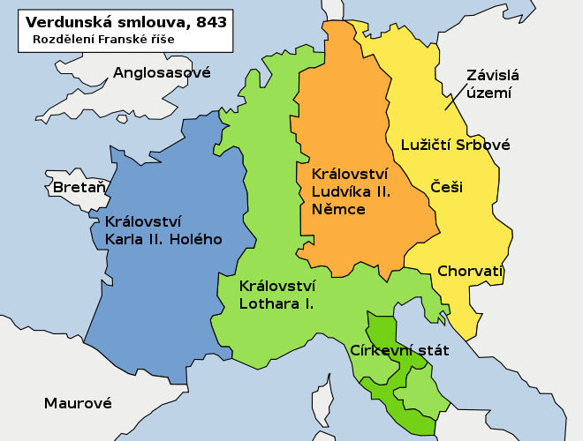

Slide 188
I když nájezdy Normanů nebyly vždycky zvláště zhoubné, podnikaly je různé skupiny, ba i ti, kteří už jednou v roce ve franské říši plenili, se tam v témž roce někdy vypravovali znova, anebo prostě přezimovali – přezimování znamená počátek druhé, intenzivnější fáze vikinských útoků – a na jaře se pouštěli do plenění s novou chutí. Jejich útoky byly nevyčerpatelné, stačilo, aby se Vikingové dostali ke svým lodím, a tím z dosahu franských obránců.

Slide 189
Ani jediný rok v tomto období prakticky neuplynul bez normanského plenění.
Obranou franských vladařů proti ustavičným vikinským nájezdům bývalo občas usídlení normanských válečníků na vlastním území, kde je přijali jako své leníky.
Jedním z nich byl dánský náčelník Rorich, snad synovec Haralda Klaka. Za císaře Ludvíka Pobožného obdržel jako léno Dorestad, ale posléze byl u jeho syna Lothara (prý nepravdivě) obviněn jako zrádce

Slide 190
Např. V roce 856 byla krutá a suchá zima a přišel veliký mor. Dánové v dubnu tohoto roku vyplenili Orléans, který byl předtím jejich vpádu ušetřen. Jiní plenili obce po obou březích Seiny, ba i kláštery a vesnice, které ležely ve větší vzdálenosti od řeky, po níž pluly jejich lodi.
Velmi dobře opevněné místo u Seiny, Fossa Givaldi (asi Jeu-fosse, department Seine et Oise) si vybrali k přezimování. V roce 857 napadli a zčásti vypálili Paříž. Zapálili zde baziliku sv. Petra a sv. Genovefy a všechny další kostely kromě několika, mezi nimiž byl také známý a významný kostel sv. Dionýsia (Saint Denis), za něž byla zaplacena velká suma výkupného.

Slide 191
Výkupné bylo pro Normany velmi podstatným zdrojem bohatství a pro karlovskou říši postupně začalo vedle jejich pustošení představovat ekonomickou katastrofu.
Ti Dánové, kteří se zdržovali u Loiry, opětně napadli Tours a vyplenili všechna místa v okolí až po hrad Blois. Jiní loupili v celém Betuwe a na sousedních místech. V říši tedy v té době operovalo několik skupin vikinských bojovníků, kteří tu dokázali přezimovat, aniž by je někdo napadal

Slide 192
Zarážející je, že si i za takové situace karlovští králové klidně dál vyřizovali vzájemné účty. Karel bojoval proti Normanům na Loiře, když se dověděl, že na jeho území přišel Ludvík Němec; zanechal tedy obléhání Normanů a vytáhl mu s vojskem naproti, aby se s ním střetl v boji.
Ba dokonce vládcové potlačovali i snahy o lidovou obranu napadených území, aby z ní nevzešlo nebezpečí i pro ně. Různorodý prostý lid (vulgus promiscuum) mezi Seinou a Loirou se spojil k obraně proti Dánům, operujícím na Loiře. Účastníci tohoto „spiknutí“ (coniuratio) byli prý „od našich mocných snadno pobiti

Slide 193
Velmi kritický byl Západofranské království rok 866.
Hned na Nový rok se část Normanů, přezimujících na Loiře, vydala za kořistí. Jiní se ovšem plavili po Seině až k hradu Melun a ke Karlovým posádkám, umístěným na obou březích. Vystoupili u té, která se jim zdála větší a silnější. Posádku zahnali bez boje a odpluli s loděmi obtíženými kořistí.
Nezbylo, než opět sáhnout k prostředkům nevojenského charakteru. Karel si musel od Normanů vykoupit mír za 4000 liber stříbra, a vyhlásil tedy ve svém království výběr daní, které by na tento obnos přispěly. Z daňové jednotky půdy (mansus) platili např. svobodní vlastníci šest denárů, závislé osoby tři denáry a nájemci cizí půdy jeden denár. Posléze se nadto z jednoho mansu od svobodných i závislých požadoval ještě další denár. Z veškerého majetku obchodníků se platila desetina. Od daně nebyli osvobozeni ani kněží. Otroci, kteří od Normanů po uzavření tohoto míru uprchli, museli být vráceni nebo vykoupeni a za každého zabitého Normana musela být zaplacena požadovaná suma.
Karel Holý však, jak se zdá, nemínil natrvalo pouze platit. Ze všech mužů jeho království byli přijímáni odvedenci do vojska (heribanni) a opravovala se některá opevnění.

Slide 194
Nezbylo, než opět sáhnout k prostředkům nevojenského charakteru. Karel si musel od Normanů vykoupit mír za 4000 liber stříbra, a vyhlásil tedy ve svém království výběr daní, které by na tento obnos přispěly. Z daňové jednotky půdy (mansus) platili např. svobodní vlastníci šest denárů, závislé osoby tři denáry a nájemci cizí půdy jeden denár. Z veškerého majetku obchodníků se platila desetina. Od daně nebyli osvobozeni ani kněží. Otroci, kteří od Normanů po uzavření tohoto míru uprchli, museli být vráceni nebo vykoupeni a za každého zabitého Normana musela být zaplacena požadovaná suma.
Karel Holý však, jak se zdá, nemínil natrvalo pouze platit. Ze všech mužů jeho království byli přijímáni odvedenci do vojska (heribanni) a opravovala se některá opevnění.

Slide 195
Po smrti Karla Velikého a před rokem 868 vystavěli Frankové nové opevnění jen kolem ostrovního kláštera v Noirmoutier v ústí Loiry, který měl velmi výhodnou strategickou pozici, a snad také kolem opatství Landévennec v Bretani.

Slide 196
Análisté, jejichž zprávy máme k dispozici, dění bohužel zpravidla nekomentují, pouze zaznamenávají. Lze však říci, že máloco by působilo dramatičtěji, nežli takový suchý výčet faktů: Normani, muslimové, Maďaři, Slované, domácí rozbroje, placení výkupného, ekonomické oslabování.

Slide 197
V r. 881 vyplenili Normané řadu měst (Nimwegen, Arras, Cambrai, Maastricht, Tongern, Amiens), významné kláštery a jiná místa. Mladý král Ludvík III. (879–882) proti nim vytáhl k Nimwegen na řece Waal, kde tábořili v královském paláci, ale za slib, že odejdou, od obléhání upustil. Oni však palác vypálili a přesunuli se pouze na řeku Rýn.
Podruhé proti nim v témž roce táhl Ludvík k Lavier na Sommě a u vesnice Soucout s nimi svedl úspěšnou bitvu, o které byla dokonce složena píseň.

Slide 198
Zanedlouho se ovšem Vikingové do Ludvíkova království, které plenili už od roku 879, vrátili. Za jejich druhého útoku lehla popelem města Kolín a Bonn v Porýní spolu s přiléhajícími pevnostmi, kterými byly Zülpich, Jülich a Neuss. Poté vypálili známý královský palác v Cáchách, v jehož královské kapli si zřídili stáj pro koně, a některé kláštery, mezi nimi i prümský. Vikinská aktivita na území rozdělené franské říše vrcholila.

Slide 199
Ludvík III. proti nim vytáhl s vojáky, „které momentálně mohl sehnat“, a na radu svých rádců vystavěl dřevěnou pevnost na místě zvaném Etrun na Šeldě. Z análů se ovšem také dovídáme, že Ludvík neměl, komu by ochranu nové pevnosti na Šeldě svěřil.
I dobrá péče o obranu území ztroskotávala na tom, že království nemělo větší stálou armádu. Boje o moc, systém vojenství, kdy králové stavěli armády pomocí svých vazalů a neměli k dispozici okamžitě pohotové a silné stálé vojsko, nedostatek královských, tedy státních prostředků na vlastní armádu a na výstavbu opevnění, byly jedněmi z důležitých důvodů, proč se „vikinská éra“ na území říše tak úspěšně rozvíjela

Slide 200
V této situaci různá poselstva přicházela za Karlem Tlustým (císařem říše římské od roku 881), který se v té době zdržoval v Itálii, a žádala ho, aby se spěšně vrátil a přispěl na pomoc říši, „spějící k zániku, která se bez své hlavy stala hříčkou nepřátel“ (ut… festinaret et periclitanti imperio succurreret, quod capite amisso ludibrio hostibus erat.) Císař tohoto volání uposlechl.

Slide 201
Společně potom vytáhli Frankové, Bavoři, Alamani, Durynkové a Sasové i italští Langobardi. Normany oblehli v jejich pevnosti Alsloo, kde jim veleli Godefrid a Sigifrid. Když už mělo být opevnění dobyto, jeden z císařových rádců, biskup Liutart a s ním hrabě Wigbert přišli k císaři, aby mu poradili. Liutart byl prý podplacen penězi Normanů a navzdory ostatním rádcům císaře přesvědčil, aby pevnost nedobýval, a představil mu také velitele Godefrida. Obě strany si vyměnily rukojmí a uzavřely mír.

Slide 202
Normani pověsili podle svého zvyku ve výši štít, který měl být znamením míru, a otevřeli brány pevnosti.
Frankové vstoupili dovnitř. Někteří za obchodem, jiní aby z vojenského hlediska posoudili podmínky tohoto místa. Normani ale sundali štít míru, uzavřeli brány a všechny císařovy muže, kteří byli uvnitř, buď pobili, nebo spoutali železnými řetězy a zadrželi je kvůli výkupnému.

Slide 203
Částku, kterou císař Normanům zaplatil a která nebyla v rámci vikinské éry zdaleka první, můžeme porovnat s poplatky, které východořímská říše v 5. století odváděla Hunům.
Nejvyšší byly tyto poplatky po roce 447. Historik Priskos píše, jak kvůli nim byla zrušen všechna daňová privilegia, a mnozí bohatí lidé spáchali dokonce ze zoufalství sebevraždu. Východořímané měli tenkráte odvést jednorázovou sumu 6000 solidů a každoročně odvádět 2100 liber zlata.493 Z jedné zlaté libry se razilo 72 solidů, šlo tedy ročně o více než 151 000 těchto zlatých mincí. Jednorázově tedy císař Karel Tlustý zaplatil Vikingům opravdu hodně.

Slide 204
Okolo Normanů se soustřeďovaly různé hrdinské historky. Jednu z nich vypráví kronikář Regino z Prümu a týká se bretaňského vladaře Salomona a dalšího zdejšího velmože Vurfanda: Když Salomon, který chtěl ochránit proti Normanům hranice svého území, již dlouho obléhal normanské lodi a mezi vojskem se hovořilo o tom, jak jsou tito nepřátelé stateční, Vurfand řekl, že když ostatní bretaňské vojsko odtáhne, on jenom se svými lidmi tam zůstane a tři dny se proti Normanům dokáže udržet. Když tam opravdu dorazil, ba dokonce řeku přešel, a oni viděli jeho odvahu, nezaútočili na něho a nechali jej, aby se i svými průvodci vrátil zpět.
Normani se však v zemi chovali skutečně barbarsky, a většinou už vůbec ne rytířsky. Na všech prostranstvích prý byly mrtvoly kněží, vznešených i prostých laiků, žen, dětí i kojenců. Nebylo prý cesty nebo místa, kde by neleželi mrtví. (Non enim erat via vel locus, quo ne iacerent mortui

Slide 205
Přibývá opevněných normanských sídel
V červenci roku 885 se Normani uchýlili do Rouenu, který si začali opevňovat.
Z Neustrie a Burgundska bylo sebráno vojsko, které s nimi však opět nic nepořídilo. Paříž v té době opevňoval tamější biskup a zároveň arcikancléř říše Gauzlin a pařížský hrabě Odo.
Jeho úspěchům byla věnována báseň „De bellis Parisiacae urbis“.
Hrad na řece Oise, a poté začínají dobývat Paříž

Slide 206
Roku 887 prý Normani kraje, kde se zdržovali, přeměnili v pustinu.
Události konečně vedly alespoň k nějakému radikálnímu řešení; velmoži se vzbouřili proti panovníkovi, vyhnali Karla Tlustého z království a na východofranský trůn dosadili roku 887 Arnulfa Korutanského.
Jiní Frankové, zejména z Burgundska, chtěli mít ovšem králem Widona ze Spoleta, jiní pak Odona. Nastaly opět zmatky, které Normanům přišly vhod.

Slide 207
Nový neustrijský král Odo způsobil Dánům v tomto roce, který byl prvním rokem jeho vlády, větší porážku v bitvě u Mountfaucon v Picardii. Šlo o velmi významnou a nebezpečnou skupinu Dánů, kteří měli svou základnu v Löwen v Belgii, byl to však pouze částečný úspěch v jedné oblasti.

Slide 208
K r. 889 se Regino z Prümu rozepisuje o dalším hrozivém nepříteli, Maďarech, kteří se ve franských análech poprvé objevili k r. 862. Zděšení, jež způsobili, bylo podobné tomu, které panovalo po vpádu Hunů do Evropy:
Gens Hungarium ferocissima et omni belua crudelior, retro ante seculis ideo inaudita quia nec nominata, a Scythicis regnis et a paludibus, quas Thanais sua refusione in inmensum porrigit, egressa est.

Slide 209
Vrcholné období normanského nebezpečí v říši se pomalu chýlilo ke konci. Přispěly k tomu mnohé okolnosti, z nichž jednou byly i neúspěchy u Paříže, ty další však byly závažnější.
Roku 890 se Bretoncům podařilo vyhnat Normany z Bretaně. Odešli na Seinu a odsud na řeku Oisu, kde přezimovali v Nimwegen v dnešním Holandsku.
Dánský vůdce Hastein se svou skupinou Normanů se opevnil na řece Sommě, odkud ohrožoval opevněný klášter sv. Vedasta; jeho opat Hrodulf jej však častými výpady dokázal udržovat v potřebné vzdálenosti.

Slide 210
V r. 891 byli Frankové Normany nejprve poraženi.
Král a příští císař Arnulf vytáhl osobně proti Normanům k Löwen, kde měli vystavěno opevnění ze dřeva a hlíny, jaké pro ně podle dobových pramenů bylo typické.
Dráždili královo vojsko posměšky a urážkami: aby si prý vzpomněli na bitvu u Gullie.
Po tvrdém boji však Frankové zvítězili a Normani hledali spásu v útěku a v řece, kde tonuli. Bylo jich prý tolik, že mrtvoly zahradily řeku a objevilo se suché koryto.

Slide 211
Kromě toho přišel domácím vladařům na pomoc paradoxně i hlad, který v letech 891/892 panoval v celé říši. Většina Normanů, tábořících na Seině, kvůli drastické nouzi v zemi raději odtáhla. Přistoupili na nabídku míru a tributu, kterou jim učinil král Odo, a s podzimem vypluli na moře, aby se obrátili do Británie.

Slide 212
Rozhodující porážka Normanů z tábora v Löwen, kde se udrželi od roku 884, a odchod většiny těch, kteří ohrožovali oblasti kolem Seiny, znamenaly v podstatě konec větších vikinských vojenských aktivit v karlovské říši.
V ústí Seiny a Loiry zůstaly ještě určité skupiny Vikingů, z nichž ta, zdržující se na Seině, byla pravděpodobně norská. Podle islandských ság je vedl Hrólf Göngr, známější pod jménem Rollo.

Slide 213
Smlouva s Karlem Prosťáčkem 911.
Podmínkou usazení Vikingů, kteří ve většině pocházeli z Dánska, třebaže jejich předák byl Nor, a kteří oblast Normandie stejně již pravděpodobně ovládali, bylo, že ji budou bránit proti dalším nájezdníkům a stanou se křesťany. Rollo po křtu přijal jméno Robert.

Slide 214
Na základě listiny z roku 918 se Normani v Normandii usídlili na půdě.
Jejich oblast byla nejprve hrabstvím, ale Rollonův vnuk Richard II. z ní učinil vévodství a dodal jí tak značné samostatnosti.
Typický sněm svobodných vikinských mužů, thing, se konal pouze tam, kde v podstatě nežili původní keltští obyvatelé. Jinak nedocházelo k žádnému oddělování obou společností, třebaže Rollo z přidělené půdy rozdával samozřejmě nejvíc svým významným bojovníkům.
Domácí šlechtu si normanští vládcové zavázali lenními svazky okolo roku 1030.

Slide 215
Hospodářsky důležitá tu byla výroba soli a rybolov, který byl také regulován speciálními skandinávskými předpisy.
Jinak se Rollo už od počátku snažil spíše přizpůsobovat karolinskému systému správy. Od začátku 11. století se stále více stíral normanský ráz oblasti a zcela převládl i jazyk domácího obyvatelstva.
Z Normandie vyšly vlny osídlení jižní Itálie a Sicílie a jedním z jejích vévodů byl také Vilém řečený Dobyvatel, vítěz od Hastingsu z roku 1066.

Slide 216
Bretaň vyhlásila roku 840, po smrti císaře Ludvíka Pobožného, samostatnost. Boj na dvou frontách byl však pro její vladaře velmi obtížný – území se snažili znova získat Karlovci a nově Normani. Ti po celé řadě útoků oblast roku 919 obsadili, ale na rozdíl od Normandie se zde udrželi pouze dvacet let.

Slide 217
Na teritoriu říše zůstaly dva houfce smluvně neusídlených Vikingů. Jedním z nich byli Normané usazení v Rouenu na Seině a další sídlili v ústí Loiry. O těch slyšíme jako o plenitelích ještě i v první polovině 10. století.
Častěji nežli dřív se je však dařilo porážet nebo se stávali spojenci franských mocných.
Dřívější velká vojska z kritického období vikinských vpádů, jako bylo Godefridovo a Sigifridovo, Rodulfovo, či Hasteinovo, která se dokázala na území říše udržet po celá desetiletí, byla úspěšně poražena nebo odtáhla.

Slide 218
Skandinávci sami viděli občas současný svět násilí jinou optikou, a ne máme přitom na mysli jen jejich hrdinské písně a básně skaldů. Uveďme pro to alespoň několik příkladů.
Dánský kronikář Saxo Grammaticus v práci Gesta Danorum píše např. o jistém dánském králi Fródim a jeho bojích se Slovany, Frísy a Sasy. Vydal se na oceán a nejprve se střetl s fríským pirátem Vithonem. Porazil jej i saského předáka Hundinga a vyrval Jutsko ze saské moci.
Podobně tomu podle jiného pramene bylo i v případě krále Dánů Wermunda, který onemocněl. Když se o jeho nemoci doslechl německý císař, zaměřili Němci, „nikdy nespokojení s rozsahem svých území, svou teutonskou pýchu a dravost proti Dánům…“

Slide 219
Lépe než Němci nedopadli ovšem ani Slované. Šlesvický vévoda Knut musel tvrdě zakročit proti jejich rozpínavosti a podrobit si je. I jim je v prameni vyčítána rabies, dravá touha po kořisti, stejně tak jako německému císaři

Slide 220
BRITÁNIE, IRSKO, SKOTSKO
Nejranější zpráva o nich je ovšem problematická. V době vlády krále Beorthrika z Wessexu (786 –802) dopluly tři lodi severských Germánů k dnešnímu Portlandu a Dorsetu. Mezi nimi a domácími došlo k incidentu, při němž byl zabit jeden z králových úředníků

Slide 221
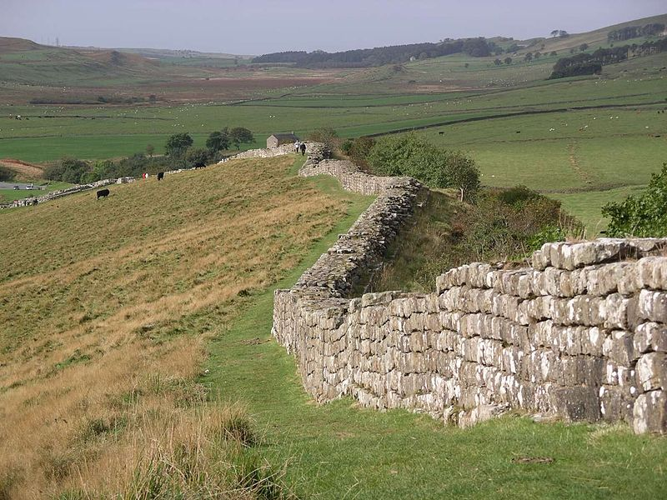

Slide 222
V roce 793 tu Dánové vyplenili ostrovní klášter Lindisfarne, který byl roku 634 založen sv. Aidanem a proslul značným bohatstvím. Alcuin z Yorku popisuje tyto události následujícími slovy: „Je to už skoro 350 let, co my a naši předkové obýváme tuto krásnou vlast a nikdy předtím se taková hrůza v Británii neobjevila… Či snad si můžeme myslet, že na lid přišly krvavé tresty od Seveřanů?“

Slide 223
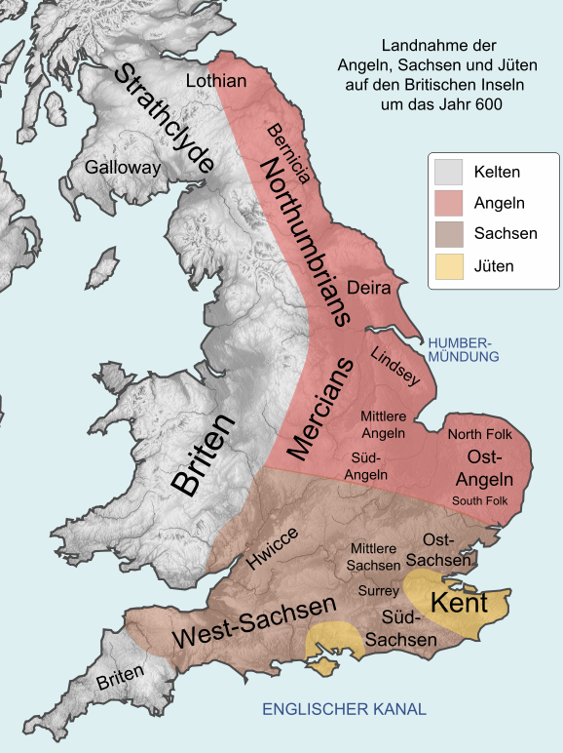

Slide 224
Rané nájezdy na menší ostrovy
Nájezdy na Hebridy začaly v roce 794, do Irska vpadli poprvé roku 796, kdy byl vypleněn známý klášter Jarrow.
Na ostrov Man zaútočili Vikingové poprvé o dva roky později než na Irsko. Nejpravděpodobněji ve 2. polovině 9. století se tu zformovalo vikinské království, které obsáhlo také další ostrovy v okolí.
Chudoba písemných pramenů o vikinské době na ostrově Man je tu vynahrazena množstvím nalezených runových křížů a vikinských hrobů.
Rané kříže tu vytvářel vikinský umělec jménem Gaut, který měl další pokračovatele. Tyto památky jsou skvělým svědectvím rychlého splývání kultury domácích obyvatel a Vikingů.

Slide 225
Orknejské a Shetlandské ostrovy byly Vikingy z Norska osídleny v průběhu 9. století. Na Orknejích se vytvořila vlastní vláda, vojenská i administrativní hierarchie, vydržovaná daněmi obyvatelstva, jejímž nejvyšším představitelem byl velmož s titulem jarla.
Rodovou linii zdejších jarlů založil v době vlády norského krále Haralda Krásnovlasého Einar, zvaný Rašelina.
Orkneje byly důležitou a strategicky výhodnou námořní základnou.

Slide 226
Faerské ostrovy byly v 9. století osídleny rovněž z Norska, pravděpodobně za Haralda Krásnovlasého
Jejich obyvatelé udržovali velmi čilé kontakty s okolním světem, zejména proto, že jejich ekonomika nebyla soběstačná, třebaže se tu úspěšně daly chovat ovce, kozy, hovězí dobytek i vepři. Sídlilo tady množství lovných ptáků a potravu obyvatel vhodně doplňovaly plody moře.
Zato byl na ostrovech nedostatek dřeva a obilninám se tady rovněž příliš nedařilo. Společný thing se konal na místě, které má podle něj název – Tinganes, a nejstarší zdejší kostel je datován do roku 1060.

Slide 227
V samotné Británii byl od nájezdu v roce 794 zhruba po čtyřicet let klid.
Roku 834 nebo 835 však vpády začaly nanovo a následovalo naopak asi čtyřicet let plenění. I zde se ovšem Vikingové stávali spojenci ve vnitřních sporech mezi anglosaskými králi. Partikulární zájmy nejednou převažovaly, stejně tak jako u vladařů karolinské říše.
K roku 844 udávají Annales Bertininiani, které sledovaly působení Normanů v širším rozsahu, že se Vikingové po svém vítězství na území Británie po libosti zmocňovali půdy (terra pro libitu potiuntur), nešlo však zřejmě o dlouhodobější usídlení, protože roku 851 byli naopak zase poraženi.

Slide 228
V roce 850 Normané poprvé prokazatelně v Británii přezimovali, a to na ostrově Thanet. Odsud se jim po řece Temži otevírala cesta k plenění např. v Canterbury, nebo ve Winchesteru, který byl rovněž důležitým politickým a náboženským centrem. Brzy si k přezimování upravili také lokalitu Sheppey a velká vikinská flotila přezimovala v království East Anglia.
Vedli ji proslulí norští Vikingové, bratři Ívar, řečený Bez kostí, a Hálfdan, synové Ragnallovi. Kromě toho napadali Británii také Normané, kteří zkoušeli své štěstí i v karlovské říši.

Slide 229
V této době nešlo již o útoky malých skupin kořistníků, ale různých spojených vikinských flotil a vojsk, které domácí dobové prameny nazývají „Velká armáda“, micel here. Její hroby, obsahující typické přídavky koní a psů, byly objeveny např. nedaleko města Derby.

Slide 230
Kromě plenění se nájezdníci v Británii obohacovali také vymáháním tributů za mír – období této zvýšené aktivity dobyvatelů odpovídají poklady stříbrných mincí.
V roce 865 např donutili platit tribut království East Anglia, a nebyl samozřejmě jediný. Tributům se tady říkalo „Danegeld“, a ten vůbec nejvyšší z nich byl vybrán vlastně až v pozdním vikinském věku, roku 1018, a šlo o obrovskou sumu 82 500 liber stříbra.
Jedním z oblíbených druhů tributů, neplacených v penězích, bylo odvádění koní, které Vikingové potřebovali pro svou jízdu.

Slide 231
Roku 865 zahájili Vikingové nové vpády do Northumbrie. Zde se jim podařilo usídlit v dalším velkém centru a sídle arcibiskupství, Yorku, kde vytvořili jedno ze svých později velmi významných raných království.
Mercie, kde získali a opevnili si Nottingham, ležící na řece Trent, v němž vojska Ívara a Hálfdana v letech 867– 868 přezimovala, a odkud je ani spojené síly Mercie a Wessexu nedokázaly vypudit.
Když se „Velké armádě“ roku 869 podařilo porazit krále East Anglie Edmunda, kterého normanští velitelé, bratři Ívar a Ubba (Ubbi) údajně obětovali Ódinovi, ovládli Normané území od Yorku na jih až po ústí řeky Temže. Jediným anglosaským královstvím, které jim tehdy dokázalo úspěšněji vzdorovat, byl Wessex, i tomu se však od nich dostalo řady porážek.

Slide 232
Způsoby kolonizace
Vikingové zakládali své přezimovací tábory (zvané zde longphort) na místech, která už byla určitými centry domácí vlády, takže tu mohli očekávat shromážděné zásoby potravin.
Nachází se v nich množství zbraní, ale zabývali se tady i kovovýrobou, obchodem, jak o tom svědčí nálezy vah nebo mincí, volný čas trávili hraním stolních her a doprovázely je i jejich ženy.
Někdy se tábory stávaly základy vikinských měst. Nejvíce vikinských táborů v Anglii se nachází v její jižní a střední části. Nejseverněji ležel tábor na řece Tyne, pak následoval York a jižněji již mnoho lokalit, jako např. už vzpomínaný Nottingham, dále Cambridge, Exeter nebo Londýn.
V Irsku se zimoviště soustřeďovala na východním pobřeží.

Slide 233
York : emporium terrae commune marisque.
Mezi lety 876 –927, a poté s určitými přerušeními až do roku 954 byl, někdy společně s irským Dublinem, centrem význačného vikinského království, nacházejícího se v Severním a Irském moři. Zvláště dobrá spolupráce mezi dobyvateli a domácím obyvatelstvem zde panovala za vlády christianizovaného Dána Guthfritha, který v Yorku vládl v letech 882–884.

Slide 234
Z 10. století odsud pochází mince s křesťanským nápisem, motivem Tórova kladiva a vikinského meče.
Poklad z Yorku z doby kolem roku 920 tvořily předměty z oblastí od Irska po Afghánistán, věci křesťanského, muslimského i „pohanského“ původu.

Slide 235
Období Velké armády
Nejméně od 10. století existovala Normany osídlená oblast zvaná Five Boroughs.
Název „Danelaw“ se používal pro oblast osídlenou Normany na severovýchod od linie Temže-Lea-Bedford-Ouse a Watling Street.
Právní kompilace arcibiskupa Wulfstana z Yorku: společné zákony anglického krále Edwarda a Normana Guthruma. Angličtí králové oblast Danelaw postupně chápali jako určitou specifickou provincii v rámci svého království, a stejně tak se cítili i zdejší Normani.
Království yorkské.

Slide 236
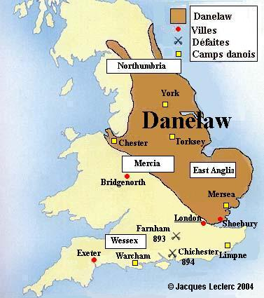

Slide 237
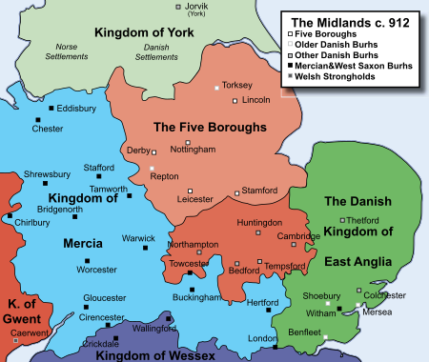

Slide 238
Místní jména na území britských ostrovů. Sedm set jich má např. skandinávskou koncovku -by, 500 místních jmen končí na -thorp, jiná začínají skandinávským osobním jménem, apod.

Slide 239
Určitým mezníkem byly úspěšné boje wessexských králů Edwarda a Aethelstana, z nichž druhý se stal prvním úspěšným sjednotitelem Anglie, když (v roce 937) porazil koalici vikinských, skotských a welšských spojenců v bitvě u Brunanburhu (snad nynější Birrenswark v Dumfriesshire).
Po jeho smrti se ovšem území Yorku i Five Boroughs opět dostalo do normanských rukou.

Slide 240
Erik, řečený Krvavá Sekyra, musel roku 936 uprchnout z Norska před králem Hákonem Dobrým a uchýlil se nejprve k Vikingům na Orkneje. Roku 948 byl pozván, aby se ujal normansko-anglosaského království v Yorku. Biskup Wulfstan, hledající oporu proti rostoucí moci wessexských králů a proti arcibiskupské konkurenci v Canterbury.
Záhy byl Erik z Yorku vyhnán králem Eadredem z Wessexu, ale vlády ve městě se zmocnil další Norman, příslušník Ívarovy dynastie Olaf IV. Kvarán. Od něj se arcibiskup brzy odklonil a zorganizoval proti němu spiknutí.

Slide 241
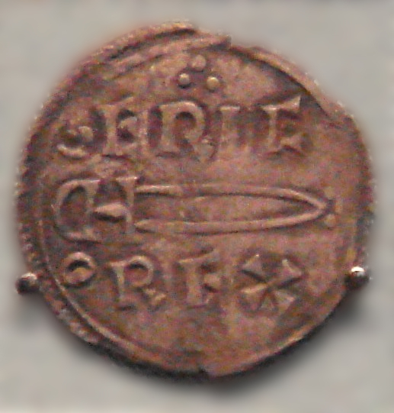

Slide 242
Erik se sice ještě nakrátko do Yorku vrátil, ale po jeho smrti roku 954 se území na sever od řeky Humber a spolu s ním i Yorku zmocnil Wessex.
Neznamená to, že by odsud odešli všichni Normani, hlavně ne ti, kteří tu byli usazeni na půdě nebo jako obchodníci a řemeslníci.

Slide 243
Výbojů do Británie se v této době účastnili příslušníci významných doma vládnoucích skandinávských královských dynastií.
Využili politické nestability:král Aethelred II. (978 –1016) zavraždil svého dvanáctiletého bratra.
Útočili Norové (Gudröd, panovník ostrovů na západ od Británie od ostrova Lewis po Man, a král Olaf Tryggvason) i Dánové (král Svend S rozčísnutým vousem). Situace vedla k zaplacení řady poplatků z anglické strany a roku 1013 Aethelred nařídil pobít všechny Normany, žijící v Anglii.
Svend Haraldsson jej se svou brannou mocí donutil odejít do exilu. Svendův syn Knut, pokládaný za krále v Anglii řádně zvoleného, zde vládl od roku 1016 až do roku 1035.

Slide 244
Brzy poté, co zemřel král Edward Vyznavač (5. 1. 1066), začali mezi sebou předáci království soupeřit o moc a vyhrál vévoda Harold.
Jeho bratr Tostin a na pomoc si přivedl Normany a také vojsko Skotů. Tostin padl, bitevní ztráty na obou stranách byly velké.
Sotva po osmi dnech pak Vilém, řečený Bastard přeplul z Normandie, kde byl vévodou. Anglosasové nejdříve zvítězili, ale poté byli v proslulé bitvě u Hastingsu roku 1066 poraženi.

Slide 245
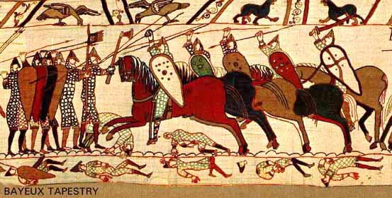

Slide 246
Mnohem důležitější byla integrace Skandinávců do anglosaské společnosti.
V oblasti Yorku mnozí Normané už do konce 9. století přijali křesťanství. Mísili se s domácím obyvatelstvem, dobře spolupracovali s církví a území prosperovalo také hospodářsky.
Anglo-normanské království v Northumbrii bylo např. v době, kdy mu vládl už vzpomenutý christianizovaný dánský král Guthfrith, úspěšnou mocenskou protiváhou sílícímu království Wessexu.

Slide 247
Skotsko
Od poloviny 9., nebo alespoň od počátku 10. století podléhalo normanské obyvatelstvo Skotska vládě norského jarla, sídlícího na Orknejích.
Kolem poloviny 10. století existovala již význačná norská kolonie v oblasti Cumbrie. Žila zde smíšená norsko-gaelská populace, vedle Vikingů také tzv. Gaelové cizinci, kteří přijali norské zvyky a způsob života. Podobná smíšená populace sídlila od pozdního 9. století také na jihozápadě Skotska v oblasti Galloway.
Některé z projevů zdejšího umění přinášejí typický polyteisticko-monoteistický synkretismus. Na velkém kříži z Gosforthu v Cumbrii se například na přední straně nachází scéna ukřižování Krista, na druhé straně scéna Ragnaröku.

Slide 248
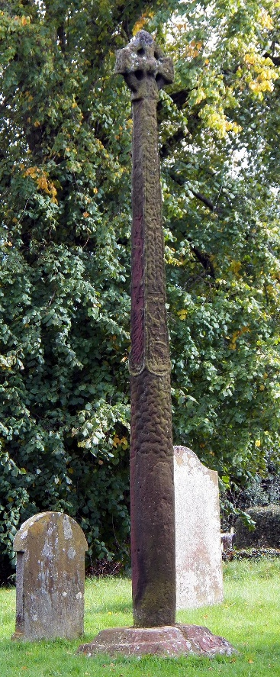

Slide 249
Vliv Normanů na pevninské Skotsko, a hlavně ostrovy, patřící k jeho území, byl velký. Na skotských ostrovech (Orknejích a Shetlandách) se např. norský jazyk udržel až do konce 18. století a najde se tu veliké množství místních jmen skandinávského původu. Skandinávský termín pro svobodný statek, odal, se stal základem skotského slova udal.

Slide 250
Irsko
Eriu: Poprvé se tu Normané vylodili roku 795. Výhodnou základnou pro útoky na tento ostrov se stala jejich sídliště na Hebridách.
Ve 30. letech 9. století začaly být jejich útoky na Irsko hrozivější. Např. v roce 832 za jediný měsíc třikrát za sebou plenili klášter v Armaghu.
Roku 836 Vikingové v Irsku poprvé přezimovali. Z následujícího roku máme údaj o síle útoků z 30. let. Tehdy se vpádu účastnilo 3000 mužů

Slide 251
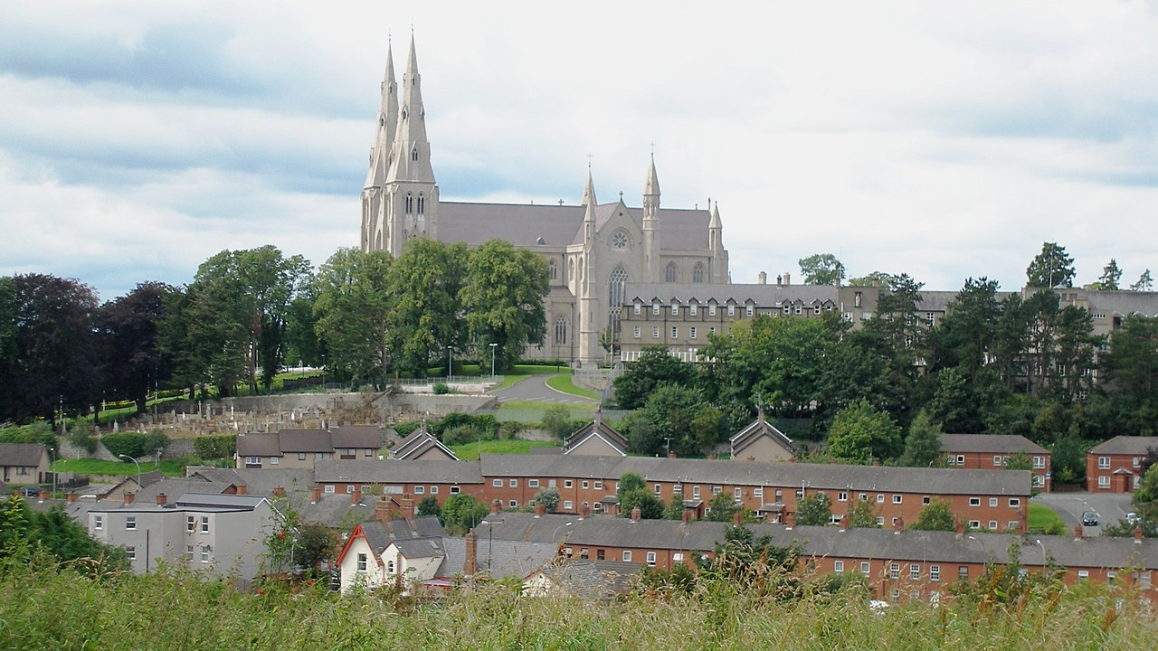

Slide 252
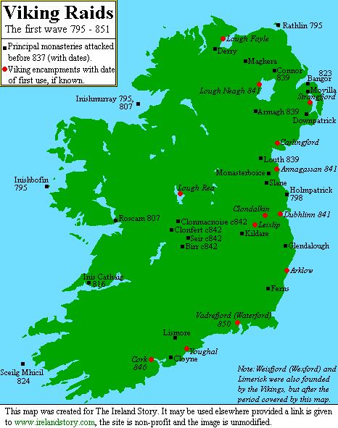

Slide 253
Nor Thorgeis. Nazýval se prý opatem kláštera v Armaghu, manželka odříkávala u oltáře zdejší katedrály pohanská zaklínadla. Celý ostrov se údajně pokusil přimět k uctívání Tóra a zřídil tu Tórovu svatyni.
Podlehli však jen někteří, kterým se poté říkalo Gall-gaidil (v podstatě Irové cizinci). Mezi Normany rozlišovaly irské prameny takzvané „černé cizince“, Dány, a „bílé cizince“, jak nazývaly Nory.

Slide 254
Dublin
Roku 841 získali Norové Dublin, kde tenkrát přezimovali.
Další základny si zřídili v irském Limericku, Corku, Waterforsu a Wexfordu. Kromě již jmenovaných center byly archeologicky potvrzeny také jejich zimní tábory na dalších lokalitách, jako např. obchodní centruml Arklow.

Slide 255
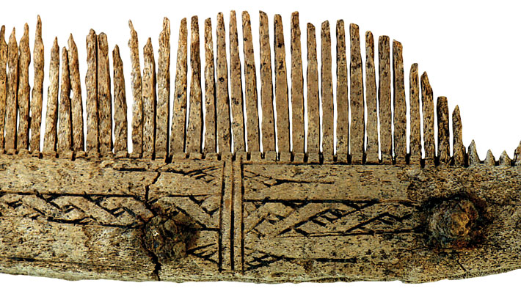

Slide 256
Dubhlinn: Hned na počátku Normané Dublin opevnili (roku 917 potom znova) a kolem roku 1000 tu vystavěli i most.
Stal protourbánním sídlištěm, do něhož plynulo bohatství z obchodu i výbojů. Norský předák Ívar I. (zemřel roku 873) zde založil velmi úspěšnou dynastii králů. Mezi významné činy příslušníků této dynastie patří získání vlády i v anglickém Yorku a spojení, třebas nikoli kontinuální, obou uvedených normanských království.

Slide 257
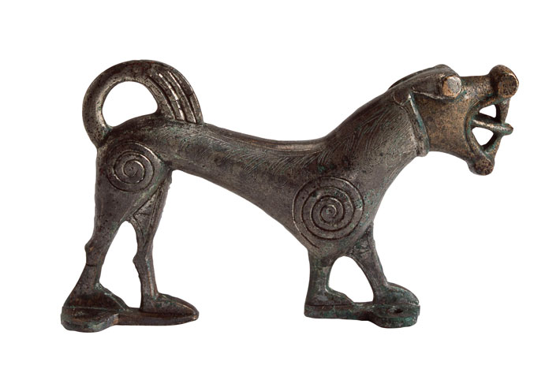

Slide 258
Ívar dosáhl titulu „král všech Normanů v Irsku a Británii“, jak jej nazvaly Ulsterské anály.
Jeho syn Thorstein Rudý se prosazoval rovněž ve Skotsku a na skotských ostrovech. Zhruba deset let po Ívarově smrti však irský král Cerball vypudil Nory z Dublinu na víc než dvě desetiletí. V této době jim panoval král Ragnall, který přesunul vládu do anglického Yorku.
Po nuceném odchodu z Dublinu se Normané, kteří tu žili, totiž uchýlili buď do Británie, do Skotska, nebo na ostrov Man. Jejich ústup z Irska však netrval dlouho.
919 zvítězil Sigtrygg II. , pod svou vládou sjednotil všechny irské Nory, ale po smrti svého bratra roku 921 se stal vládcem Vikingů v Northumbrii. Ve 20. letech 10. století rozšířil svoji vládu i na jih od řeky Humber. Odsud mohl ohrožovat království Wessex, ale jeho vládce Aethelstan mu dal roku 926 za manželku svou dceru a při této příležitosti Sigtrygg přijal též křesťanství.

Slide 259
Po nuceném odchodu z Dublinu se Normané, kteří tu žili, totiž uchýlili buď do Británie, do Skotska, nebo na ostrov Man. Jejich ústup z Irska však netrval dlouho.
919 zvítězil Sigtrygg II. , pod svou vládou sjednotil všechny irské Nory, ale po smrti svého bratra roku 921 se stal vládcem Vikingů v Northumbrii. Ve 20. letech 10. století rozšířil svoji vládu i na jih od řeky Humber. Odsud mohl ohrožovat království Wessex, ale jeho vládce Aethelstan mu dal roku 926 za manželku svou dceru a při této příležitosti Sigtrygg přijal též křesťanství.

Slide 260
919 zvítězil Sigtrygg II. , pod svou vládou sjednotil všechny irské Nory, ale po smrti svého bratra roku 921 se stal vládcem Vikingů v Northumbrii. Ve 20. letech 10. století rozšířil svoji vládu i na jih od řeky Humber. Odsud mohl ohrožovat království Wessex, ale jeho vládce Aethelstan mu dal roku 926 za manželku svou dceru a při této příležitosti Sigtrygg přijal též křesťanství.

Slide 261
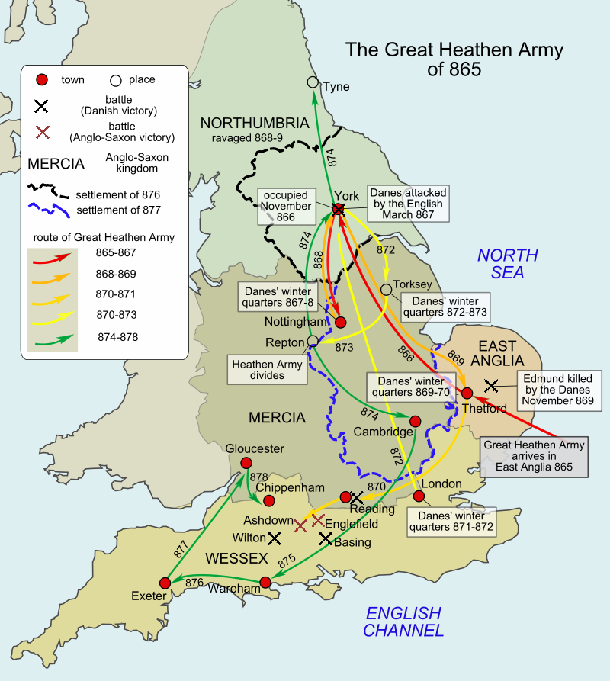

Slide 262
V Dublinu zatím vládl jeho bratr Guthfrith, jenž zůstal pohanem a u domácího irského obyvatelstva často a ve velkém rozsahu plenil. Roku 921 se zase jednou rozhodl napadnout Armagh, a to v předvečer svátku sv. Martina, kdy zde bylo shromážděno mnoho lidí a dala se očekávat velká kořist.
Při dalším tažení jim způsobil velké ztráty irský král Muirchertag mac Niall z dynastie Uí Néill.

Slide 263
Konkurencí norského panství v Dublinu se v téže době (roku 922) stalo území, které získal jiný norský předák, Thormod Helgasson. Byla to oblast Limericku, odkud se daly kontrolovat důležité námořní obchodní cesty.

Slide 264
Olaf Guthfrithsson norské soupeře v Limericku porazil (roku 937). Poté zaútočil na sever Anglie. Roku 939, po smrti wessexského krále Aethelstana, dobyl Yorku, a o rok později ovládl oblast Five Boroughs. Snažil se také zabezpečit cesty vedoucí Skotskem.
Toto období bylo určitým vrcholem normanských úspěchů v Severním a Irském moři.

Slide 265
Dublin za jejich vlády dosáhl obrovského hospodářského rozmachu. Na tehdejší dobu tu byla velmi vysoká koncentrace řemesel. Archeologie doložila v tomto raném městě zpracování železa, mědi, olova, jantaru, kůží, výstavbu lodí, zpracování kostí a parohů, výrobu hřebenů, hrnčířství, přadláctví, tkalcovství, existovalo tady bednářské řemeslo, ba dokonce specializované dřevořezbářství, byl zde nalezen soustruh.
Obyvatelé se živili také lovem a rybolovem.

Slide 266
O bohatství Dublinu svědčí i rozsah dálkového obchodu, který sem dodával různé zboží, od toho běžného, jako byla např. keramika nebo sklo, až po zdobené meče, luxusní oděvy orientálního původu anebo mroží kly. O rozsahu obchodní činnosti svědčí i 250 nalezených závaží, celé váhy anebo jejich pozůstatky či poklady mincí.
Nechybělo ani vyspělé zemědělské zázemí.

Slide 267
Ke konci 10. století normanská vláda v Irsku prakticky končila.Kolem roku 1000 Irové vykáceli posvátný Thorův háj v Dublinu a Norové v Irsku se v pramenech brzy nato objevují jako křesťané.
V roce 1002 irský král Brian Boru poprvé sjednotil pod svou vládou celý ostrov, ba podrobil si i některá další území mimo Irsko.
jednu třetinu svých příjmů z Walesu a Skotska věnoval na kulturu a školství.612
V roce 1014 došlo k poslední krvavé porážce irských Normanů, konkrétně Sigtrygga IV., který byl synem Olafa Kvarána. Odehrála se u Clontarfu.

Slide 268
v Dublinu panovali často místní irští králové, i když doloženi jsou opět i Normani, třebas jen jako jejich podřízení vládci. Poslední z nich byl popraven vítěznými Anglonormany roku 1171.

Slide 269
Island
Jednou z největších událostí vikinského období bylo osídlení Islandu. Přistěhovalci na Island byli opět v naprosté většině Norové, ale nacházeli se mezi nimi i někteří Keltové.
Hospodářsky šlo o zemědělce a chovatele dobytka. Připluli sem na obchodních lodích, zvaných knörr, a kromě různých jiných potřeb si s sebou vezli i domácí zvířata.
Počátky zdejšího osídlení jsou kladeny do roku 870, konec usídlovacího procesu do roku 930.

Slide 270
Přírodní podmínky: ledovce a činné sopky, ale i pobřeží omývaná teplými mořskými proudy a 250 přírodních horkých pramenů.
V době migrace bylo klima v severní části Atlantiku příznivé, Island však od 10. století trpěl periodickými suchy a obdobími nouze.
Hlavní zdroje obživy: pastevectví (hlavně ovce), zemědělství, rybářství, lov a sběr ptačích vajec.
Jednou ze základních potravin tu byl tzv. skyr, vyráběný z kravského mléka, podobný jogurtu a velmi výživný.
Zpočátku byl na Islandu dostatek dřeva, ale pastva a výstavba lodí vedly k rychlému odlesňování ostrova. Ze surovin se zde nacházela železná ruda.Řadu potřeb museli Islanďané dovážet, ovšem sami i vyváželi – nejčastěji vlnu a vlněné látky, i některé zvláštnosti, jako mroží kly a bílé sokoly. Neúčastnili se vikinských nájezdů a sami také nebyli nikým napadáni

Slide 271
Zpočátku byl na Islandu dostatek dřeva, ale pastva a výstavba lodí vedly k rychlému odlesňování ostrova. Ze surovin se zde nacházela železná ruda.Řadu potřeb museli Islanďané dovážet, ovšem sami i vyváželi – nejčastěji vlnu a vlněné látky, i některé zvláštnosti, jako mroží kly a bílé sokoly. Neúčastnili se vikinských nájezdů a sami také nebyli nikým napadáni.

Slide 272
Společnost
Základními orgány islandské společnosti byly sněmy, thingy jednotlivých osídlených oblastí, a jeden velký společný sněm, Althing.
Do Althingu už ovšem nedocházeli všichni svobodní rolníci jako na sněmy místní, ale pouze jejich zástupci, godarové, doprovázení některými ze svých lidí.
Jejich moc neměla teritoriální ani jinak zvlášť pevně daný charakter – prakticky svobodně se k nim přidávali různí islandští rolníci, kteří si v případě nespokojenosti s určitým předákem mohli vyhledat jiného.

Slide 273
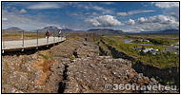

Slide 274
Obecný sněm, který se každoročně po dva týdny konal v červnu, sloužil především k projednávání zákonů a zahraniční politiky.
Předseda, lögsögumadr, byl volen na tři roky. Ceremoniální část sněmovních jednání měl na starosti nejvyšší z godarů, allherjargodi.
Jednání sněmů, která byla veřejná, se mohly účastnit i ženy, ačkoli tady nesměly promlouvat. Předáci fungovali zejména jako rozhodčí ve sporech mezi Islanďany, snažili se je smiřovat, dovést k řešení, kterým by pokud možno nebyla krevní msta.

Slide 275
Zákoník
Grágás (Šedá husa): krevní msta povolena, stejně tak jako ordály, z nichž nejdůležitější byl souboj (zakázaný pak počátkem 11. stol.).
Na první místo zde po christianizaci Islandu byly postaveny zákony o křesťanství, ve druhé kapitole se nacházely zákony o thingu, další část byla věnována vraždám, čtvrtá obsahovala katalog kompozic (wergeldu) a poslední dvě pojednávaly o soudcích a soudech.
Wergeld byl stanoven pro všechny členy společnosti ve stejné výši.

Slide 276
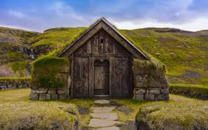

Slide 277
Christianizace
Christianizaci Islandu popsal severský historik Ari Moudrý v díle Islandingabók, které popisuje historii ostrova mezi lety 870 –1120 a napsáno bylo snad mezi lety 1122–1132. Ari popisuje nejenom příchod a přijetí křesťanství, ale i zákony a soudnictví své země. Kromě něho hovoří o christianizaci též další prameny, zdejší anály a ságy, případně životopisy biskupů.
Na Islandu, kde neexistovala královská ani žádná jiná výkonná moc, byla christianizace záležitostí vlivných jedinců a zdejších sněmů.
Původním náboženstvím islandských osadníků byl polyteismus. Platily se zde chrámové daně, vyskytovaly se pohřby v lodích. Nejvýznamnějšími božstvy zde byli Tór a Frey. Většinu kněžských funkcí vykonávali godarové.

Slide 278
Za prvního misionáře je považován Islanďan, který se vrátil z ciziny, Thorvald Kodransson, kterého doprovázel německý biskup, oba však byli z ostrova vyhnáni.
Christianizátor Norska Olaf Tryggvason vyslal dalšího misionáře, rovněž Islanďana Stefnira Thorgilssona. Protože tady ničil pohanské svatyně a idoly božstev, byl rovněž vyhnán, a jen malých úspěchů dosáhl na Islandu i další Olafův emisar Thangbrand. V té chvíli Olaf zasáhl mocensky, zajal totiž islandské kupce v Norsku jako rukojmí.
Na Althingu, konaném v roce 1000, byla záležitost náboženství probírána za předsednictví Thorkeise Thorkelssona. Zákonem bylo pak nařízeno, aby se všichni Islanďané stali křesťany.

Slide 279
Kultura
Nejvzácnější dědictví Islanďanů představuje bohatství zdejší později sepsané ústní tradice, ságy, které vznikaly právě zde a v menší míře také v Norsku.
Pro historika jsou zdejší ságy nejenom důležitou pokladnicí reálií, představ a zvyklostí, ale i důkazem toho, jak si migrující společnosti uchovávají památku na jistě obtížné, ale slavné doby putování a osidlování nových území.
Skaldská poezie

Slide 280
Grónsko
Podle svědectví Ariho Moudrého osídlili Norové, vedení Erikem Rudým, v 80. letech 10. století. Usadili se v jihovýchodní části ostrova, jehož 75 % je pokryto ledem a v nejteplejších měsících tady teplota dosahuje jen + 10 stupňů.
Lze odhadnout, že tady mohlo žít maximálně kolem dvou tisíc obyvatel, kteří se živili pastvou, rybolovem a lovem. Lovili např. tuleně, mrože a lední medvědy. Nejvzácnějším artiklem jejich obchodu byly kožešiny a mroží kly. Nakupovali hlavně železo.

Slide 281
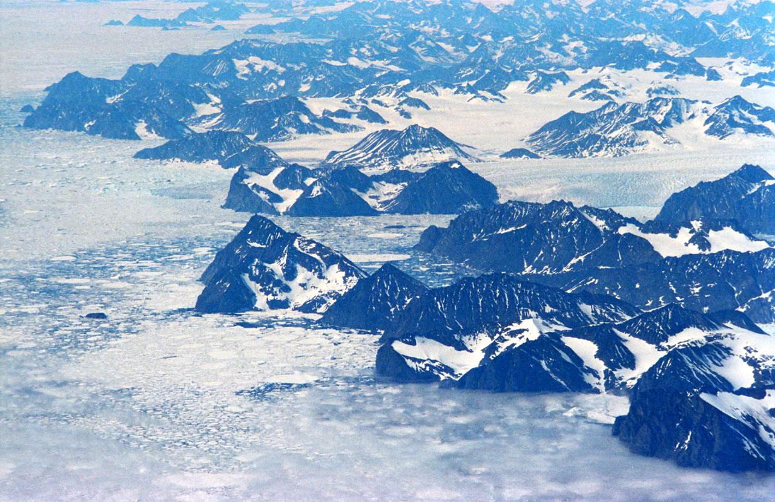

Slide 282
Společnost a církev
Vládlo zde několik bohatých rodin, mezi nimi také rod proslulého Erika Rudého, které organizovaly rovněž obchod. Nikdy zde nevznikla peněžní ekonomika, obchod byl po celou dobu trvání norského osídlení v Grónsku pouze výměnný.
Obyvatelé, kteří sem přišli, byli zřejmě už křesťany, protože všechny hroby na ostrově jsou bez přídavků. Biskupství v Grónsku bylo zřízeno počátkem 12. století z Norska.

Slide 283
Komunikace mezi Grónskem a Evropou, původně velmi čilá, skončila počátkem 15. století.
Příčiny např.: kolem roku 1200 nastala v Evropě tzv. malá doba ledová, v níž také zesílil vítr, podněcující zvláště na ostrovech, jeho působení silně vystavených, erozi půdy.
Stoupnutí hladiny moře zbavilo Grónsko některých pobřežních pastvin a přírodní zdroje Grónska se vyčerpaly.

Slide 284
Objevení Vinlandu
Novodobý zájem o historii a výsledky plavby syna Erika Rudého Leifa Erikssona a dalších vikinských mořeplavců posílila snaha obyvatel Nové Anglie.
V Bostonu ve státě Massachusetts vznikl výbor, který se chtěl památkami na plavby Normanů do Nového světa zabývat.
Profesor E. N. Horsford byl sice profesí chemik, ale přesto se s obrovským entuziasmem pustil do hledání Vinlandu ze severských ság. Pečlivě ságy prostudoval a pozval ke spolupráci vzdělance z Islandu. Při hledání Vinlandu postupoval podobně jako Heinrich Schliemann při pátrání po homérské Tróji. Hledal místo, které by líčením ság co nejvíce odpovídalo. Řeka, po níž Normani dopluli do vnitrozemí Ameriky, byla dřívějšími historiky ztotožnována s řekou Penobscot ve státě Maine a později s řekou Hudson. Horsford probádal zeměpisné poměry v ústí vůbec všech amerických řek, které tečou do Atlantiku, a nejvíce líčení ság podle něj odpovídala Charles River na východě státu Massachusetts. Tady započal s archeologickými výzkumy.

Slide 285
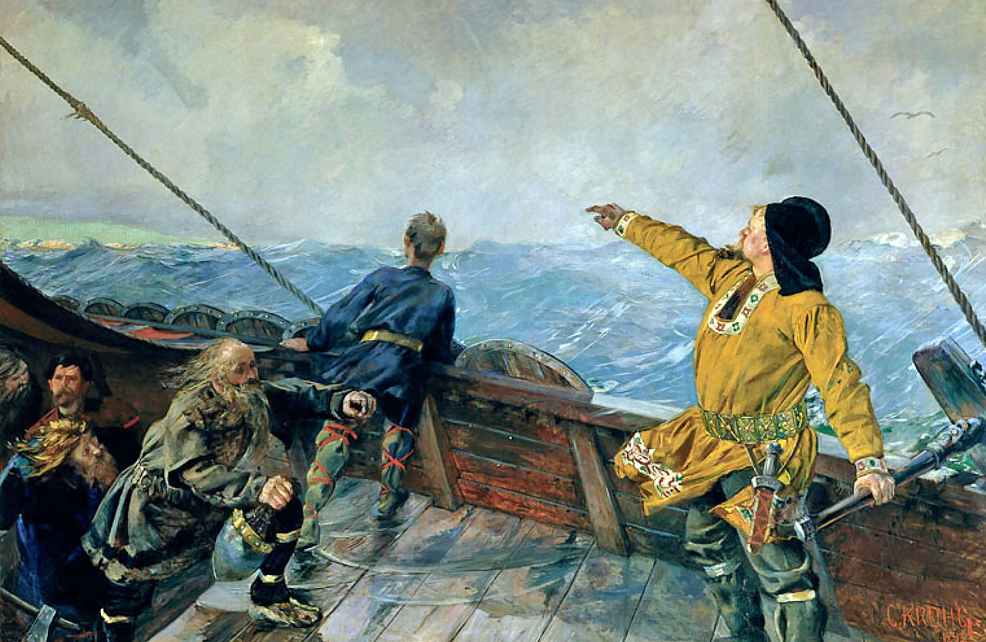

Slide 286
Znal také jazyk zdejších Indiánů a na základě jeho fonetiky vysvětloval, že indiánské jméno pro tuto řeku, Norumbega, odpovídá slovu Norvegr. S popisy ság tady korespondovaly následující skutečnosti: Fyzikální poměry na řece Charles River. Kamenná podlaha a kamenné základy staveb, které považoval za stavby Islanďanů a které neodpovídaly stavbám místních Indiánů. Velikost jednoho z objevených domů, dostatečná pro uváděných 35 Erikssonových druhů, a dále poloha a podoba krbů, odpovídající zvyklostem Vikingů.

Slide 287
Podrobně se těmito výpravami zabývají především Sága o lidech z Grónska (Groenlendinga saga) a Sága o Erikovi Rudém (Eiríks saga Rauda).
Thorvald a jeho syn Erik Rudý odešli z Jaedru v Norsku na Island kvůli Ságou o lidech z Grónska blíže nepopsané vraždě. Posléze byl pro porušení vnitřního míru Erik i tady prohlášen za psance.

Slide 288
Rozhodl se prozkoumat zemi, kterou uviděl syn Ulfa Kragese Gunnbjorn, když byl zahnán daleko na západ od Islandu na moře.
Touto zemí bylo Grónsko, které Erik nazval „Zelená země“,
Erik začal Grónsko kolonizovat s 25 loděmi nových osadníků, z nichž však jen čtrnáct šťastně doplulo. Bylo to patnáct let předtím, než islandský Althing přijal křesťanství, tedy roku 985.

Slide 289
Cesta z Islandu do Grónska nebyla v té době známá a bezpečná. Mořeplavec Bjarne Herjulfsson, který při ní zbloudil, uviděl v oceánu různé země, které však nepoznal a nepojmenoval.
Syn Erika Rudého Leif Eriksson se rozhodl prozkoumat neznámá území, o nichž Bjarne vyprávěl, a na tuto objevnou cestu se z Grónska vydal kolem roku 1000.

Slide 290
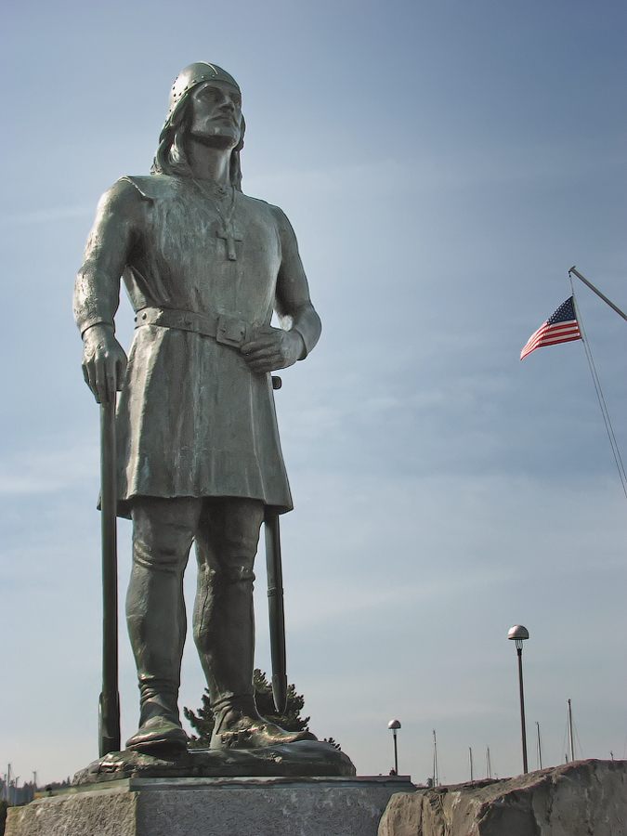
V Seattlu

Slide 291
Leifovi mořeplavci nejprve dopluli k zemi, kterou Bjarne spatřil jako poslední. Byly tu však velké ledovce a zdála se nevhodná k obývání. Další země, kterou uviděli, byla porostlá lesy a byly tu písčité pláže. (Markland). Hned pak pokračovali v cestě dál, severovýchodním směrem, a nakonec se dostali k jezeru, z něhož vytékala řeka. Území se jim velmi líbilo, dobytek se tu mohl pást na trávě i v zimě.
V nejkratším dni bylo slunce nad obzorem od půl sedmé ráno do půl čtvrté odpoledne.
Leif rozdělil své muže na dvě části. Jedna z nich měla prozkoumat objevené území, druhá zůstat u vystavěných domů. Výpravy se účastnil také Němec Tyrker, který na ostrově našel vinnou révu. Lodi průzkumníků byly naplněny vinnými hrozny a země podle nich dostala jméno Vinland.

Slide 292
Názory, že nešlo o révu:
Název Vinland – i země luk
O révě v originále: vínvidr ok vínber

Slide 293
Po návratu výpravy se Leifův bratr Thorvald ovšem domníval, že nové území bylo probádáno příliš málo, a proto přichystal novou expedici. Thorvald se vypravil na moře s třiceti muži, doplul do Vinlandu a strávili zde zimu, následující jaro i léto.
Prozkoumali nejprve jeho západní pobřeží a nenašli tady žádná obydlí lidí ani divokých zvířat, jen na jednom místě objevili přístřešek na obilí, vystavěný ze dřeva.
Příštího léta se Thorvald se svými druhy vypravil na průzkum východní části území. Rozhodli se i tady vystavět obydlí, ale uviděli tři kožené čluny (kánoe), v nichž bylo po třech mužích. Uniknout se před nimi podařilo jen jednomu z domorodců, ostatních osm zabili, a pak se toto území rozhodli radši neprodleně opustit. Dříve, než stačili zmizet, se ovšem objevilo nespočetné množství kánoí a zamířily k nim. Vůdce výpravy Thorvald zahynul na zranění z boje.
Odpluli tedy.

Slide 294
Nová výprava: Thorstein Eriksson. Chtěl mimo jiné přivézt domů tělo svého padlého bratra Thorvalda. Plulo s ním dvacet pět mužů a také jeho manželka Gudrid. Bloudili však celé léto po moři a počátkem zimy se s nepořízenou vrátili do Grónska.

Slide 295
Další výpravu vedli bratři Helgi a Finnbogi a Erikova dcera Freydis. Dopluli do Vinlandu, byli velmi spokojeni s jeho úrodností, ale mezi lidmi obou bratrů a těmi, kteří doprovázeli Freydis, došlo z blíže ságou neurčených důvodů k rozporům a muži i ženy, kteří následovali Helgiho a Finnbogiho, byli pobiti. Ostatní se pak vrátili domů. Freydis je líčena jako hlavní iniciátorka, ba i aktérka masakru. Leif Eriksson ji po návratu nepotrestal, ale věřil, že jeho sestra už nikdy v životě nemůže dosáhnout štěstí.

Slide 296
Sága o Erikovi Rudém, zvaná také Sága o Thorfinnovi Karlsefnim.
Po prohlášení za psance na islandském thornesském sněmu odešel Erik Rudý se svými lidmi na ostrov Grónsko. Jeho syn Leif odplul do Norska a žil na dvoře krále Olafa Tryggvasona. Tímto králem byl poslán zpět do Grónska, aby tu šířil křesťanství.
Cestou byl ovšem zahnán na širé moře, dlouho po něm bloudil a našel při tom země, kde rostlo obilí a vinná réva. Rostly tu rovněž stromy, zvané mausur (snad javory), dobře použitelné na stavby. Leif cestou zachránil několik ztroskotavších mužů a vrátil se do Grónska, kde splnil svůj misijní úkol.

Slide 297
Význam objevné plavby Leifa Erikssona je v této sáze značně podceněn ve prospěch jiných hrdinů. Podle badatelky B. Wallace šlo snad o snahu podpořit kanonizaci biskupa Björna Gilssona (1147–1162), který byl potomkem syna vůdce nové výpravy Karlsefniho jménem Snorri, narozeného ve Vinlandu.

Slide 298
Vypluli celkem se sto šedesáti muži. Plavili se na jih po dvakrát dvanáct hodin a připluli k zemi, kde byly ploché kameny a mnoho polárních lišek. Nazvali ji Helluland (Země plochých kamenů) a pluli nových čtyřiadvacet hodin k jihu. V další oblasti, kterou uviděli, bylo mnoho lesů a divoké zvěře. Protože na jednom zdejším ostrově uviděli medvěda, nazvali jej Medvědí ostrov, a zemi s množstvím lesů, Markland. Pak Kialarness a Podivuhodné pláže.

Slide 299
Pak uviděli zálivy a do jednoho z nich vepluli. Byli s nimi také dva Skotové, muž a žena, které Leifovi daroval norský král Olaf. Ty poslali, aby se dali podél pláží na jih a zkoumali přírodu. Když se vrátili na loď, jeden z nich nesl hrozny a druhý obilí.
Thorhall Lovec si přál plout podél Podivuhodných pláží na sever. Tato část výpravy byla však zahnána k Irsku, kde se z Gróňanů stali otroci,
Karlsefni křižoval se Snorrim, Bjarnim a dalšími muži moře na jih od pobřeží. Po dlouhé plavbě přijeli k řece, která vtékala do jezera. Vpluli do ústí řeky a našli tu obilí, které tam rostlo samo. Byla tu vinná réva i množství ryb. V lesích bylo mnoho divokých zvířat všeho druhu.

Slide 300
Zůstali tady půl měsíce. Jednoho rána s sekali s množstvím domoroců – Skrellingů. Znamení, které lidé na nich ukazovali, jim připadalo jako výzva k míru, proto i oni pozvedli bílé štíty. Lidé z kánoí se jim zdáli malí a nevzhlední, s ošklivými vlasy. Měli šedé oči a široké hrudi.

Slide 301
Chtěli obchodovat. Největší zájem měli o červené látky, za něž vyměňovali kůže. Přáli si také kupovat meče a oštěpy, ale vůdcové Vikingů to zakázali. Domorodci zřejmě neznali hovězí dobytek, protože býk z tábora Normanů je velmi vyděsil. Neznali ani sekyry. Poté, co připluli ještě další Skrellingové, došlo k boji, v němž domorodci užívali hlavně praků

Slide 302
Když pluli z Vinlandu na jih a připluli k Marklandu, nalezli tu opět Skrellingy, jednoho muže, dvě ženy a dvě děti. Chlapce odvezli s sebou. Byli pokřtěni a říkali, že jejich matka se jmenovala Vaetilldi a otec Uvaegi. Dále tvrdili, že Skrellingům vládli králové, z nichž jeden se jmenoval Avaldamon a jiný Valldidida. Jako obydlí svých lidí uváděli jeskyně.

Slide 303
Sága o lidech z Grónska je dochována v rukopise z 1. poloviny 14. století, sága o Erikovi Rudém ze 13. století. Archeologie slova příslušných ság potvrzuje.
Nálezy vikinského původu se objevují na lokalitě Ľ Anse aux Medows na Newfoundlandu. Jsou dokonce potvrzovány i takové podrobnosti, jako že výprav se zúčastnili i gaelští cestovatelé, že v zálivu řeky sv. Vavřince opravovali členové výpravy lodi, mezi cestujícími jsou archeologicky doloženy i ženy (nálezy, týkajícími se tkalcovství), zachovaly se vrstvy dřevěného uhlí, kovářská dílna, zpracovávající železo. Kožené kánoe domorodců by mohly patřit předkům kanadských Mikmaků, kteří jich skutečně užívali.

Slide 304
Podle G. Sigurdssona dopluli Vikingové k řece sv. Vavřince, odsud na Ostrov prince Eduarda, na New Brunswick a dále na jih.
B. Wallace identifikuje Markland jako centrální pásmo Labradoru, Helluland jako labradorské území ležící severně od 58. stupně severní šířky.
Podle A. Forteho a dalších navštívili vikinští mořeplavci Newfoundland, Labrador a Baffinův ostrov, možná i záliv řeky sv. Vavřince, kde je nejsevernější hranice výskytu révy a nachází se tu i železo.
O styku s Newfoundlandem a Labradorem svědčí i nálezy z Grónska, kde byly objeveny dvě rakve z modřínového dřeva, jaké se vyráběly na těchto územích, a šipka z labradorského křemene, stejná jako u tamějších Indiánů.

Slide 305
Na Newfoundland se zřejmě plulo i později, jak dokládají zdejší nálezy mincí norského krále Olafa Kyrre (1067–1093).
V roce 1965 byla vydána „Mapa Vinlandu“, a to podle mapy, vytvořené v horním Porýní kolem roku 1440, kde se nacházela poznámka, že Vinland počátkem 12. století navštívil grónský biskup Erik.

Slide 306
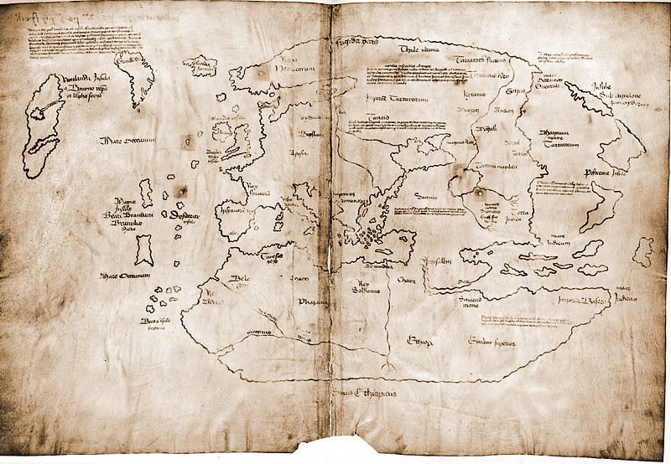

Slide 307
Lodi mohly denně urazit asi 144 námořních mil, a kupříkladu vzdálenost od finských břehů ke Grónsku je asi 1360 námořních mil; třebaže i v tomto případě se dalo zabloudit, Vikingové tuto trasu překonávali poměrně snadno.

Slide 308
Navigace
Pozorování zvláštností moře (lavice vystupující v mělkém moři nebo naopak velká hloubka, výskyt určitých druhů ryb, tuleni, různé druhy ptáků).
Díky specifikům ovzduší v arktických oblastech (zvláštní lom světla) je vidět pevniny a ostrovy z velké dálky, i když se ještě nacházejí pod horizontem.
Z doby okolo roku 1000 pochází předmět, tzv. sluneční kompas, takové interpretaci však není přikládána všeobecná víra.
Polárka, nazývaná ostatně leidarsjarna, ale tu nebylo vidět v polárním létě a v zimě byla plavba velmi omezena.
Vikingové se snad pohybovali uvnitř plavebního koridoru mezi 60. – 65. stupněm severní šířky, kde se orientovali podle ptáků a života v moři, podoby moře, větrů, pozice slunce nebo hvězd.
Možnost znalostí arabské navigace

Slide 309
VIKINGOVÉ VE STŘEDOMOŘÍ

Slide 310
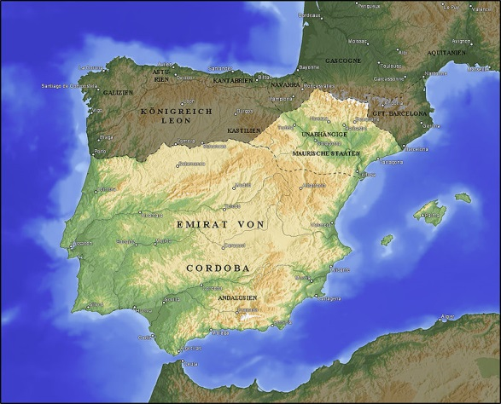

Slide 311
Pyrenejský poloostrov od r. 844.
al-Andalus), podléhající emirátu se sídlem nejprve v Seville, poté v Córdobě, a od roku 929 chalífátu v Córdobě.
Na severu Pyrenejského poloostrova tzv. španělská marka
křesťanská království; v době, již sledujeme, konkrétně Pamplona, Galicie a Asturie.

Slide 312
Hastein a jeho bratr Björn Železnoboký bojovali nejenom na Pyrenejském poloostrově a na některých dalších místech ve Středomoří, ale i v Británii a v karlovské říši.
V al-Andalus vypálili tehdy proslulou sevillskou mešitu, města samotného však nedobyli.

Slide 313
Dobrodružství těchto Vikingů v Lucce.
Na moři a na výbojích strávili 3 roky.

Slide 314
Po celou dobu, kdy Normané útočili na al-Andalus, nerušeně dál fungoval obchod mezi nimi a muslimy.
V muslimských pramenech se dovídáme, že od nich Normané nejraději přijímali stříbrné mince, korálky, luxusní oděvy a hedvábí.
O intenzitě tohoto obchodu svědčí, že ve Švédsku bylo nalezeno 85 000 stříbrných dirhamů, 10 000 u Varjagů v Rusku, kupodivu pouhých 700 zatím vydalo Norsko. Mince ovšem nepocházely pouze z muslimského Západu, ale i z východního chalífátu

Slide 315
Normanská Itálie
Usidlování Normanů ve Středomoří spadá až do 11. století, a odehrálo se nejprve v jižní Itálii, kde se v té době nacházela mozaika byzantských a langobardských panství, hraničících s papežským státem.
Snahy císaře Otty III. (983 –1002) ovládnout také jih Itálie ztroskotaly.

Slide 316
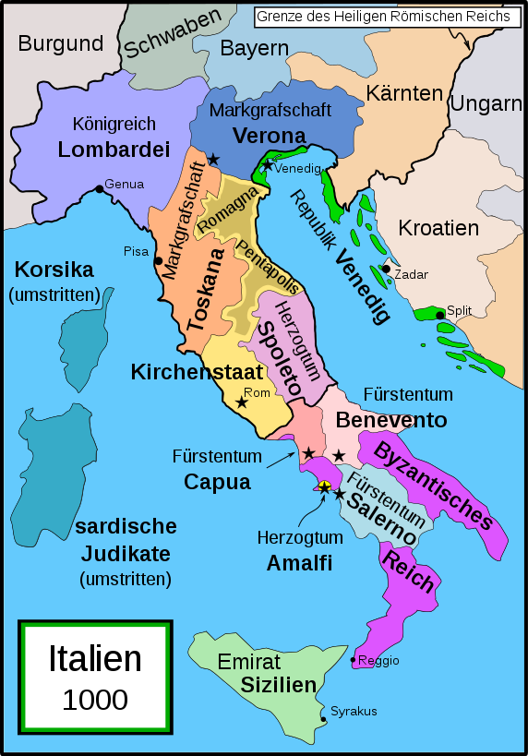

Slide 317
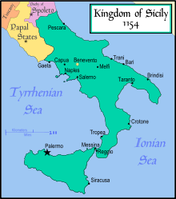

Slide 318
Byzanc si činila nárok na celou Apulii (Puglia) a Kalábrii a na Sicílii vládli muslimové, kteří i v 11. století nadále vpadali též do Itálie.
Normani do jižní Itálie pronikali, a to z Normandie, nejpozději od roku 1016, kdy o nich po prvé slyšíme jako o bojovnících langobardského vévody z Bari, v latinských pramenech zvaného Melus či Melo, který v tomto roce uzavřel koalici s papežem Benediktem VIII. a zahájil své druhé povstání proti byzantské vládě v jižní Itálii.

Slide 319
Důvody: domácí rozbroje mezi nimi, určitá provinění, nedostatek půdy a majetku či snaha dobýt si bohatství a slávu jako žoldnéři.
Alespoň zprvu jako vítaní bojovníci.
Z politických důvodů například ti, kteří museli odejít jako nepřátelé vévody Viléma II. (příštího Viléma Dobyvatele), nemanželského syna předchozího vévody Normandie Roberta, řečeného Magnificens.

Slide 320
Např. normandští baroni Rodulf z Toenie, Hugo z Grentemaisnilia a Ernald, syn Viléma z Monasteriola (Montreuil-sur-Mer), markrabě Guimund z Moulins a další.
Ve 40.–50. letech 11. století tak zaznamenáváme vlnu politicky motivované migrace Normanů do jižní Itálie. Vyhnanci přicházeli i se svými rodinami, příznivci a družinami.

Slide 321
Ve službách papeže bojoval Vilém z Monasteriola s Byzantinci i s obyvateli Kampánie.
Osmundus Drengotus, syn normandského vévody Roberta I. ( 1027– 1035), musel odejít, protože v přítomnosti vévody zabil muže, který veřejně hanobil jeho dceru.
Se svými syny a vnuky putoval nejprve do Bretaně, pak do Anglie a nakonec do Itálie, kde byl příznivě přijat v Beneventu.

Slide 322
Rod Drengotů získal v jižní Itálii velmi významné pozice, podobně jako rod jiného Normana z Normandie, Tankreda z Hauteville. Také rod Petra a Waltera, zvaných „synové Amicovi“, tady měl důležitou pozici a snažil se konkurovat ostatním.
úrodná italská půda, na níž žil údajně nebojovný lid, což snad umožnilo též brzké dělení části půdy Apulie mezi různé normanské předáky.

Slide 323
Ordericus Vitalis tvrdí, že Langobardi se díky silám Normanů začali cítit bezpečnější – a pravděpodobně se stoupajícího množství cizinců také začali bát – a tak jim přestali vyplácet žold.
To napomohlo k obratu v situaci a postupně nastala doba, kdy Normané začali bojovat proti svým zaměstnavatelům a hostitelům.

Slide 324
Nejprve stál v čele italských Normanů Torstin (Thorsteinn), řečený Scitellus nebo také Citellus.
O Torstinovi se vyprávějí velmi pozoruhodné hrdinské historky, například že vyrval ze lví tlamy kozu a lva pak přehodil přes hradby Salerna, jako by to bylo nějaké štěně. Zvítězil prý také v boji s drakem (což může ukazovat na typicky sigurdovský motiv).

Slide 325
Drogo (Drengotovec).
Jako poutník. Údajně se stovkou vojáků putoval do Jeruzaléma a na zpáteční cestě se zastavil v Salernu.
Muslimové z Afriky, aby tu vymáhali tribut. Vítězství údajně proti 20 tis. mužů.
Drogonovi udělil císař Jindřich III. (1039 –1056) v roce 1047 vévodský titul.
Drogonův následník Humfred (Hunfrid) si již podrobil celou Apulii.

Slide 326
Na konci 20. let 11. století jej vystřídal Rainulf z rodu Drengotů a po něm jeho syn Richard.
Rainulf získal od neapolského knížete Sergia IV. roku 1030 hrabství Aversa a s ním hraběcí titul. (Drengotovci nepřišli dříve než r. 1027).
Normani knížeti Sergiovi pomohli proti Paldolfovi IV., mnichy z kláštera Monte Cassino, který poplenil, zvanému Vlk z Abruzz. Situace však byla velmi proměnlivá. Záhy se naopak s Paldolfem spojili, ovšem Aversu už nevrátili.
Rainulfův syn Richard učinil nakonec hlavním střediskem své moci Capuu.

Slide 327
V roce 1062 potlačil poslední odpor zdejších obyvatel a v témž roce se pokusil dobýt byzantské pevnosti Bari.
Mezitím zvětšil své území také o vévodství Gaeta, a roku 1066 se dostal dokonce do konfliktu i s papežem Alexandrem (1061–1073), ačkoli ten byl lenním pánem italských Normanů.
Obsadil město Ceprano, ležící těsně u hranic papežského státu, a poplenil celé území od Capuy až k samotnému Římu, který chtěl podle kroniky z kláštera Monte Cassino také v podstatě opanovat s titulem římského patricia. Papeži přišel na pomoc Jindřich IV.

Slide 328
Ze synů Tankreda z Hauteville v Normandii přišli na Apeninský poloostrov jako první bratři Vilém, řečený později Železnoruký (Ferrea brachia), Humfred a Drogo (ve 30. letech 11. století).
Jejich otec, drobný normandský šlechtic, měl ze dvou manželství celkem dvanáct synů a tři dcery.
Do služeb knížete ze Salerna (Waimara IV.)

Slide 329
Normanské jednotky zapůjčil kníže i byzantskému císaři Michaelovi IV. pro boj s muslimy na Sicílii, kde válčili pod vedením byzantského vojevůdce Georgia Maniaka v letech 1038 –1040.
Maniakes zde dosáhl velkých úspěchů, ale byl odvolán kvůli nepravdivému obvinění ze vzpoury proti císaři.
Všichni italští Normani dohromady disponovali v této době brannou silou asi 7000 mužů.

Slide 330
R. 1040 získal Vilém Železnoruký město Melfi a o dva roky později se (s titulem hraběte Apulie), vůdcem jihoitalských Normanů. Po jeho smrti roku 1046 se vývoj Normanů v Itálii ubíral dvěma rozličnými cestami.

Slide 331
Podřízenost západořímským císařům nebo později papežům jako jejich leníci.
Jako první je již v roce 1022 za svého tažení Kampánií přijal do lenního poměru císař Jindřich II. (1014–1024).
Úspěchy Normanů v Itálii byly podpořeny například rivalitou mezi císaři na Západě a na Východě, jejichž zájmy se právě v Itálii střetávaly. Císař Konrád II. jim roku 1027 rovněž potvrdil držení jejich italských území; hodlal jich totiž využít proti „lstivým Byzantincům“.

Slide 332
Jejich postavení se však de iure i de facto stále zlepšovalo a západní císařové jim alespoň v první polovině 11. století vesměs přáli. Ve 2. polovině 11. století (od roku 1059) se lenními pány Normanů stali papežové.
Jako léno udělovali Robertu Guiscardovi a jeho dědicům vévodství Apulie, Kalábrie, a dokonce ještě předtím, než ji skutečně začal dobývat, i Sicílie, Richardu Drengotovi a jeho potomkům knížectví kapujské.

Slide 333
Herimannus Augiensis: Normani pozvolna proudili do Kalábrie, Samnia a Kampánie od galských břehů oceánu, od dob císaře Jindřicha (II.) A protože se zdáli být bojovnější než obyvatelé Itálie, byli nejprve vděčně přijati a pomáhali domácímu obyvatelstvu proti Byzantincům a Saracénům. Později však kvůli úrodné italské půdě přicházelo mnoho dalších Normanů. Posíleni nabyli odvahy a začali domácí obyvatelstvo utiskovat válkou, usilovali o panství nad ním, oprávněným dědicům začali brát hrady, statky, dvory, domy, a pokud se jim zachtělo, i manželky. Loupili v kostelích a posléze všecky záležitosti božské i lidské začali uvádět ve zmatek a neuznávali už jinak než formálně ani autoritu papeže, ani císaře.

Slide 334
V r. 1053 pzbrojený konflikt s papežem o Benevento.
Západní císařství a papežství stály v té době právě v počátcích dlouhodobého sporu „o investituru“.
Papežská moc se od doby Lva IX. (1049 –1054) upevňovala a Normani se po krátkém období nepřátelství stali její důležitou oporou, a to od roku 1059, kdy vstoupili do služeb Mikuláše II.

Slide 335
Pomohlo to i k velkým úspěchům, kterých dosáhl Tankredův syn Robert, řečený Guiscard. Přišel sem ve 2. polovině 40. let 11. století. Zprvu byl chudý, měl jenom drobné léno v Kalábrii u řeky Grati, které mu udělil Drogo.
Kronika z kláštera Monte Cassino tvrdí, že v této době lstí zajal velmi bohatého pána sousední obce Bisignano a propustil jej za 20 000 denárů výkupného.

Slide 336
Po smrti bratra Humfreda roku 1057 se Robert stal novým vůdcem jihoitalských Normanů s centrem v Melfi.
Za dva roky nato zvolil na základě dohody, uzavřené v Melfi, spojenectví s papeži.
Ann. Marbacenses: „Pocházel ze středních normanských vrstev, z těch vojáků, kterým se obecně říká va vasores…. 708 S bratrem Rogerem (byl to Roger I.) snášel po nějakou dobu nouzi a kvůli neúrodnosti odešel ze své rodné půdy.709 Po dlouhý čas bloudil po mnoha územích a hledal zemi příhodnější k obývání. Proto byl svým rodným jazykem nazván Wiskard,710 to znamená ten, kdo bloudí kolem dokola. Když tedy nemálo dní putoval po mnoha zemích, byl přijat v části Itálie, která se nazývá Apulie nebo Kalábrie.“

Slide 337
Nejprve od svých vojáků získal Robert v r. 1059 aklamací titul vévody Apulie, poté mu v Melfi udělil titul vévody Apulie, Kalábrie a Sicílie papež. Jako papežův leník byl tedy legitimním vládcem všech jihotalských Normanů i domácího obyvatelstva uvedených oblastí.
Vláda Normanů na jihu Itálie byla rozhodnutím Mikuláše II. legitimizována podobně jako předtím západořímskými císaři.
Robert dobývá mnohá italská území.

Slide 338
V r. 1080 římský král Jindřich IV. Sesadil Řehoře VII.
Robert, který kvůli svému formálnímu lennímu pánuopustil Balkán, kde bojoval s byzantským císařem Alexiem Komnénem, se vydal na další vojenskou výpravu. Nejprve potlačil některé domácí vzpoury a s takto zajištěným zázemím vstoupil pak roku 1084 s vojskem do Říma.

Slide 339
Vztahy s Byzancí
V roce 1041 došlo dokonce k boji mezi dvojími Normany, byzantskou varjažskou gardou, vedenou Haraldem Krutým, a jihoitalskými Vikingy, stojícími na straně povstalého Argyra.
Robert Guiscard se nejprve pokusil navázat s konstantinopolskými císaři dobré, vztahy, zasnoubil svou dceru Olympias v roce 1076 se synem vládnoucího byzantského císaře Michaela VII. (1071–1078) Kónstantinem, řečeným Dúkas.

Slide 340
Konflikt s Alexiem Komnénem:
Námořní, poté, 18. října 1081, také pozemní bitva. Alexios v ní poražen. Dyrrhachium, nejdůležitější přístav byzantské Illyrie, Normané dobyli, prý také díky zradě některých Benátčanů, a Robert tu s částí vojska zanechal Bohemunda, který pronikl rovněž do řecké Thessálie, kde v roce 1083 oblehl oblehl Larissu (byl zde však poražen), i do Makedonie, kde se Normani dostali až k Soluni. Při pronikání na Balkán pomáhali jejich akcím místní Slované.
Alexios se v roce 1083 rozhodl zničit možné příbuzenské spojení svého spoluvládce s Normany a zaslíbil mu svou prvorozenou dceru Annu Komnénu.

Slide 341
Ohlasy
Epitaf na Robertově hrobě ve Venose jej nazývá terror mundi a vyzvedává jeho vítězství nad západořímským i východořímským císařem.
V Pantheonu Gotifreda z Viterba: Kromě jeho nejvýznamnějších úspěchů se tu uvádí také to, že byl dux in rebus pauper, dives probitate.
Ordericus Vitalis jej nazval dux augustae maiestatis .
Anna Komnéna upozornila na to, jak se stal velkým a slavným, třebaže pocházel z nízkého rodu.
Na nápisu, nacházejícím se v salernské katedrále, je Robert nazván Robertus dux Romani imperii maximus triumphator.

Slide 342
Sicílie
Na Sicílii, která předtím patřila pod panství muslimské dynastie Aghlabovců, se Normané poprvé vylodili roku 1061. V té době byla už zdejší muslimská moc v rozkladu.
Byzanc tu měla poslední základny v 9. století, a poté získala nové opěrné body v letech 1038 –1040, kvůli neprozřetelnému zacházení se schopným vojevůdcem Maniakem je však neudržela.
Amír al-bahr z Panorma požádal o pomoc.
O dobytí Sicílie se kromě Roberta Guiscarda vysokou měrou zasloužil také jeho bratr Roger I., kterého Robert ustanovil sicilským hrabětem.

Slide 343
Roku 1088 dobyli Syrakús a celá Sicílie se ocitla v jejich rukou roku 1091.
Roger II. získává 1127 vévodství celé jižní Itálie.
1030 královský titul
Někteří muslimové před normanskou nadvládou uprchli, jiní pracovali pro nové pány.

Slide 344
Na objednávku krále Rogera II. vzniklo například významné geografické dílo arabského učence al-Idrísího, které obsahovalo mapy celého tehdy známého světa. Také v rámci své politiky Roger II. využíval služeb muslimů, stejně tak jako například Francouzů nebo Maďarů.
Regnum Siciliae zůstalo v rukou Normanů zhruba do konce 12. století.

Slide 345
Normani na Rusi
Zdejší Vikingové jsou známi zejména pod jménem „Varjagové“ (Nestor).
V byzantských pramenech je tento termín doložen k roku 1034. Předtím se pro ně v Byzanci užívalo jména „Rhós.“
Tzv. Varjagové byli nejenom Normani z raných ruských dějin, ale i bojovníci, najímaní jako členové gard konstantinopolských císařů.

Slide 346
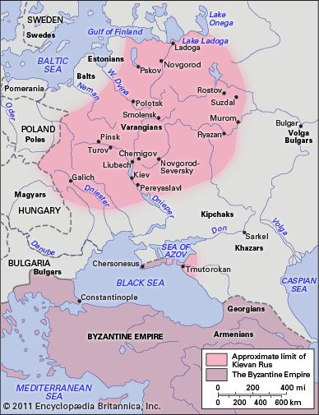

Slide 347
Propojení normanského světa se světem budoucí Rusi i Byzance, obchodními cestami. Důležitou roli tu měla řeka Dněpr.
Normanské kupce v Černomoří evidoval už kolem roku 838 abbásovský představený státní pošty Ibn Khurradahbek.
Přiváželi sem kožešiny a zbraně Tyto obchodníky označuje termínem Rús. Jejich vládce, kagan, sídlil tehdy na lokalitě Rjurikovo gorodišče (starý, původní Novgorod).

Slide 348
Posléze zaznamenávají už velký rozvoj společných normansko-slovanských center, jako byl např. Kijev – Kujába arabských pramenů.
Podle Hudúda al-Alama (dílo vzniklo kolem roku 982) zde sídlil „Rús hákan“ – tedy chán Normanů-Rusů, a vyráběly se zde vzácné kožešiny i hodnotné meče.

Slide 349
Podle Nestora název Rus existuje od roku 852.
Roku 859 tu již Normané v široké oblasti uplatňovali svou převahu. Uložili daň Čudům, Slovanům, Merjanům, Vesům a Krivičům.
Roku 860 podle konstantinopolského patriarchy Fótia velké loďstvo Vikingů připlulo ke Konstantinopoli a poplenilo její okolí. Zda to byli Varjagové, nebo Vikingové z Pobaltí, nelze v tomto prameni přesněji zjistit.
Nestor výpravu připisuje normanským Varjagům Askoldovi a Dirovi.

Slide 350
Na počátku 60. let se podle kronikáře Nestora Slované proti Varjagům vzbouřili
Následovalo období mezikmenových bojů
Na jejich žádost se k nim prý i se svými rody vydali bratři Rurik, který se usadil v Novgorodu, Sineus, jenž se usídlil v Běloozeru, a Truvor, který si zvolil za sídlo Izborště. Po smrti svých bratrů pak vládl Rurik sám.
Analogie k vývoji postavení Normanů v jižní Itálii

Slide 351
V Kijevě na Dněpru sídlili normanští velmoži Askold a Dir, další Normani se usadili v Černigově.
Po smrti Rurika nastoupil podle Nestora v Novgorodě Oleg, kterému dal Rurik do ochrany svého syna Igora.
Oleg vylákal prý Askolda a Dira z Kijeva, usmrtil je a začal tu panovat sám. Tak se území Novgorodu propojilo s kijevským.

Slide 352
K roku 867 se váže zajímavá zpráva o tom, že Rhós přijali biskupa a pastýře, čímž se chlubil konstantinopolský patriarcha Fótios. Výsledek misie neznáme, jde však o důležitou informaci o tom, že se Konstantinopol hned od počátku zajímala o christianizaci Normanů na Rusi.

Slide 353
Císař Konstantin Porfyrogennétos popisuje Normany na Rusi jako elitu, zabývající se vybíráním dávek a obchodem. Zimu podle něj tráví u svých slovanských poplatníků, kteří je živí, a jakmile Dněpr rozmrzne, plují k dněperským peřejím, kde na ně číhají Pečeněhové, aby se zmocnili jejich zboží, a sledují je až k deltě řeky.
Proto konvoje obchodních lodí musely plout pod vojenskou ochranou.

Slide 354
Tažení do Byzance
Nestor spojené síly Normanů, Slovanů a dalších etnik nazývá „Velká Skythie“. Oleg se s vojskem „Velké Skythie“, ve kterém se nacházeli kromě Normanů také Slované a Čudové, počátkem 10. století vypravil proti byzantské říši. Měl prý dva tisíce lodí.
Zmínka o Slovanech ve vojsku -- jeden z prvních dokladů o splývání Slovanů a Normanů v jednu společnost.
Olegovi bojovníci plenili kolem Konstantinopole, pálili chrámy, zabíjeli zajatce. Lodi dokonce opatřili koly a táhli je k městu.
Byzantinci se Olega pokusili otrávit.

Slide 355
Mírová smlouva uzavřena roku 911 nebo snad již roku 907.
Normani v ní Byzantincům nařídili dodávat po 12 solidech na oddíl vojska, který čítal 40 mužů, a to prý pro posádky všech 2000 lodí, a daně měli Byzantinci zaplatit i různým ruským městům, v nichž sídlili Olegovi místodržící.
Ruští poslové měli dostávat poselné, kupci dávky, které obnášely chléb, víno, maso, ryby a ovoce, a také lázeň, pokud o ni požádali, to vše na dobu šesti měsíců. Na cestu domů měli od císaře obdržet potraviny a vybavení pro své lodi. Normani získali také výhodu bezcelního obchodu.
Ale: do Konstantinopole nesmí najednou vstoupit více než 50 „Rhós“.

Slide 356
Přísahy:
Rusové přísahali pomocí svých zbraní a zaklínali se prý Perunem a Volosem.
další rituál je germánský: V bráně na znamení vítězství pověsili Igorovi muži svůj štít .

Slide 357
Pohled na zákony
Mezi Rusy a Byzancí měla podle panovat vzájemná láska.
Pokud zabil Rus křesťana nebo křesťan Rusa, měl pachatel zemřít tam, kde čin spáchal . Zabití chyceného vraha náleželo příbuzným. Pokud vrah utekl, měl si vzít příbuzný zabitého veškerý majetek, jenž pachateli patřil. Kdo vraha chytil, dostal odměnu. Pokud by pachatel uprchl a neměl žádné jmění, měl být usmrcen, až se vrátí.
V případě ublížení na těle (bití) měla být zaplacena kompozice pět liber stříbra podle ruského zvyku.

Slide 358
Zloděj, který se nevzdal, zabit
Když se vzdal, hradil trojnásobek ceny ukradené věci. Trojnásobná náhrada byla předepsána i za předměty uloupené.
Na předpisech je velmi zajímavé to, že tu pravděpodobně došlo k uzavření jakéhosi konsensu mezi římskoprávními a germánskými právními obyčeji.

Slide 359
Varjagové mohli podle mírové dohody dobrovolně sloužit v byzantském vojsku. Stále byl tedy u nich nepochybně přebytek „volných“ družin.
S jejich vojenskou službou na území říše souvisela i ustanovení o závětích Normanů, padlých v byzantských službách.

Slide 360
Igorovy výpravy
V roce 915 se na Rusi objevili nomádští Pečeněhové, nimiž se však podařilo uzavřít mír.
V roce 941 se Igor vypravil do byzantské říše. Plenil okolo Bosporu, a zvláště se zaměřoval na církevní majetky. Pustošil i okolí Níkomédie. Výprava ovšem skončila velkou porážkou „Rusů“, především díky vy užití řeckého ohně proti jejich lodím.

Slide 361
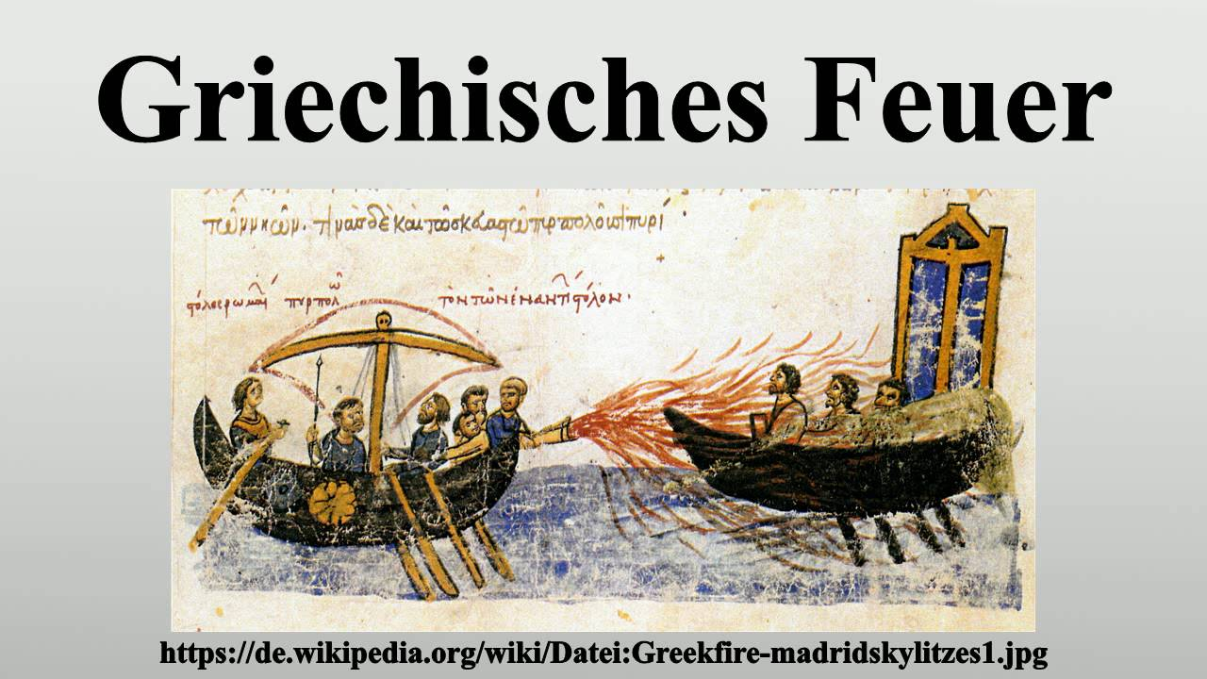

Slide 362
V roce 944 s vojskem, v němž byli Slované, Normani, a dokonce i Pečeněhové, Oleg znova vytáhl na Byzanc.
Novou mírovou smlouvu (roku 944 nebo 945). Byla uzavřena na dobu „dokud svítí slunce a stojí svět“.
Mezi Varjagy, kteří tuto smlouvu uzavřeli, byli už zřejmě i křesťané.
Podmínky pro posly a hosty (kupce) zůstaly stejné, jako byly v předchozí smlouvě. O vrazích a uštědřených ranách rovněž platilo totéž. Obchod byl částečně omezen, aby Normani byzantské zboží příliš nevykupovali. Látek mohl Norman nakoupit jen za 50 solidů.

Slide 363
Chersonéssos neměl Normanům podléhat a neměli jej plenit.
Kníže Rusů měl navíc svými silami bránit tzv. Černým Bulharům, kteří žili na Volze, aby tento poloostrov napadali.
Byzanc přislíbila Rusům vojenskou pomoc proti nepřátelům a ochranu na břeh vyvržených lodí. Také Rusové měli ovšem na požádání poskytnout vojsko Byzanci.

Slide 364
Odstupňování výkupného za zajatce:
Za muže nebo mladou dívku činilo 10 solidů, za osobu středního věku 8 a za starého člověka nebo dítě 5 solidů.

Slide 365
Náboženství
Kvetla instituce věštců a čarodějníků, takzvaných volchvů. Podle archeologických nálezů oblíbených amuletů ctěni bohové Tór a Ódin.
Křížky se v hrobech nacházejí od poloviny 10. století, a jde nejprve o hroby žen a dětí.

Slide 366
Křesťanství
Igor zabit na území Drevljanů
V Kijevě zůstala Igorova manželka Olga s malým synem Svjatoslavem.Proti mocenským soupeřům hledala oporu v Byzanci, kde se také nechala pokřtít; při křtu přijala jméno Helena7 a císař Konstantinos VII. Porfyrogennétos ji nazval svou dcerou.
Datum jejího křtu není jisté, mohlo to být brzy po smrti Igora v roce 946, nebo i roku 957.

Slide 367
Olžin syn Svjatoslav křest odmítl.
O ruské Normany se zajímali také další misionáři: zpráva o pokusu biskupa Adalberta tohoto vladaře Normanů pokřtít, kterou Svjatoslav odmítl z ohledu na nesouhlas své družiny.

Slide 368
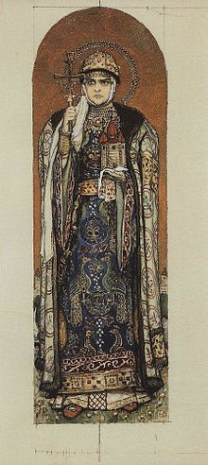

Slide 369
Důsledky výbojnosti
Svjatoslav byl úspěšný válečník, který způsobem svého života napodoboval vládce nomádů. To mu ovšem nebránilo, aby roku 965 nezasadil rozhodující úder moci Chazarů.
Podrobil si rovněž slovanské Vjatiče, a roku 967 nebo 968 vytáhl ve službách byzantské říše proti Bulharům. Dobyl tu mnoha sídel, způsobil konec
tzv. I. bulharské říše a usadil se v Preslavi na Dunaji. Odsud nadále vybíral tribut od Byzance.
Zničení říše Chazarů umožnilo však Pečeněhům a později Kumánům proniknout na západ za Volhu a Don.
Jejich nadvláda ve stepích měla vliv také na přesunutí obchodních cest mezi východní Evropou a muslimským abbásovským chalífátem.

Slide 370
Preslav považoval Svjatoslav za střed své země a scházela se tam podle Nestora všechna bohatství: z Byzance zlato, látky, víno, ovoce, z Čech a Uher stříbro a koně, z Rusi kožešiny, vosk, med a otroci.

Slide 371
Plány a Svjatoslavův konec
Volba sídelního města: Svjatoslav se chystal, také pomocí podřízených knížat, ovládat rozsáhlé území, které by zahrnovalo dvě velmi důležité říční obchodní tepny, Dněpr a Dunaj, a tím také dvě cesty k byzantskému bohatství.
Na Dunaji jej však napadl císař Jan Tzimiskés (roku 971) a po několika bitvách jej donutil k ústupu. Sesazený car Bulharů Boris se mohl vrátit k vládě.
Smlouva, kterou Byzanc s Vikingy na Rusi uzavřela, je zavazovala k vojenské pomoci konstantinopolským císařům. Dílo Svjatoslavovy zkázy pak dokončili Pečeněhové, kteří na něho náhle zaútočili, porazili jej a z jeho lebky si údajně vyrobili pohár.

Slide 372
V Rusku nicméně v průběhu 9. a 10. století vznikl, upevnil se a prosadil v mezinárodní politice normansko-slovanský stát, jehož centrem byl nejprve Kijev a posléze Novgorod. Byl produktem spolupráce mezi místními obyvateli a Normany a v jeho vzniku měly velký význam obchodní cesty a obchodní zájmy.

Slide 373
Vladimír
Jedním z vrcholů vývoje nejstaršího státu na Rusi bylo přijetí křesťanství knížetem Vladimírem. Bylo o něm známo, že svá vítězství slaví oběťmi, nejvyššímu bohu Perunovi byly přinášeny i ty lidské. V jeho družině byli i christianizovaní Dánové, a vládce se tedy mohl při zavádění nové víry tentokrát na družinu více spolehnout.
Jak píše Nestor, zkoumal Vladimír nejprve, které z náboženství, rozšířených v jeho okolí, by bylo to nejlepší. Když však pomohl byzantskému císaři Basileiovi II., obleženému v Konstantinopoli vojsky uchazeče i trůn Fóky, byl za to odměněn sňatkem s císařovou sestrou Annou. Podmínkou bylo samozřejmě stát se křesťanem, a tuto víru Vladimír nařídil také svým poddaným.
K jeho křtu došlo roku 988.

Slide 374
Integrace
V arabských dobových pramenech se sice objevuje toponym Bahr Varank (Varjažské moře), ale jinak se pro Varjagy i Slovany v těchto pramenech užívá jednotný etnonym Saqaliba (Slované).
Ke svědectví písemných pramenů se v oblasti ovládané Varjagy připojují i prameny archeologické. Např. lokalita Timerjevo na Volze ukazuje úspěšné splynutí tří původně oddělených populací v jednu společnost.
Trvaly ovšem i svazky Varjagů se Skandinávií. Nešlo jen o sňatky s tamějšími dynastiemi. Kostel v Novgorodě byl zasvěcen sv. Olafovi, patronu Skandinávie, a někteří Normané na Rusi si ještě ve 12. století udržovali svůj jazyk.

Slide 375
Integrace
Slovanští vojáci
Jména na mírových smlouvách
Christianizace z Byzance (cyrilice, slovanský jazyk)

Slide 376
Zemědělství
Nejlepší podmínky Dánsko
Před dobou vendelskou, a tedy několik století před vikinskou epochou, došlo ve Skandinávii zřejmě k přechodu od výhradně kolektivního, rodově kmenového vlastnictví půdy k soukromému. V době kolem přelomu n. l. se objevuje chov velkých stád dobytka, kterého bylo využíváno i k obchodním účelům – vývozu do římské říše a k výměně za nákup římského zboží.

Slide 377
S rolníky jednali jednotliví náčelníci či králové na sněmech a jejich vůle zde byla často směrodatná i pro velmi mocné vládce. Rolníci se sem mohli, a zpočátku zřejmě i museli, dostavit ozbrojeni.
Od nich vybírali náčelníci a králové dávky, dávali se jimi se svými družinami živit na hostinách. Kvůli zemědělství byly mýceny lesy v dosud nekultivovaných oblastech Skandinávie.

Slide 378
Dobrá úroda a vnitřní mír jsou často spojovány se jmény oblíbených předáků a panovníků, v dobách polyteismu mohl být král, za něhož dobrá úroda nepanovala, sesazen, nebo i obětován bohům.
Jedny z hlavních polyteistických svátků a obětí byly konány právě za úrodný rok.
Mezi obětními zvířaty byly typické oběti, přinášené zemědělskými civilizacemi, jako oběti volů, býků a koní. Typickým zvířetem, které symbolizovalo plodnost, byl také kanec, jedno z nejčastějších posvátných a obětních zvířat germánského severu.
Blahobyt v Norsku závisel na dostatku obilí a ryb. Pokud jich byl nedostatek, přicházela hladová léta, stejně tak jako když na polích dlouho zůstával ležet sníh.

Slide 379
Půda byla významným darem vladařů těm, které si chtěli naklonit nebo je udržet v poslušnosti, dostatečným lákadlem, když chtěli někoho dostat do své země a zabít.
Králové měli své korunní statky, a stejně tak jsou známa královská stáda
Cílem Vikingů všude tam, kde to bylo možné (Británie, Irsko, Island, Grónsko a další ostrovy, Normandie, Itálie, a nepochybně i Rusko), bylo získat půdu a pastviny. Islandské ságy líčí společnost na tomto ostrově jako zemědělskou a chovatelskou.
Islandské ságy

Slide 380
O půdu býval u Skandinávců velký zájem. Svědčí o tom např. spory mezi původními a pozdějšími osadníky na Islandu. První si zabrali příliš mnoho půdy a zábor tedy musel být napříště regulován. Půdu si mohli zabírat muži i ženy, ale v případě žen byl legitimní zábor menší.

Slide 381
Zemědělství mohlo přinášet velké bohatství. Na větších dvorcích se konaly hostiny pro velké množství účastníků.
U zemědělského obyvatelstva se leckomu vyplácelo plenit a významnou a častou kořistí byl dobytek.
Rolníci se i svým králům dokázali bránit se zbraní v ruce. Např. Harald Šedý plášť a jeho syn Sigurd byli přepadeni na sněmu rolníků.

Slide 382
Příspěvek archeologie
Skandinávské rolnické usedlosti byly ve vikinské době už značně diferencovány, přičemž jejich diferenciace pochází mnohdy už z doby předvikinské.
Největší z nich měly pět až sedm budov. Obytný dům na těchto bohatších statcích dosahoval rozlohy 150 až 250 m², někdy dokonce 300 – 650 m. Na menších statcích mohly mít všechny budovy dohromady rozlohu 200 –350 m². Celková výměra menších statků vikinské doby dosahovala 3600 m², u větších 10 –15 tisíc m².

Slide 383
Island
Nejstarší typ domu měl jednu místnost a jako střechy bylo užíváno převráceného člunu.
Později tzv. dlouhé domy, se dvěma až třemi místnostmi.
Kromě obytných částí prostory pro výrobu mléka a mléčných výrobků, pro ovce, jehňata, chlévy a stodoly, mohly tady být dílny pro výrobu kovů, lázeň, podobná finské sauně; na pobřeží se nacházely sušírny ryb a přístřešky pro čluny na zimu.
Při stavbách domů se často používala kombinace kamene, drnů a dřeva. Čestná místa v domě byla uprostřed místnosti u krbu. Bývala tu dvě dřevěná křesla pro pána a paní domu; proti nim seděli nejvýznamnější hosté, ostatní podél stěn, zase usazeni v určité hierarchii. Místa blíže hostitelům byla významnější.
Při jídle se užívaly malé nízké stolky.

Slide 384
Pohřby zemědělců obsahují jako přídavky radlice pluhů, srpy, kosy a nože, které zřejmě sloužily k ořezávání větví nebo listí.
Přinášejí ovšem i další svědectví. Podle T. Zachrissona byly skandinávské rodiny ve vikinské době (konkrétně zkoumal tyto poměry ve Švédsku) po celé generace usedlé na jednom místě, jak o tom svědčí právě kontinuita pohřebišť, a měly své dědičné statky (odal). Usedlost na jednom místě a na jedné půdě je typická pro vyspělé zemědělské populace.

Slide 385
Řemesla
Provozována jednak podomácku, jednak se objevovali specializovaní řemeslníci, zaměstnávaní buď králi a náčelníky, nebo putující od usedlosti k usedlosti a od jednoho protoměstského sídliště či obchodního centra

Slide 386
Raná specializovaná řemesla
Zpracování železa (bahenní rudy,, výroba skleněných korálků dovezeného skla,
nejenom podomácká, ale i specializovaná výroba textilu
specializovaným oborem bylo zlatnictví a další druhy šperkařství.
Jedním z nejdůležitějších řemesel bylo kamenictví (výroba nádob, brousků, náhrobků) a zpracování rohů a parohů (např. na hřebeny). Brzy se objevili také specializovaní pekaři, řezníci nebo rybáři.

Slide 387
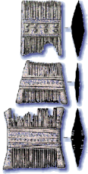

Slide 388
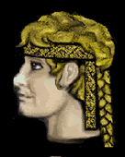

Slide 389
Výstavba lodí: zpracování dřeva, textilií na lodní plachty, ale i různé obory umělecké, především řezbářství.
K výrobě 30 m dlouhé lodi bylo zapotřebí asi 400 000 pracovních hodin. Malé čluny si ovšem řada rybářů i zemědělců byla nejspíše schopna zhotovit sama.

Slide 390
Nejvíce stop řemeslné výroby bylo zatím objeveno ve vikinském Yorku, Dublinu,
v dánském Haithabu-Šlesviku a v Trelleborgu, na území Švédska v Birce a Staré Uppsale, v norském Kaupangu, na Rusi ve Staré Ladoze.

Slide 391
Obchod
Skandinávské výrobky se už v době velkého stěhování národů a ve vendelském období vyskytovaly v areálu celého Pobaltí.
Obchodní kontakty byly udržovány s Ostrogóty, Gepidy, Franky i Langobardy. S Východním Pruskem obchodovali Švédové nejméně od 6. století po Kr.
Od 6. až 7. století začíná také již doba shromažďování a ukládání pokladů se šperky z drahých kovů a stříbrnými nebo zlatými mincemi.

Slide 392


Slide 393
Důležité obchodní přístavy: Birka, Lund, Sigtuna a Skara v dnešním Švédsku, Århus, Haithabu-Šlesvik, Ribe, Viborg, Ålborg, Odense nebo Roskilde v Dánsku,
Trondheim a Skiringssal na území dnešního Norska. Některá z těchto přístavních sídlišť vznikala velmi záhy, ještě ve vendelském období. Dánské Ribe například bylo založeno kolem roku 700 po Kr.
Centrum Birka nedaleko dnešního Stockholmu zaujímalo plochu asi 12 ha a patřily k němu dva přístavy, Kugghamn a Korshamn, i jedna umělá nádrž o stranách asi 50 m, jež se otevírala na konci průplavu s uměle vybudovaným vstupem. Opevnění měla Birka od 10. století.

Slide 394
Na východní straně Baltu a v dnešním Rusku: Truso (Janów Pomorski), Novgorod, Kijev nebo Stará Ladoga, ale i Gnězdno, Rjurikovo Gorodišče, Černigov apod.

Slide 395
Truso
Velké dílny na výrobu hřebenů, surový jantar a různé nedokončené řemeslné produkty
Přívěsky v podobě Tórových sekyr a kladiv, obchodovalo se s dováženým sklem a skleněnými perlami, z jantaru byly vyráběny figurky pro stolní hru „hnefi“ Nalezeny tu byly skandinávské šatové spony, horský křišťál, váhy, které k obchodní činnosti neodmyslitelně patří, 49 fragmentů arabských dirhamů, apod.
Železné hroty, sloužící k chůzi po ledu, a kostěné brusle.

Slide 396
